Slide 1
გაცნობითი სასწავლო კურსი მოსამართლეებისთვის კიბერდანაშაულისა და ელექტრონული მტკიცებულებების თემაზე
სესია 2.1
ციფრული და ელექტრონული მტკიცებულებები
Xxxxx XXXXXXXX
ევროპის საბჭო
ელ. ფოსტა
დდ თვე წწწწ
Notes:
ამ სესიის ხანგრძლივობა 90 წუთია.

Slide 2
სესიის შინაარსი
რა არის „ელექტრონული მტკიცებულება“?
ევროპის საბჭოს „ელექტრონული მტკიცებულებების სახელმძღვანელო“
ელექტრონული მტკიცებულებების პრინციპები
ელექტრონული მტკიცებულებების დანაშაულის ჩადენის ადგილები
ციფრული ექსპერტიზა
Notes:
ეს სესია გაიყოფა 5 ნაწილად ბუნებრივი შესვენებების უზრუნველსაყოფად.
იდეა იმაში მდგომარეობს, რომ აღიწეროს, თუ რა არის კომპიუტერი, ანუ მსგავსი მოწყობილობები, რომლებსაც შეუძლია ინტერნეტთან დაკავშირება.
შემდეგ, რომ აღიწეროს, თუ რა არის ინტერნეტი და როგორ მუშაობს ის
და შემდეგ, როგორ უკავშირდება ეს კომპიუტერი ინტერნეტს
ხოლო შემდეგ, თუ რა არის თავად ინტერნეტში

Slide 3
სესიის მიზანი
მოსამართლეებისა და პროკურორებისთვის ცოდნის მიწოდება ელექტრონული მტკიცებულებებთან დაკავშირებულ საკითხებზე, როგორიცაა:
  სხვადასხვა ტიპის ელექტრონული მტკიცებულებები, რომლებსაც ისინი შეიძლება შეხვდნენ
  როგორ ხდება მათი აღდგენა და გადაცემა გამოძიებების დროს
  მონაცემების აღდგენისა და ანალიზის გამოწვევები
  როგორ შეიძლება ელექტრონული მტკიცებულებების წარდგენა სისხლის სამართლის საქმისწარმოების პროცესში
Notes:
მიზანი ძალიან ფართომასშტაბიანია – მიზანს წარმოადგენს საინფორმაციო მიმოხილვის უზრუნველყოფა ზედმეტად ტექნიკური აღწერილობის გარეშე

Slide 4
სესიის ამოცანები
ამ სესიის ბოლოს დელეგატები შეძლებენ:
განიხილონ ელექტრონული მტკიცებულებების სხვადასხვა ტიპი
შეაჯამონ ევროპის საბჭოს „ელექტრონული მტკიცებულებების სახელმძღვანელოს“ საკვანძო საკითხები, განსაკუთრებით, ამოღებისა და გადაცემის პრინციპები
მოახდინონ „მკვდარი ყუთისა“ და „ცოცხალ მონაცემთა ექსპერტიზის“, ასევე „ღრუბლოვანი მონაცემების“ გამოწვევების იდენტიფიცირება
განიხილონ ელექტრონული მტკიცებულებების დასაშვებობა
შეადარონ „ციფრული ექსპერტიზა“ და ტრადიციული ექსპერტიზა
მოახდინონ ციფრული ექსპერტიზის ოთხი საკვანძო ეტაპის იდენტიფიცირება
Notes:
ეს სესია გაიყოფა 5 ნაწილად ბუნებრივი შესვენებების უზრუნველსაყოფად.
იდეა იმაში მდგომარეობს, რომ აღიწეროს, თუ რა არის კომპიუტერი, ანუ მსგავსი მოწყობილობები, რომლებსაც შეუძლია ინტერნეტთან დაკავშირება.
შემდეგ, რომ აღიწეროს, თუ რა არის ინტერნეტი და როგორ მუშაობს ის
და შემდეგ, როგორ უკავშირდება ეს კომპიუტერი ინტერნეტს
ხოლო შემდეგ, თუ რა არის თავად ინტერნეტში

Slide 5
რა არის „ელექტრონული მტკიცებულება“?
განყოფილება 1
ციფრული და ელექტრონული მტკიცებულებები

Slide 6
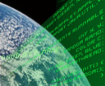
განმარტებები
მტკიცებულება
  „მტკიცებულების ან გამოსაცდელი მასალის ნებისმიერი სახეობა, რომელიც კანონიერადაა წარდგენილი საკითხის სასამართლო განხილვაზე მხარეების მოქმედებით ან მოწმეების, ჩანაწერების, დოკუმენტების, ნივთიერი მტკიცებულების, კონკრეტული ობიექტების და ა.შ. დახმარების მეშვეობით, სასამართლოსთვის ან ნაფიცი მსაჯულისთვის მათი მტკიცების მიმართ რწმენის გაღვიძების მიზნით“
ელექტრონული მტკიცებულებები?
  ელექტრონული მოწყობილობიდან გამომდინარე მტკიცებულებები
  ზოგადად დასაშვებია სამართალწარმოებაში
წყარო: ბლეკის სამართლის ლექსიკონი
www.coe.int/cybercrime
Notes:
მტკიცებულება არის „მტკიცებულების ან გამოსაცდელი მასალის ნებისმიერი სახეობა, რომელიც კანონიერადაა წარდგენილი საკითხის სასამართლო განხილვაზე მხარეების მოქმედებით ან მოწმეების, ჩანაწერების, დოკუმენტების, ნივთიერი მტკიცებულების, კონკრეტული ობიექტების და ა.შ. დახმარების მეშვეობით, სასამართლოსთვის ან ნაფიცი მსაჯულისთვის მათი მტკიცების მიმართ რწმენის გაღვიძების მიზნით.“ ელექტრონული ინფორმაცია, ზოგადად, დაიშვება როგორც მტკიცებულება სამართალწარმოებაში.
ყველა სამართალწარმოება, რათა ის წარიმართოს, დამოკიდებულია მტკიცებულებების წარდგენაზე.
ტრადიციულად და ისტორიულად ეს მტკიცებულებები ფიზიკური ფორმით იყო, როგორიცაა დოკუმენტები, ფოტოსურათები და ა.შ.
მტკიცებულება, რომელიც გამოიყენება სამართალწარმოებაში და რომელიც იმ ელექტრონული მოწყობილობებიდან გამომდინარეობს, როგორიცაა კომპიუტერები და მისი პერიფერიული მოწყობილობები, კომპიუტერული ქსელები, მობილური ტელეფონები, ციფრული ფოტოაპარატები, სხვა მობილური მოწყობილობები, მათ შორის, მონაცემთა შენახვის მოწყობილობები, ასევე ინტერნეტიდან – ყველა ელექტრონული მტკიცებულების ფორმებია.

Slide 7
განმარტებები
ელექტრონული მტკიცებულებები
  არ არსებობს საერთაშორისოდ მიღებული განმარტება
  ევროპის საბჭოს სახელმძღვანელო წარმოგვიდგენს შემდეგს:
„ნებისმიერი სახის ინფორმაცია, რომელიც გენერირდება, ინახება ან გადაიცემა ციფრული სახით და რომელიც შეიძლება მოგვიანებით საჭირო გახდეს სამართალწარმოებაში ფაქტის დასამტკიცებლად“
წყარო: OECD - 7 -
Notes:
ელექტრონული მტკიცებულებების საერთაშორისოდ მიღებული განმარტება არ არსებობს თუმცა, ყველა ქვეყანაში არის რეგულაციები, რომლებიც მოიცავს ცნებებს, რომლებიც როგორღაც ეხება ელექტრონულ მტკიცებულებებს.
ევროპის კავშირის სახელმძღვანელოში მოცემული „განმარტებაა“:
„ნებისმიერი სახის ინფორმაცია, რომელიც გენერირდება, ინახება ან გადაიცემა ციფრული სახით და რომელიც შეიძლება მოგვიანებით საჭირო გახდეს სამართალწარმოებაში ფაქტის დასამტკიცებლად“.
კიდევ ერთხელ, ტრენერის პასუხისმგებლობაა, უზრუნველყოს, რომ ნებისმიერი ეროვნული განმარტება, რომელიც შეიძლება არსებობდეს, შეიტანოს ქვეყნისშიდა ტრენინგის კურსში.

Slide 8
განსხვავებები
ელექტრონული მტკიცებულებები
  არ განსხვავდება ტრადიციული მტკიცებულებებისგან
  მათ სამართალწარმოებაში წარმდგენ მხარეს აუცილებელია, შეეძლოს იმის ჩვენება, რომ ის, არც მეტი და არც ნაკლები, იგივეა, რაც მათ მფლობელობაში გადმოვიდა
  სხვა სიტყვებით, ჩვენება, რომ არანაირ ცვლილებას, წაშლას, დამატებას ან სხვა სახის შეცვლას ადგილი არ ჰქონია
ეს არის ელექტრონულ
მტკიცებულებებთან დაკავშირებული სირთულე!
www.coe.int/cybercrime
Notes:
მომდევნო ორი სლაიდი ზოგადი ტერმინებით აღწერს მტკიცებულებების წარდგენის მოთხოვნებს და განმარტავს განსხვავებებსა და ელექტრონული მტკიცებულებების გამოწვევებს.

Slide 9
წყაროები და ტიპები
წყაროები
  ნებისმიერი ელექტრონული მოწყობილობა
ტიპები
  სტატიკური მონაცემები (მკვდარი ყუთი)
  ცოცხალი მონაცემები (მეხსიერება და სერვერები)
  ინტერნეტის მონაცემები
www.coe.int/cybercrime
Notes:
აუცილებელი არ არის მტკიცებულებების ტიპებისა და წყაროების სრული სიის ხელახლა გადახედვა, რომლებიც იდენტიფიცირებული იქნა ამ კურსის ტექნოლოგიის განყოფილებაში. ტრენერმა განმეორებით უნდა შეაჯამოს სია, რომელიც ამ სესიის დასაწყისში შეიქმნა.
წყაროები მოიცავს ნებისმიერ ელექტრონულ მოწყობილობას. ამ ეტაპზე ტრენერს შეიძლება სურდეს სხვადასხვა მოწყობილობების ელექტრონული მტკიცებულებების მნიშვნელოვნების და როლის იდენტიფიცირება, რომელიც მათ ითამაშეს საქმეებში.
მტკიცებულებების ტიპები, რომლებიც უნდა მიმოიხილოთ, არის ისინი, რომლებიც მოიცავს:
სტატიკურ მონაცემებს
ცოცხალ მონაცემებს
ინტერნეტის მონაცემებს

Slide 10
ბუდაპეშტის კონვენციაში
მოცემული განმარტებები
კომპიუტერული სისტემა
  ნებისმიერი მოწყობილობა ან ურთიერთდაკავშირებული მოწყობილობების ჯგუფი, რომელთაგან ერთი ან რამდენიმე, პროგრამის შესაბამისად, ახორციელებს მონაცემთა ავტომატურ დამუშავებას
კომპიუტერული მონაცემები
  ფაქტობრივი გარემოებების, ინფორმაციისა თუ ცნებების ნებისმიერი წარდგენა იმ სახით, რომელიც შესაფერისია კომპიუტერულ სისტემაში დასამუშავებლად, მათ შორის, პროგრამა, რომელიც გამოიყენება იმისთვის, რომ კომპიუტერული სისტემა აიძულოს, შეასრულოს რაიმე ფუნქცია
www.coe.int/cybercrime
Notes:
აუცილებელი არ არის მტკიცებულებების ტიპებისა და წყაროების სრული სიის ხელახლა გადახედვა, რომლებიც იდენტიფიცირებული იქნა ამ კურსის ტექნოლოგიის განყოფილებაში. ტრენერმა განმეორებით უნდა შეაჯამოს სია, რომელიც ამ სესიის დასაწყისში შეიქმნა.
წყაროები მოიცავს ნებისმიერ ელექტრონულ მოწყობილობას. ამ ეტაპზე ტრენერს შეიძლება სურდეს სხვადასხვა მოწყობილობების ელექტრონული მტკიცებულებების მნიშვნელოვნების და როლის იდენტიფიცირება, რომელიც მათ ითამაშეს საქმეებში.
მტკიცებულებების ტიპები, რომლებიც უნდა მიმოიხილოთ, არის ისინი, რომლებიც მოიცავს:
სტატიკურ მონაცემებს
ცოცხალ მონაცემებს
ინტერნეტის მონაცემებს

Slide 11
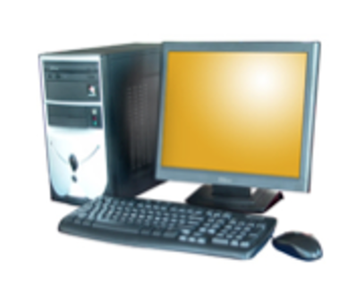

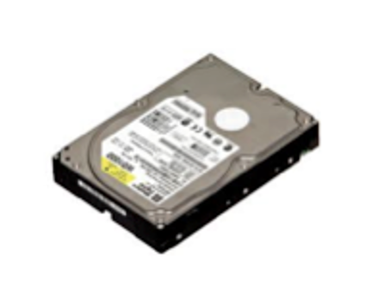

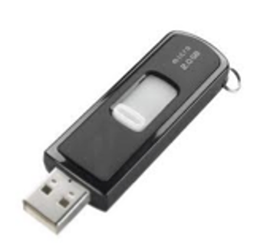
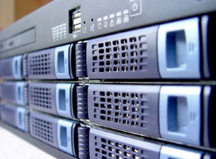
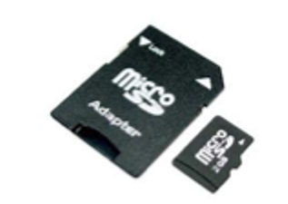
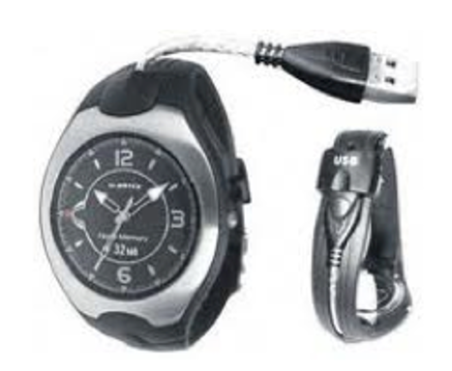
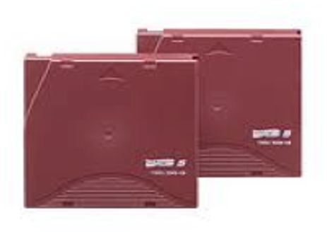
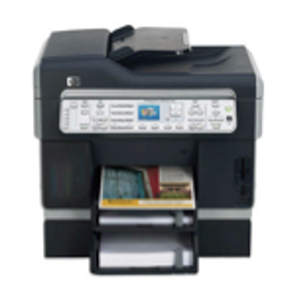
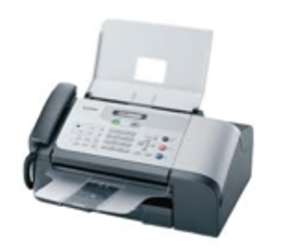

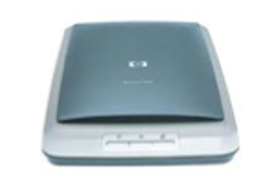

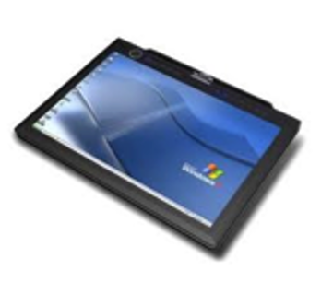
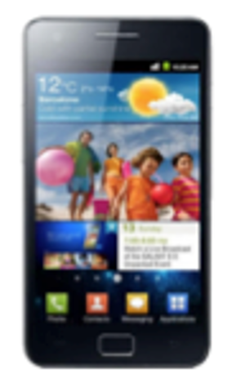
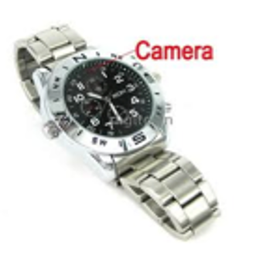

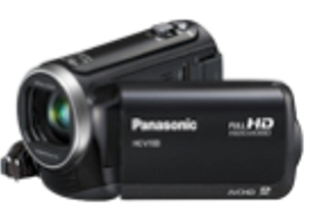
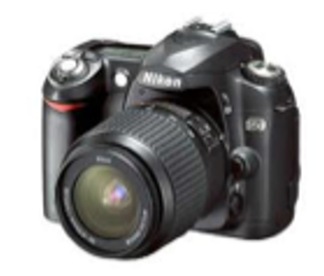
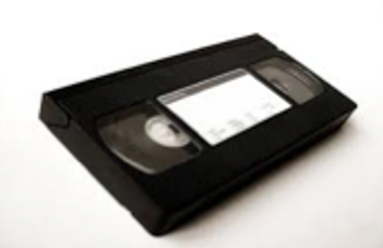
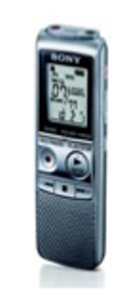
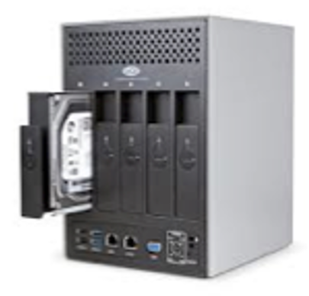
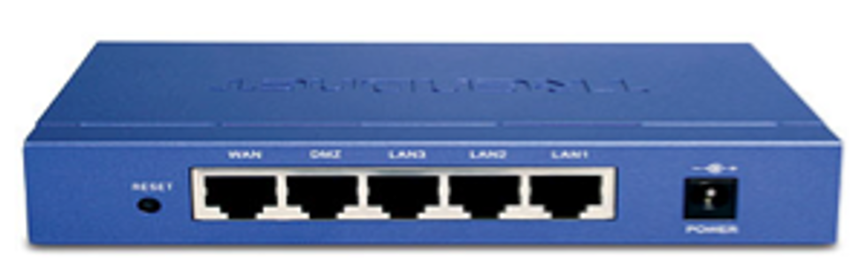
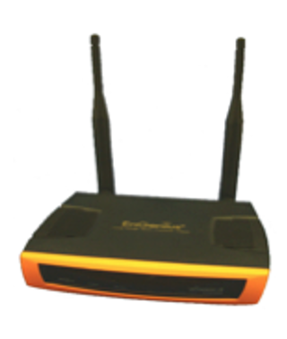
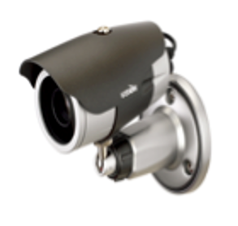
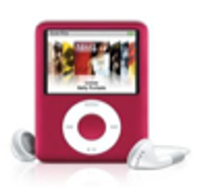

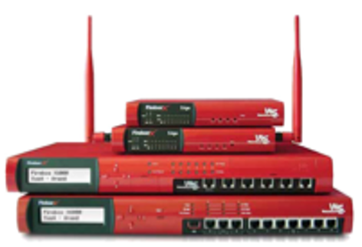
წყაროები
www.coe.int/cybercrime
Notes:
ეს სლაიდი ამცირებს სლაიდების რაოდენობას სლაიდების პაკეტში და ასევე აერთიანებს მტკიცებულებების წყაროებს.
ზემოდან ქვემოთ, მარცხნიდან მარჯვნივ:
პერსონალური კომპიუტერი (PC), ლეპტოპი, სერვერი, მყარი დისკწამყვანი, blu-ray დისკი, მიკრო-sd-ბარათი, usb-დისკწამყვანი
usb სატარებელი მოწყობილობა, მაგნიტურ ლენტზე სარეზერვო ასლის ჩამწერები, პრინტერი, სკანერი, ბარათების წამკითხველი, ფაქსის აპარატი, ეტიკეტის პრინტერი
პლანშეტი, ტელეფონი ან სმარტფონი, ფოტოაპარატი, სატარებელი ჩამწერი მოწყობილობა, ჯაშუში კალამი, ვიდეოკამერა, VHS-ვიდეო
ხმის ჩამწერი, ვიდეოთვალთვალის (CCTV) კამერა, აიპოდი/მუსიკალური პლეიერი, სათამაშო კონსოლი, გარე ქსელური საცავი, როუტერი, ქსელური ეკრანი (ფაიერვოლი), უსადენო წვდომის წერტილი.
ქვემოთ მოცემულია აღწერილობები, თუ საჭირო იქნება:
სერვერი არის კომპიუტერი ან მოწყობილობა, რომელიც ქსელში ჩართულ სხვა კომპიუტერებს უზრუნველყოფს ინფორმაციით ან/და სერვისებით. შესაბამისი პროგრამული უზრუნველყოფის გამოყენებით ქსელთან დაკავშირებული ნებისმიერი კომპიუტერი შეიძლება
დაკონფიგურირდეს როგორც სერვერი. უმეტესობა შემთხვევებში სერვერი გამოყოფილი ძლიერი კომპიუტერია, რომელიც „ყოველთვის მისაწვდომია“. ერთ კომპიუტერულ სერვერს შეუძლია იყოს მრავალფუნქციური (მაგ., ვებსერვერი, ელ. ფოსტის სერვერი, ფაილების სერვერი, პრინტერების სერვერი და ა.შ.). ბიზნესში უპრიანია სხვადასხვა მომსახურების სხვადასხვა მანქანაზე გაშვება უსაფრთხოების მიზნებისთვის და ნებისმიერი შეფერხების გავლენის მინიმუმამდე დასაყვანად.
მყარი დისკწამყვანი (HDD) წარმოადგენს კომპიუტერული სისტემის შიგნით არსებულ შენახვის მთავარ მოწყობილობას. ისინი შედგება პლატისგან, მონაცემებისა და კვების წყაროსთან კავშირებისგან. მყარი დისკწამყვანის შიგნით მაგნიტურად დამუხტვადი კერამიკული, ლითონის ან შუშის ფირფიტებია (ანუ ფირფიტები ან დისკები), რომლებიც ბრუნავს მაღალ სიჩქარეზე. ფირფიტის ზედაპირზე მოძრაობს მკლავი ისე, როგორც ძველმოდურ ფირსაკრავებშია, და „წერს“ მონაცემებს დისკზე. არც ისე იშვიათად ხდება ჩხრეკის დროს დამოუკიდებელი მყარი დისკწამყვანების აღმოჩენა, რომლებიც დაკავშირებული ან დაინსტალირებული არ არის კომპიუტერულ სისტემებზე. ჩვეულებრივ მყარი დისკწამყვანი დესკტოპ-კომპიუტერებში 3.5 დუიმის (8.9 სმ) დიამეტრისაა, ხოლო ლეპტოპებში – 2.5 დუიმის (6.35 სმ) დიამეტრის.
მყარსხეულიან დისკებს (SSD) მყარი დისკებისგან განსხვავებული სტრუქტურა აქვს და ისინი უფრო პოპულარულია. დამაგნიტებულ ფირფიტებზე მონაცემების შენახვის ნაცვლად, მყარსხეულიანი დისკები მონაცემებს ინახავს მიკროსქემების გამოყენებით და მათ არ გააჩნია მოძრავი ნაწილები. როგორც ასეთი, არსებობს დავარდნისას მათი დაზიანების ნაკლები ალბათობა. ისინი ასევე იძლევა მონაცემებზე უფრო სწრაფ წვდომას.
კომპაქტური დისკი (CD), ციფრული ვიდეო დისკი (DVD) და Blu-ray დისკი (BD) ჩვეულებრივ გამოიყენება დიდი მოცულობის ვიდეო- ან აუდიოფაილების შესანახად. თუმცა შესაძლებელია, რომ ისინი ასევე ინახავდეს დიდი მოცულობის სხვა მონაცემებს, რომლებსაც შეიძლება ჰქონდეს მტკიცებულებითი ღირებულება. მიუხედავად იმისა, რომ ისინი გარეგნულად ძალიან ჰგავს ერთმანეთს, მათი შესაძლებლობები ძალიან განსხვავდება.
მეხსიერების ბარათები, რომლებიც ცნობილია როგორც ფლეშ-ბარათები, ასევე წარმოადგენს ციფრული ინფორმაციის შესანახ მოწყობილობებს. ისინი გამოიყენება მოწყობილობებში, როგორიცაა ციფრული ფოტოაპარატები, მობილური ტელეფონები, ლეპტოპები, მუსიკალური პლეიერები და სათამაშო კონსოლები. ისინი ინახავს მონაცემებს ელექტროენერგიის გარეშე. მათ შეუძლია დიდი რაოდენობის მონაცემების შენახვა და ამავდროულად იოლად შეიძლება მათი დამალვა.
უნივერსალური სერიული სალტე (USB) ეწოდება წესების ერთობლიობას ან „პროტოკოლს“, რომელიც გამოიყენება იმ მოწყობილობების კომუნიკაციის, კავშირისა და ძაბვის კვებისთვის, რომლებიც დაკავშირებულია კომპიუტერთან. მას შემდეგ, რაც ის დანერგილი იქნა 1990-იან წლებში, მოწყობილობების რაოდენობა, რომელიც ამ პროტოკოლს იყენებს, ძალიან გაიზარდა. ყველაზე გავრცელებული USB-მოწყობილობების მაგალითები ნაჩვენებია ქვემოთ.
ლენტზე შენახული მონაცემები უფრო მეტად გვხვდება საწარმოებში, ვიდრე სახლის პირობებში. დღესდღეობით ყველაზე გავრცელებული სახეობა არის „ხაზოვანი ლენტის ღია“ (LTO) ტექნოლოგია, რომელიც შემუშავდა 1990-იან წლებში, როგორც ღია ფორმატის სტანდარტი. ლენტები, ჩვეულებრივ, სარეზერვო ასლებისთვის გამოიყენება და ამიტომ მათი გამოყენება შესაძლებელია, როცა ისტორიული ანალიზის საჭიროებაა ან როცა საწყისი კომპიუტერი ხელმიუწვდომელია.
პერიფერიული მოწყობილობები არ არის კომპიუტერის განუყოფელი ნაწილი, მაგრამ ისინი უერთდება კომპიუტერს მისი ფუნქციების გასაზრდელად. პერიფერიული მოწყობილობების მაგალითებია: სკანერი, პრინტერი, ლენტზე ჩამწერი დამხსომებელი მოწყობილობა, ვებკამერა, დინამიკები, მიკროფონი, გამომთვლელი, ფაქსის აპარატი, ავტომოპასუხე და ბარათების წამკითხველი. ბევრს ამ მოწყობილობებიდან აქვს თავისი საკუთარი მონაცემების შენახვის შესაძლებლობა, რაც შეიძლება მნიშვნელოვანი იყოს გამოძიების კონკრეტული ტიპებისთვის (მაგალითად, ბარათის წამკითხველის არსებობა შეიძლება მნიშვნელოვანი იყოს საკრედიტო ბარათის კლონირების საქმის გამოძიებისას). აქ მოცემულია იმ პერიფერიული მოწყობილობების რამდენიმე ტიპი, რომლებიც შეიძლება შეგხვდეთ:
პლანშეტური კომპიუტერი არის მოწყობილობა, რომელიც იმართება ეკრანზე შეხებით და არა კლავიატურით ან მაუსით. ის ჩვეულებრივ მობილურ ტელეფონზე ან ჯიბის პერსონალურ კომპიუტერზე (PDA) დიდია. პლანშეტები ჩვეულებრივ ინახავს მონაცემებს ფლეშ-მეხსიერებაზე, თუმცა მეტწილად მომხმარებლის მიერ გენერირებული მონაცემები ინახება ღრუბელზე. პლანშეტები ბოლო წლების განმავლობაში ძალიან პოპულარული გახდა. მათ აქვთ საკუთარი ოპერაციული სისტემა და ხშირად დაკავშირებულია ინტერნეტთან უსადენო ადგილობრივი ქსელის (WLAN) მეშვეობით, მესამე თაობის მობილური ტელესაკომუნიკაციო (3G) (ახლა უკვე მეოთხე თაობა (4G)) ან LTE ქსელები.
დიდი ხანია წარსულს ჩაბარდა დრო, როცა ტელეფონები გამოიყენებოდა მხოლოდ ზარების განსახორციელებლად. დღესდღეობით მობილური ან „ფიჭური“ ტელეფონები გამოიყენება ბევრი სხვა დანიშნულებით: ტექსტური ან მულტიმედიური შეტყობინებების გასაგზავნად და მისაღებად, ინტერნეტსა და ელ. ფოსტაზე წვდომისთვის, სათამაშოდ, მუსიკის მოსასმენად და ფოტოსურათების გადასაღებად. ყველაზე თანამედროვე მობილური ტელეფონები სინამდვილეში კომპიუტერებია, თუმცა მათი დაკავშირების შესაძლებლობა ცოტა სხვა მიდგომას მოითხოვს. მნიშვნელოვანია, აღინიშნოს, რომ სხვადასხვა ტელეფონს სხვადასხვა შესაძლებლობა აქვს და მათი დაკავშირების გზა („კავშირის ინტერფეისი“) შეიძლება მოითხოვდეს სპეციალიზებულ აღჭურვილობას მტკიცებულებების გადასაჭერად.
ციფრული ფოტოაპარატები იღებს უძრავ ან მოძრავ სურათებს შუქის ათასობით პატარა წერტილის, პიქსელის, სახით. ყველაზე თანამედროვე ციფრულ ფოტოაპარატებს შეუძლია როგორც გამოსახულების, ისე ხმის ჩაწერა. ციფრულ ფოტოაპარატებს შეუძლია ათასობით გამოსახულების შენახვა „მეხსიერების ბარათებზე“ (იხ. 2.1.1.3) ან თვითონ კამერის მეხსიერებაში. გამოძიებისთვის, რომელიც მოიცავს ფოტოსურათებს, შეიძლება შესაძლებელი გახდეს იმის დამტკიცება, თუ რომელმა კამერამ გადაიღო კონკრეტული ფოტოსურათი, ვინაიდან გარკვეული მეტამონაცემები ხშირად ინახება გამოსახულებასთან ერთად. ციფრული ფოტოაპარატების პოპულარული ტიპების მაგალითები ნაჩვენებია ქვემოთ სხვა კამერებთან ერთად, რომლებიც შენიღბულია სხვა მოწყობილობებად.
ციფრული ვიდეოკამერა ასევე ხშირად ინახავს გამოსახულებებს მოხსნად საშუალებებზე, თუმცა შეუძლია ასევე ჩაწეროს კამერაში არსებულ მყარ დისკზე. ზოგ შემთხვევაში ეს კამერები ძალიან ჰგავს ციფრულ ფოტოკამერებს (გახსოვდეთ, რომ ციფრულ ფოტოაპარატსაც ჩვეულებრივ შეუძლია გადაიღოს ვიდეო და ციფრულ ვიდეოკამერას – ფოტოსურათი). ვიდეოკამერების რამდენიმე მაგალითი ნაჩვენებია ქვემოთ.
ვიდეოჩამწერები ხშირად გვხვდება სახლის პირობებში და გამოიყენება სატელევიზიო პროგრამების ან ადგილობრივი აქტივობების ჩასაწერად. ისინი ასევე გამოიყენება ჩაწერილი ფილმების, მუსიკისა და სხვა მონაცემების აღწარმოებისთვის. სახლის ვიდეოსისტემა (VHS) პოპულარული ვიდეოჩამწერი იყო 1970-იანი წლებიდან მანამ, სანამ მათი ადგილი ციფრულმა ვერსიებმა არ დაიკავა. VHS-ჩამწერი იწერდა და უკრავდა დიდი ზომის კასეტური ლენტების საშუალებით, რომლებიც ჯერ კიდევ გვხვდება გარკვეულ გარემოებებში. ოპტიკური დისკები კონკრეტული სახეებიც იწარმოებოდა, მაგრამ პოპულარული ვერ ვერ გახდა. სანაცვლოდ, ციფრული უნივერსალური დისკი (DVD) გახდა სტანდარტი. DVD და მისი მომდევნო ევოლუცია, Blu-ray დისკები, ჯერ კიდევ გამოიყენება, მაგრამ ზოგი თანამედროვე ვიდეოჩამწერი ინახავს ჩანაწერს ჩაშენებულ მყარ დისკწამყვანებზე.
ციფრული აუდიოჩამწერები პატარა პორტატიული მოწყობილობებია, რომლებიც გამოიყენება ხმის მეხსიერების მიკროსქემაზე ჩასაწერად, შემდგომში მისი აღწარმოების მიზნით. ისინი სხვადასხვა მოცულობისაა ჩანაწერის მაქსიმალური ხანგრძლივობისა და ხარისხის თვალსაზრისით. ზოგ ჩამწერს აქვს USB შესაძლებლობა, რომელიც ჩანაწერების კომპიუტერში ატვირთვის საშუალებას იძლევა. ასევე შეიძლება ჰქონდეთ საუბრის ამოცნობის პროგრამული უზრუნველყოფა, რომელიც სტენოგრამის მონახაზის ავტომატურად შექმნის საშუალებას იძლევა.
ვიდეოთვალთვალის (CCTV) კამერებს გამოიყენებენ კომპანიები, მთავრობები და კერძო პირები. ვიდეოთვალთვალის კამერები შეიძლება გამოყენებული იქნეს მუდმივად ან კონკრეტულ აქტივობაზე დაკვირვების მიზნით. ზოგ ქვეყანაში ისინი თვალთვალის საშუალებად იქცა საზოგადოებრივ ადგილებში, საგზაო მოძრაობასა თუ ხალხის ნაკადზე დასაკვირვებლად ან საზოგადოებრივი არეულობის თუ დანაშაულებრივი ქმედებების ამოსაცნობად. ზოგი ვიდეოთვალთვალის კამერა შენახვის საშუალებებზე იწერს გამოსახულებებს, ხოლო ზოგი გამოიყენება მხოლოდ რეალურ დროში სათვალთვალოდ. ისინი შეიძლება ასევე გაააქტიუროს მოძრაობამ ან იმუშაონ დაბალი განათების თუ ინფრაწითელი გამოსხივების პირობებში. ისინი ყოველთვის მიჩნეული უნდა იქნეს ელექტრონული მტკიცებულებების პოტენციურ წყაროებად, თუ ისინი დანაშაულის ჩადენის ადგილზე ან მასთან ახლოსაა. თუ როგორ გამოიყურება ვიდეოთვალთვალის კამერები, იხილეთ მაგალითები ქვემოთ
პორტატიული მედიაპლეიერები, როგორიცაა აიპოდები ან MP3-პლეიერები, ინახავს და უკრავს ციფრულ მედიაფაილებს. ესენი შეიძლება იყოს მუსიკა ან სხვა აუდიო, ფოტოსურათები ან ვიდეო, ასევე დოკუმენტები და სხვა სახის ფაილები. ისევ და ისევ, ამ მოწყობილობებს ბევრი საერთო აქვს კომპიუტერებთან. ზოგი ასეთი მოწყობილობა იყენებს მოხსნად ფლეშ-მეხსიერებას, ხოლო ზოგს აქვს თავისი მყარი დისკები, რომლებსაც ათასობით ფაილის შენახვა შეუძლია. ქვემოთ წარმოდგენილია პორტატიული მედიაპლეიერების რამდენიმე მაგალითი.
ვიდეოთამაშების კონსოლები არსებობს 1970-იანი წლებიდან, თუმცა ისინი წლების მანძილზე ძალიან განვითარდა. ეს მოწყობილობები გამოიყენებს ჩაშენებულ ან მოხსნად მეხსიერებას, რომელიც საშუალებას აძლევს მომხმარებლებს არა მხოლოდ ითამაშონ თამაშები, არამედ ასევე შევიდნენ ვებსაიტებზე, შეინახონ და დაუკრან ვიდეოები და მუსიკა და ნახონ ფოტოები. ამიტომ ისინი არასოდეს არ უნდა გამოგრჩეთ მხედველობიდან, როგორც ელექტრონული მტკიცებულებების წყაროები, მაშინაც კი, როცა ისინი ერთი შეხედვით უწყინარი ჩანს. კონსოლების ძირითად მწარმოებლებს შორისაა სონი, ნინტენდო და მაიკროსოფტი და ამ კომპანიებს დღესდღეობით უჭირავთ კონსოლებისა და თამაშების ბაზრის დიდი ნაწილი.
როცა ორი ან მეტი კომპიუტერი ერთმანეთთან დაკავშირებულია მონაცემთა გადაცემის კაბელით ან უსადენო კავშირით, მყარდება „ქსელი“. ქსელში არსებულ კომპიუტერებს შეუძლია მონაცემთა და სხვა რესურსების გაზიარება ერთმანეთთან და ხშირად ისინი დაკავშირებულია აპარატული უზრუნველყოფის დამატებით კომპონენტებთან, რომლებიც აფართოებს მათ შესაძლებლობებსა და ფუნქციებს. კომპიუტერული ქსელი შეიძლება იყოს შეზღუდული, როგორიცაა საშინაო ქსელი (მაგ., როცა ერთი ოჯახის წევრები ამყარებენ ქსელს საზიარო ინტერნეტმოდემით), ან გაშლილი, როგორიცაა ქსელი, რომელსაც გამოიყენებენ მსხვილი კომპანიები ან მთავრობები და რომელიც ერთმანეთთან აკავშირებს ასობით ან ათასობით კომპიუტერს.
ადგილობრივი ქსელი (LAN) – კომპიუტერული ქსელი, რომელიც ფარავს შეზღუდულ „ადგილობრივ“ ტერიტორიას, როგორიცაა სახლი, ოფისი ან შენობათა კომპლექსი (მაგ., სკოლა). LAN-ის განმსაზღვრელი მახასიათებლები მოიცავს ქსელში არსებულ კომპიუტერებს შორის მონაცემთა გადაცემის ბევრად მაღალ სიჩქარეს, შეზღუდულ გეოგრაფიულ არეალსა და იმ ფაქტს, რომ
ისინი არ ქირაობენ ხაზებს სატელეკომუნიკაციო კომპანიებისგან.
რეგიონული ქსელი (WAN) – კომპიუტერული ქსელი, რომელიც ფარავს უფრო ფართო ტერიტორიას და მოიცავს ნებისმიერ ქსელს, რომელიც სცდება ქალაქის, რეგიონის ან ქვეყნის საზღვრებს. ტერმინი გულისხმობს ქსელს, რომელიც გამოიყენებს როუტერებს და საზოგადოებრივი კავშირის არხებს. განასხვავეთ ისინი პირადი ქსელებისგან (PAN), კამპუსის ქსელებისგან (CAN), ან
ქალაქის ქსელებისგან (MAN), რომლებიც, ჩვეულებრივ, შეზღუდულია ოთახში, შენობაში, კამპუსში ან კონკრეტულ საქალაქო არეალზე. WAN-ის უდიდესი და ყველაზე ცნობილი მაგალითია ინტერნეტი.
ტერმინები, რომლებიც შეიძლება შეგხვდეთ ქსელებზე მუშაობისას, არის:
პორტი – არსებობს პორტების 2 ტიპი: კომპიუტერის ან აპარატული უზრუნველყოფის პორტები და ქსელური ან ინტერნეტპორტები. კომპიუტერის პორტი არის კომპიუტერისა და სხვა მოწყობილობის დაკავშირების წერტილი, საიდანაც ინფორმაცია შედის და გამოდის (მაგალითები მოიცავს USB-ს, ეთერნეტსა და პარალელურ პორტებს, რომლებითაც შეიძლება მოწყობილობების მიერთება). ქსელური პორტი მდებარეობს პროგრამულ უზრუნველყოფაში ადგილზე, სადაც პროგრამული უზრუნველყოფა უკავშირდება ინტერნეტს ან ქსელურ სერვისებს. მსგავსი ანალოგი იქნებოდა კარები ან ფანჯრები შენობაში. ყოველ პორტს კომპიუტერულ პროგრამირებაში მიკუთვნებული აქვს ცალკე ნომერი. ნომერი ახდენს პორტის როლისა და ფუნქციის იდენტიფიცირებას და განისაზღვრება საერთო სტანდარტების მიხედვით.
გამტარუნარიანობა – მილის დიამეტრის მსგავსად, გამტარუნარიანობის მოცულობა მიუთითებს ინფორმაციის მაქსიმალური მოცულობის შესახებ, რომლის გადატანაც შესაძლებელია სატელეფონო ხაზის, საკაბელო ხაზის ან სატელიტური კავშირის მეშვეობით. რაც უფრო დიდია გამტარუნარიანობა,
მით უფრო სწრაფია მონაცემების ჩამოტვირთვისა და ატვირთვის პოტენციური სიჩქარე. მონაცემთა გადაცემის საშუალებებზე დაშვების მართვის (MAC) მისამართი – MAC-მისამართი არის უმეტესობა ქსელის ადაპტერისთვის ან ქსელური ინტერფეისული ბარათისთვის (NIC)
მწარმოებლის მიერ მინიჭებული უნიკალური საცნობარო კოდი. მონაცემთა გადაცემის საშუალებებზე დაშვების მართვის (MAC) მისამართები ფუნქციონირებს როგორც მისამართი ქსელში, რათა შესაძლებელი იყოს მოწყობილობების იდენტიფიცირება და შესაბამისი მონაცემების მათთან გადამისამართება.
მონაცემთა ქსელური საცავი (NAS) – NAS-ი მსგავსია გარე მყარი დისკწამყვანისა, იმ განსხვავებით, რომ ის უზრუნველყოფს შენახვის სივრცეს მთელი ქსელისთვის და არა მხოლოდ ერთი პერსონალური კომპიუტერისთვის. NAS-ს ხშირად შეუძლია
უფრო მეტის შეთავაზება, ვიდრე მხოლოდ მონაცემთა შენახვაა. მონაცემთა ქსელური საცავი შეიძლება გამოყენებული იქნეს როგორც ავტომატური ჩამოტვირთვის სერვერი (მაგ., uTorrent) ან როგორც პატარა ვებსერვერი. ბევრი NAS-მოწყობილობა შედგება ერთზე მეტი მყარი დისკწამყვანისგან და სთავაზობს „RAID“ ფუნქციონალს.
ეგრედ წოდებული „დამოუკიდებელი დისკების ჭარბი მასივი“ (RAID) წარმოადგენს მონაცემთა შენახვის მოწყობის გზას (მონაცემთა „კონფიგურაცია“) მრავალი დისკწამყვანის გამოყენებით. მონაცემები ინახება ცალკეულ დისკებზე შესრულების საუკეთესო ხარისხის ან/და მონაცემთა სანდოობის უზრუნველსაყოფად. ოპერაციული სისტემა დამოუკიდებელი დისკების ჭარბ მასივებზე წვდომას იღებს ისე, თითქოს ის ერთი მყარი დისკი იყოს. წვდომაზე კონტროლს და კოორდინაციას ახორციელებს ან პროგრამული უზრუნველყოფა, ან აპარატული უზრუნველყოფის RAID-კონტროლერი. დამოუკიდებელი დისკების ჭარბი მასივები ჩვეულებრივ გვხვდება ქსელების კონფიგურაციებში და ისინი შეიძლება შეიცავდეს დიდი რაოდენობით ელექტრონულ მტკიცებულებებს.
ქსელური კომუტატორი – ქსელური კომუტატორი ძალიან ჰგავს ჰაბს. კომუტატორები ძირითადად გამოიყენება ქსელური მოწყობილობების ჯგუფების ერთმანეთთან დასაკავშირებლად. ჰაბებისგან განსხვავებით კომუტატორები გამოიყენებს შიგნით შენახულ მონაცემთა ბაზებს იმის დასამახსოვრებლად, თუ რომელმა მონაცემთა გადაცემის საშუალებებზე დაშვების მართვის (MAC) მისამართმა გამოიყენა კომუტატორის რომელი პორტი. ეს საშუალებას აძლევს კომუტატორს, გააგზავნოს მონაცემთა პაკეტები კონკრეტული მოწყობილობისკენ და არა ყველა მოწყობილობებისკენ.
როუტერი – როუტერი მსგავსია დამხარისხებლისა კორესპონდენციის განყოფილებაში. ეს არის მოწყობილობა, რომელიც განსაზღვრავს დანიშნულების ადგილს, სადაც უნდა გაიგზავნოს ამანათი ან მონაცემთა პაკეტი, და ამის შემდეგ აგზავნის ამ პაკეტს ქსელის მომდევნო წერტილამდე, რომელიც ყველაზე ახლოა იმ ადგილთან, სადაც უნდა მივიდეს პაკეტი. მიუხედავად იმისა, რომ როუტერი განთავსებული უნდა იყოს კარიბჭეზე ქსელებს შორის, აუცილებელი არ არის, რომ ის იყოს დაკავშირებული ინტერნეტთან. როუტერები ჩვეულებრივ გამოიყენება სახლის პირობებში სახლის დასაკავშირებლად ფართოზოლიან არხთან. ასეთ შემთხვევაში ის ხშირად გამოიყენება მრავალი დანიშნულებით, ერთდროულად როგორც კომუტატორი, წვდომის წერტილი, ქსელური ეკრანი (ფაიერვოლი), როუტერი და კარიბჭე.
ქსელური ეკრანი (ფაიერვოლი) – ფაიერვოლი არის აპარატული მოწყობილობა ან პროგრამული მომსახურება, რომელიც გამოიყენება არასანქცირებული წვდომის აღკვეთის გზით ქსელის უსაფრთხოების გასაზრდელად. მაგალითად, ქსელური ეკრანი (ფაიერვოლი) შეიძლება კონფიგურირებული იქნეს (დაყენდეს) სხვადასხვა პორტის გამოყენებით ქსელში შეღწევის მცდელობის აღმოსაჩენად ან დასაბლოკად, გარდა იმ პორტებისა რომლებიც ნებადართულია შემომავალი ტრაფიკისთვის. პროგრამული ფაიერვოლები უფრო გავრცელებულია სახლის პირობებში, ხოლო კომპანიებში გამომძიებელი უფრო გადააწყდება აპარატულ ფაიერვოლს.
უსადენო წვდომის წერტილი – უსადენო წვდომის წერტილები აკავშირებს უსადენო ადგილობრივი ქსელის (WLAN) მოწყობილობებს დანარჩენ ქსელთან. ყოველ WLAN-ინფრასტრუქტურაში წვდომის წერტილი აუცილებელია, როცა ორზე მეტი მოწყობილობაა. თანამედროვე როუტერებს ხშირად შეუძლია იფუნქციონიროს როგორც წვდომის წერტილი. კომპიუტერის ქსელური ინტერფეისული კონტროლერი, ან თუნდაც მობილური ტელეფონი, შეიძლება დაკონფიგურირდეს როგორც წვდომის წერტილი.
თუმცა ზემოჩამოთვლილი ქსელური მოწყობილობები შეიძლება იყოს დამოუკიდებელი მოწყობილობები, როგორც ნაჩვენებია ფოტოსურათებზე, დიდი ალბათობით ცალკეული მოწყობილობა შეიძლება გამოყენებული იქნეს მრავალი დანიშნულებით. სახლის როუტერები ხშირად ფუნქციონირებს როგორც მოდემი, ფაიერვოლი, კომუტატორი და წვდომის წერტილი, ხოლო მონაცემთა ქსელური საცავის სისტემა შეიძლება ასევე იყოს ვირტუალური კერძო ქსელი (VPN), ელ. ფოსტა და ვებსერვერი კომუტატორის ან წვდომის წერტილის შესაძლებლობებით.

Slide 12
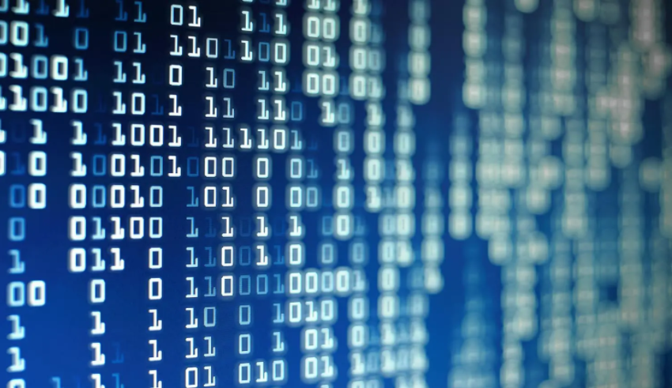
მონაცემთა მახასიათებლები
ელექტრონული მტკიცებულებები/მონაცემები უნიკალურია:
მომხმარებლის მიერ გენერირებული - დოკუმენტები, ფოტოები, სხვ.
მოწყობილობების მიერ გენერირებული - ისტორიები, რეგისტრაციის ჟურნალები
შეუმჩნეველია - გაუწვრთნელი თვალისთვის
განიმარტება - სპეციალისტის მიერ
ცვალებადი - შეიძლება შეიცვალოს სწრაფად და იოლად
იცვლება ან ნადგურდება - ჩვეულებრივი მოხმარებისას
კოპირდება - ბევრჯერ, შეზღუდვის გარეშე
www.coe.int/cybercrime
Notes:
შემდეგ სლაიდებს ტრენერი მოწყობილობების აღწერიდან მიჰყავს ელექტრონული მტკიცებულებების მახასიათებლების და ასპექტების განხილვამდე, რომლებიც ამ მოწყობილობებზე შეიძლება იყოს.

Slide 13
ასპექტები
მოპყრობა – სპეციალისტების მიერ
ევოლუცია – წყაროები სწრაფად იცვლება
პროცედურები – სწორი ხელსაწყოები და მეთოდები
დასაშვებობა – მიჰყვება სახელმძღვანელო მითითებებსა და პრინციპებს
ნამდვილობა – დაკავშირებული უნდა იყოს ინციდენტთან
სისრულე – მთელი ისტორია და არა ამოკრებილი
სანდოობა – არ უნდა არსებობდეს ეჭვი
დამაჯერებლობა – უნდა იყოს გასაგები
თანაზომიერება – შეესაბამება შემოწმებებს
www.coe.int/cybercrime
Notes:
მოპყრობა სპეციალისტების მიერ: თითოეულ ელექტრონულ მოწყობილობას აქვს კონკრეტული მახასიათებლები, ამიტომ კონკრეტული პროცედურები მკაცრად უნდა იქნეს დაცული მის მეხსიერებაზე წვდომის მისაღებად, სადაც შეიძლება ელექტრონული მტკიცებულებები იყოს შენახული. ელექტრონული მტკიცებულებების შემთხვევაში ერთ-ერთი ყველაზე ხშირი რისკია მტკიცებულებების რაღაც ნაწილის უნებლიე მოდიფიცირება. ამან შეიძლება აღძრას ეჭვი კონკრეტული ცვლილებების შესახებ და ასევე იმის შესახებ, გაყალბდა თუ არა ბრალმდებელი ან გამამართლებელი მტკიცებულებები, რაც თავის მხრივ აღძრავს სასამართლოში დასაშვებობის პრობლემას.
ელექტრონული მტკიცებულებების წყაროების სწრაფი ევოლუცია: ახალი ტექნოლოგიები ძალიან სწრაფად ვითარდება და არსებობს არა მხოლოდ ახალი ტექნოლოგიების მუდმივი განახლების საჭიროება, არამედ ასევე პროცედურების და მეთოდებისა, რომლებიც შეიძლება გამოყენებული იქნეს მათი შინაარსის ამოსაღებად და გასაანალიზებლად.
სათანადო პროცედურების, მეთოდებისა და ინსტრუმენტების გამოყენება: ისევე, როგორც უფრო ტრადიციული ექსპერტიზის დისციპლინების შემთხვევაში, ციფრულ ექსპერტებს სპეციალისტის ცოდნის გარდა ასევე მოეთხოვებათ კონკრეტული ინსტრუმენტების ცოდნა თავიანთი სამუშაოს სწორად განსახორციელებლად, როგორიცაა ყველა თავდაპირველი ინფორმაციის მიღება მოწყობილობიდან. ძალიან მნიშვნელოვანია, რომ გამოყენებული იქნეს ადეკვატური მეთოდები და ხელსაწყოები და რომ პროცედურები მიკვლევადი და განმეორებადი იყოს სხვა სპეციალისტების მიერ ისე, რომ გადაჭერილ ინფორმაციას მტკიცებულებითი ღირებულება ჰქონდეს.
დასაშვებობა: ვინაიდან საბოლოო მიზანია, ამოღებული და გაანალიზებული მტკიცებულებების გამოყენებამ ხელი შეუწყოს საქმის სამართალწარმოებას, ელექტრონული მტკიცებულებები მოპოვებული უნდა იქნეს მოქმედი კანონმდებლობისა და საუკეთესო პრაქტიკის პროცედურების შესაბამისად, რათა ისინი დასაშვები იყოს სასამართლო პროცესზე. თუმცა, დეტალები განსხვავდება ეროვნული კანონმდებლობის მიხედვით, გათვალისწინებული უნდა იქნეს შემდეგი ძირითადი კრიტერიუმები.
ნამდვილობა: შესაძლებელი უნდა იყოს საქმის მასალების პოზიტიურად დაკავშირება გამოძიებულ ინციდენტთან.
სისრულე: ის უნდა ჰყვებოდეს მთელ ისტორიას და არა მხოლოდ კონკრეტულ პერსპექტივას.
სანდოობა: არაფერი უნდა იყოს საეჭვო იმაში, თუ როგორ იქნა მტკიცებულებები შეგროვებული და შემდგომში დამუშავებული, რასაც ეჭვი შეაქვს მათ ნამდვილობასა და უტყუარობაში.
დამაჯერებლობა: ის უნდა იყოს სარწმუნო და გასაგები მოსამართლისთვის ან/და ნაფიცი მსაჯულებისთვის.
თანაზომიერება: მისი გამოყენება ციფრულ ექსპერტიზაში ადგენს, რომ მთელი საგამოძიებო პროცესი უნდა იყოს ადეკვატური და შესაბამისი: კონკრეტული ზომის გამოყენებით მიღებულმა სარგებელმა უნდა გადაწონოს ზიანი, რომელიც მხარეს ან მხარეებს მიადგა ზომის გამოყენებით.

Slide 14
Notes:
სანამ ინტერნეტზე გადავიდოდეთ, ცოტა გავერკვიოთ, თუ რა არის ქსელი და რისგან შედგება ის – ეს მნიშვნელოვანია იმისთვის, რომ გავიგოთ, თუ როგორ მუშაობს ინტერნეტი
ტრენერმა ეს სესია უნდა გახსნას დელეგატებისთვის დასმული ღია კითხვით – დააცადოს მათ ცოტა ხანი, რომ აღწერონ, თუ რას ფიქრობენ, რა არის კიბერდანაშაული.
ეს შეიძლება გაკეთდეს ღია ფორუმში – ან უფრო პატარა ჯგუფებში. იდეა იმაში მდგომარეობს, რომ დილეტანტმა განმარტოს, თუ რა არის ეს

Slide 15

ევროპის საბჭოს „ელექტრონული მტკიცებულებების სახელმძღვანელო“
განყოფილება 2
ციფრული და ელექტრონული მტკიცებულებები
www.coe.int/cybercrime
Notes:
სანამ ინტერნეტზე გადავიდოდეთ, ცოტა გავერკვიოთ, თუ რა არის ქსელი და რისგან შედგება ის – ეს მნიშვნელოვანია იმისთვის, რომ გავიგოთ, თუ როგორ მუშაობს ინტერნეტი

Slide 16
ელექტრონული მტკიცებულებების სახელმძღვანელო
წინასიტყვაობა
შეიძლება გამოყენებული იქნეს ელექტრონული მტკიცებულებების ყველა შემთხვევაში
ქვეყნებმა უნდა გაითვალისწინონ საკუთარი სამართლებრივი დოკუმენტი და ზომები
ქვეყნებმა უნდა დაამატონ თავიანთი საექსპერტო სამსახურის საკონტაქტო დეტალები
www.coe.int/cybercrime
Notes:
ეს სლაიდი სახელმძღვანელოს უბრალო შესავალია. მნიშვნელოვანია, რომ
ეროვნულ ტრენინგში ტრენერმა მოიცვას ეროვნული კანონმდებლობა და ნებისმიერი
ხელმისაწვდომი სახელმძღვანელო მითითება. რეკომენდებულია გაკეთდეს შედარება
ეროვნულ და ევროპის საბჭოს სახელმძღვანელო მითითებებს შორის, რათა მიეთითოს
ეროვნული სტანდარტების შესაბამისობაზე საერთაშორისოდ გამოყენებულ სტანდარტებთან.
სახელმძღვანელოს გამოყენება შეიძლება იმ შემთხვევებში, როცა ელექტრონული მტკიცებულებები უნდა იქნეს
ამოღებული.
თითოეულმა ქვეყანამ უნდა გაითვალისწინოს თავისი სამართლებრივი დოკუმენტები და რეგულაციები
ამ დოკუმენტში შეთავაზებული ზომების განმარტებისას.
გარდა ამისა, თითოეულმა ქვეყანამ უნდა დაამატოს თავისი საექსპერტო სამსახურის საკონტაქტო
ინფორმაცია.
ორგანიზაციამ ან უწყებამ, რომელსაც რეკომენდებული პროცედურების გამოყენება სურს,
უნდა განსაზღვროს პასუხისმგებლობები ინდივიდუალური ნაბიჯებისთვის/მოქმედებებისთვის
საკუთარი შიდა სტრუქტურის შესაბამისად.

Slide 17
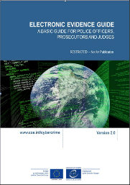
ელექტრონული მტკიცებულებების სახელმძღვანელო
მიზანი
დახმარება და სახელმძღვანელო მითითება იდენტიფიცირებაში, მოპყრობასა და შემოწმებაში
არ არის ნაბიჯ-ნაბიჯ სახელმძღვანელო
საბაზისო დონის დოკუმენტი პრაქტიკული რჩევებით
ჩარჩო დოკუმენტი, რომლის ადაპტირება და პერსონალიზაცია შეიძლება
  საერთაშორისოდ მიღებულ ყოვლისმომცველ პრინციპებთან
www.coe.int/cybercrime
Notes:
საჭიროება: ევროპის საბჭოს სხვადასხვა პროექტის ფარგლებში ორგანიზებული ბევრი ქმედების მონაწილეების მიერ გაკეთებული მოთხოვნები, მათ შორის, ევროკავშირთან ერთობლივი პროექტებისა, საჭიროებს მეტ სახელმძღვანელო მითითებას ელექტრონულ მტკიცებულებებთან დაკავშირებით.
ეს სახელმძღვანელო განკუთვნილია იმათთვის, ვისაც თავის საქმიანობაში შეხება აქვს ელექტრონული მტკიცებულებების წყაროებთან და აპირებს ამ წყაროებიდან ამოღებული ინფორმაციის გამოყენებას თავისი ქვეყნის მართლმსაჯულების სისტემაში ან სხვა იურისდიქციის მართლმსაჯულების სისტემაში.
ეს სახელმძღვანელო უნდა განიხილოთ როგორც ჩარჩო-დოკუმენტი, რომლის ადაპტირება და პერსონალიზაცია შესაძლებელია ქვეყნების მიხედვით, მათ კანონმდებლობაზე, პრაქტიკასა და პროცედურებზე დაყრდნობით.
სახელმძღვანელოში ჩამოყალიბებულია რამდენიმე ყოვლისმომცველი პრინციპი, რომლითაც უნდა იხელმძღვანელოს მკითხველმა. ეს პრინციპები შეესაბამება ზოგადად საერთაშორისოდ მიღებულ პრინციპებს, რომლებიც წარმოადგენს კარგი პრაქტიკის მაგალითს ელექტრონულ მტკიცებულებებთან სამუშაოდ.

Slide 18
ელექტრონული მტკიცებულებების სახელმძღვანელო
ვისთვის არის განკუთვნილი ის?
ქვეყნები, რომლებიც შეიმუშავებენ კიბერდანაშაულზე რეაგირების ზომებს და ადგენენ წესებს/ოქმებს ელექტრონული მტკიცებულებებისთვის
უმეტესობა არსებული სახელმძღვანელოებისა განკუთვნილია სამართალდამცავი ორგანოებისთვის, ეს კი – უფრო ფართო აუდიტორიისთვის, როგორიცაა მოსამართლეები და პროკურორები, კერძო სექტორის იურისტები, ნოტარიუსები, სხვ.
www.coe.int/cybercrime
Notes:
ეს სახელმძღვანელო მომზადდა იმ ქვეყნებში გამოსაყენებლად, რომლებიც მუშაობენ კიბერდანაშაულზე რეაგირების განვითარებაზე და ადგენენ წესებსა და პროტოკოლს ელექტრონულ მტკიცებულებებთან სამუშაოდ.
არსებული სახელმძღვანელოების უმეტესობა შეიქმნა სამართალდამცავი საზოგადოებისთვის.
ეს სახელმძღვანელო განკუთვნილია ფართო აუდიტორიისთვის და მოიცავს ასევე მოსამართლეებს, პროკურორებს და სხვებს მართლმსაჯულების სისტემაში, როგორიცაა კერძო გამომძიებლები, ადვოკატები, ნოტარიუსები და მოხელეები.

Slide 19
ელექტრონული მტკიცებულებების სახელმძღვანელო
როგორ უნდა იქნეს ის გამოყენებული
სრულად უნდა იცნობდეთ თქვენი ქვეყნის კანონმდებლობას ამ სფეროში
  შიდასახელმწიფოებრივი კანონმდებლობა წარმოადგენს ძირითად საცნობარო წყაროს
  მოსალოდნელი არ არის, რომ სახელმძღვანელო ეწინააღმდეგებოდეს მათ
სიმარტივისთვის ჩაშლილია განყოფილებებად
  თავიდან ბოლომდე
შეიცავს სპეციალიზებულ განყოფილებებს
  სამართალდამცავი ორგანოები, მოსამართლეები, პროკურორები
www.coe.int/cybercrime
Notes:
მკითხველი უნდა დარწმუნდეს, რომ ის სრულად იცნობს თავისი ქვეყნის კანონმდებლობას, რომელიც ეხება ელექტრონულ მტკიცებულებებსა და მათ დასაშვებობას.
შიდასახელმწიფოებრივი კანონმდებლობა წარმოადგენს ძირითად საცნობარო წყაროს ნებისმიერ გარემოებაში. მოსალოდნელი არ არის, რომ სახელმძღვანელოში მოყვანილი რჩევები ეწინააღმდეგებოდეს რომელიმე ეროვნულ კანონმდებლობას, ასეთ მტკიცებულებებთან მუშაობის პრაქტიკული ასპექტების თვალსაზრისით.
სახელმძღვანელო გაყოფილია ქრონოლოგიურ განყოფილებებად, რომელთა მიზანია, დახმარება უზრუნველყონ ნებისმიერი პირისთვის, რომელიც მუშაობს ელექტრონულ მტკიცებულებებთან.
ისინი მოიცავს ყველა ეტაპს, პოტენციური მტკიცებულებების წყაროების თავდაპირველი იდენტიფიკაციიდან მონაცემთა ჩხრეკასა და ამოღებამდე, ინტერნეტიდან მონაცემთა გადაჭერის ჩათვლით, ასევე მტკიცებულებათა ანალიზამდე, მომზადებასა და ანგარიშგებამდე.
შემდეგ ამას მოსდევს განყოფილებები სამართალდამცავი უწყებებისთვის, პროკურორებისთვის, მოსამართლეებისთვის და კერძო გამომძიებლებისთვის, ადვოკატებისთვის, ნოტარიუსებისა და მოხელეებისთვის.

Slide 20






ელექტრონული მტკიცებულებების
სახელმძღვანელო
ის შედგება
ინფორმაცია
მნიშვნელოვანი
ინფორმაცია
ძალზე ტექნიკური
ინფორმაცია
საბაზისო
ცოდნა
ღრმა
ცოდნა
სპეციალიზებული
ცოდნა
სარჩევი
საცნობარო დოკუმენტები
1. შესავალი
2. მტკიცებულების წყარო
3. ჩხრეკა და ამოღება - ადგილზე/ეჭვმიტანილი
4. მტკიცებულებათა გადაჭერა ინტერნეტიდან
5. მესამე მხარეებთან არსებული მონაცემები
6. მტკიცებულებების ანალიზი
7. მტკიცებულებების მომზადება და წარდგენა
8. იურისდიქცია
9. ფუნქციებთან დაკავშირებული ასპექტები
10. საქმეები
11. გლოსარიუმი
12. დამატებითი ინფორმაცია
13. დანართები
დანართი A – სამართალდამცავი ორგანოების მიერ ჩხრეკისა და ამოღების განხორციელების სქემა
დანართი B – რეალურ დროში ექსპერტიზის ჩატარების სქემა
დანართი C – კერძო სექტორის მომზადების სქემა
დანართი D – კერძო სექტორში ჩხრეკისა და ამოღების განხორციელების სქემა
დანართი E – ციფრული მტკიცებულებების ამოღების სქემა
დანართი F – საპასუხისმგებლო შენახვის აღრიცხვის სქემა
დანართი G – შენახვაზე პასუხისმგებელი პირის კითხვარი
დანართი H – ნივთმტკიცებების ეტიკეტების ნიმუშები
დანართი I – გამოსახულების მიღების ცხრილი
www.coe.int/cybercrime
Notes:
ეს სლაიდი აჩვენებს სახელმძღვანელოს აგებულებასა და მის შინაარსს

Slide 21
Notes:
სანამ ინტერნეტზე გადავიდოდეთ, ცოტა გავერკვიოთ, თუ რა არის ქსელი და რისგან შედგება ის – ეს მნიშვნელოვანია იმისთვის, რომ გავიგოთ, თუ როგორ მუშაობს ინტერნეტი
ტრენერმა ეს სესია უნდა გახსნას დელეგატებისთვის დასმული ღია კითხვით – დააცადოს მათ ცოტა ხანი, რომ აღწერონ, თუ რას ფიქრობენ, რა არის კიბერდანაშაული.
ეს შეიძლება გაკეთდეს ღია ფორუმში – ან უფრო პატარა ჯგუფებში. იდეა იმაში მდგომარეობს, რომ დილეტანტმა განმარტოს, თუ რა არის ეს

Slide 22
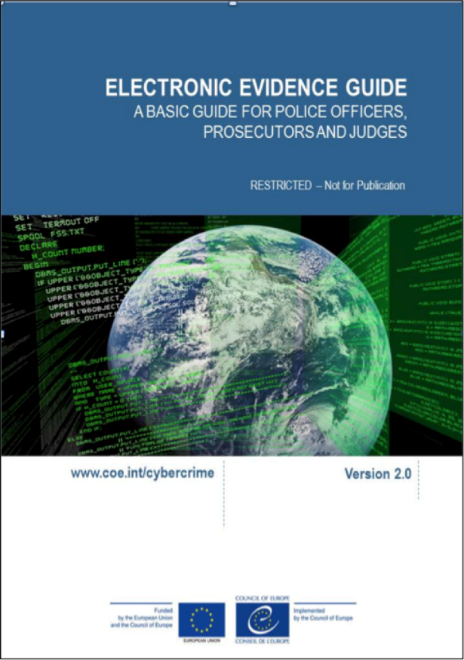
ელექტრონული მტკიცებულებების პრინციპები
განყოფილება 3
ციფრული და ელექტრონული მტკიცებულებები
www.coe.int/cybercrime
Notes:
ტრენერმა უნდა წარადგინოს ისინი და შემდეგ წაიკითხოს მთელი პრინიციპი, სანამ მისი პუნქტების გახმოვანებაზე გადავიდოდეს, რომლებიც ლურჯადაა მოცემული
ყველა სისხლის სამართლის საქმის წარმოება დამოკიდებულია მტკიცებულებებზე იმისათვის, რომ გადაწყვეტილება იქნეს მიღებული ბრალდებულის დამნაშავეობასთან ან უდანაშაულობასთან დაკავშირებით, ან საქმე გადაწყდეს არსებითად სამოქალაქო საქმის წარმოებისას. ტრადიციულად და ისტორიულად მტკიცებულებები ფიზიკური (როგორიცაა დოკუმენტები და ა.შ.) ან მოწმის ზეპირი ჩვენების სახით არსებობდა.
ელექტრონული მტკიცებულება წარმოიშობა ელექტრონული მოწყობილობებიდან, როგორიცაა კომპიუტერები და მათი პერიფერიული აპარატები, კომპიუტერული ქსელები, მობილური ტელეფონები, ციფრული ფოტოაპარატები და სხვა პორტატიული მოწყობილობები (მათ შორის, მონაცემთა შენახვის მოწყობილობები), ასევე ინტერნეტიდან. ინფორმაციას, რომელსაც ის შეიცავს, არ გააჩნია
დამოუკიდებელი ფიზიკური ფორმა.
თუმცა ბევრ შემთხვევაში ელექტრონული მტკიცებულებები არ განსხვავდება ტრადიციული მტკიცებულებებისგან იმ გაგებით, რომ მხარეს, რომელიც მათ წარადგენს სამართალწარმოებაში, უნდა შეეძლოს ჩვენება, რომ ის ასახავს იგივე გარემოებათა ერთობლიობასა და ფაქტობრივ ინფორმაციას, როგორსაც დანაშაულის ჩადენისას ასახავდა. სხვა სიტყვებით, მათ უნდა შეეძლოთ იმის ჩვენება, რომ არანაირ ცვლილებას, წაშლას, დამატებას ან სხვა სახის შეცვლას ადგილი არ ჰქონია (ან არ შეიძლებოდა ჰქონოდა).
ელექტრონული ფორმით შენახული ნებისმიერი მონაცემისა და ინფორმაციის არამატერიალური ხასიათი უფრო იოლს ხდის მათ მანიპულაციას და მიდრეკილს ხდის მათ შეცვლის მიმართ, ვიდრე ეს ტრადიციული სახის მტკიცებულებების შემთხვევაშია. ამან განსაკუთრებული გამოწვევები შექმნა მართლმსაჯულების სისტემაში, რომლებიც მოითხოვს, რომ ასეთ მონაცემებს მოეპყრან განსაკუთრებული სახით, რათა
უზრუნველყოფილი იქნეს მონაცემთა მთლიანობა, რომლებსაც ის გვთავაზობს.
ელექტრონული მტკიცებულებების განსაკუთრებული მახასიათებლების გათვალისწინებით ისინი შეიძლება შემდეგნაირად განიმარტოს:
ნებისმიერი ინფორმაცია, რომელიც გენერირდება, ინახება და გადაეცემა ციფრული ფორმით და რომელიც მოგვიანებით შეიძლება იქნეს
საჭირო სამართალწარმოებაში სადავო ფაქტის დასამტკიცებლად ან უარსაყოფად.

Slide 23
ელექტრონული მტკიცებულებების პრინციპები
მონაცემთა მთლიანობა
„განხორციელებულმა ქმედებამ არ უნდა შეცვალოს ელექტრონული მოწყობილობა ან საშუალება, რომლებსაც
შეიძლება მოგვიანებით დაეყრდნოს სასამართლო“
  მიზანია, რომ არ განხორციელდეს რაიმე ცვლილება
  უფლებამოსილი თანამშრომელი პასუხისმგებელია მთლიანობასა და საექსპერტიზო ჯაჭვზე
  მონაცემები „ცოცხალ“ მანქანაზე შეიძლება შეიცვალოს
    ცვლილებამ უნდა გამოიწვიოს მინიმალური გავლენა
    ხორციელდება კონკრეტული გზით
    ამისთვის კვალიფიცირებული პირის მიერ
www.coe.int/cybercrime
Notes:
ელექტრონულ მოწყობილობებთან და მონაცემებთან მუშაობისას არ შეიძლება მათი შეცვლა, როგორც აპარატული, ისე პროგრამული უზრუნველყოფის თვალსაზრისით. პასუხისმგებელი პირი პასუხისმგებელია დანაშაულის ადგილზე აღდგენილი მასალების მთლიანობაზე და, შესაბამისად, საპასუხისმგებლო შენახვის საექსპერტიზო ჯაჭვის დაწყებაზე.
არის გარემოებები, როცა გადაწყვეტილება მიიღება მონაცემებზე ‘მუშა’ კომპიუტერულ სისტემაში წვდომაზე, პოტენციური მტკიცებულებების დაკარგვის თავიდან აცილების მიზნით. ეს უნდა განხორციელდეს ისეთი სახით, რომელიც ნაკლებ გავლენას ახდენს მონაცემებზე და განახორციელოს პირმა, ვისაც ამისათვის საკმარისი კვალიფიკაცია აქვს. პრინციპები 2-დან 5-მდე გამოიყენება იმ შემთხვევაში, თუ ქმედებების ეს ვარიანტი აუცილებელია.

Slide 24
ელექტრონული მტკიცებულებების პრინციპები
2. აუდიტის ჟურნალი
„უნდა შეიქმნას და შეინახოს აუდიტის ჟურნალი ან სხვა ჩანაწერი ყველა ქმედების შესახებ, რომლებიც განხორციელებული იქნა ელექტრონულ მტკიცებულებებთან მუშაობისას. დამოუკიდებელმა მესამე მხარემ უნდა შეძლოს ამ ქმედებების შემოწმება და იგივე შედეგების მიღწევა“
  ყველა ქმედების ზუსტი ჩანაწერი
  შეიძლება გადაიხედოს და ხელახლა შეიქმნას
  უნდა იქნეს დაცული
www.coe.int/cybercrime
Notes:
აუცილებელია დანაშაულის ადგილზე განხორციელებული ყველა ქმედების ზუსტი ჩაწერა, რათა მესამე მხარემ შეძლოს, საჭიროების შემთხვევაში, სწრაფი რეაგირების თანამშრომლის ქმედებების აღდგენა, რათა სასამართლოში უზრუნველყოფილი იქნეს მტკიცებულებითი ძალა. ყველა ქმედება, რომელიც დაკავშირებულია ელექტრონული მტკიცებულებების ამოღებასთან, წვდომასთან, შენახვასა თუ გადაცემასთან უნდა იქნეს სრულად დოკუმენტირებული, დაცული და განსახილველად ხელმისაწვდომი.

Slide 25
ელექტრონული მტკიცებულებების პრინციპები
3. სპეციალისტის მხარდაჭერა
„თუ ნავარაუდებია ელექტრონული მტკიცებულებების პოვნა ოპერაციის მსვლელობისას, ოპერაციაზე პასუხისმგებელმა პირმა დროულად უნდა შეატყობინოს სპეციალისტებს/გარე მრჩევლებს“
  ჩხრეკასა და ამოღებიდან წარდგენამდე
  იცნობს სახელმძღვანელო მითითებებს
  აქვს სპეციალიზებული ცოდნა და გამოცდილება
  საგამოძიებო და იურიდიული ცოდნა
  კომუნიკაციის და ენის უნარები
www.coe.int/cybercrime
Notes:
გამოძიებებში, რომლებშიც ჩართულია ელექტრონული მტკიცებულებების ჩხრეკა და ამოღება, შეიძლება აუცილებელი იყოს გარე სპეციალისტების ჩართვა. ყველა გარე სპეციალისტი უნდა იცნობდეს ამ ან სხვა შესაბამის დოკუმენტში გადმოცემულ პრინციპებს. სპეციალისტს უნდა ჰქონდეს:
ამ სფეროში აუცილებელი ცოდნა და გამოცდილება,
აუცილებელი საგამოძიებო ცოდნა,
სახეზე არსებული საქმის აუცილებელი ცოდნა,
აუცილებელი იურიდიული ცოდნა,
კომუნიკაციის (ზეპირი და წერილობითი) სათანადო უნარი
ენების აუცილებელი და სათანადო ცოდნა.

Slide 26
ელექტრონული მტკიცებულებების პრინციპები
4. შესაბამისი ტრენინგი
„სწრაფი რეაგირების თანამშრომლებს უნდა ჰქონდეთ გავლილი სათანადო ტრენინგი, რათა შეძლონ ელექტრონული მტკიცებულებების მოძებნა და ამოღება იმ შემთხვევაში, თუ დანაშაულის ადგილზე არ არიან ექსპერტები“
  ტრენინგი ძალიან მნიშვნელოვანია სწრაფი რეაგირების ყველა თანამშრომლისთვის
  მათ შეიძლება მოუწიოთ მონაცემების შეგროვება/მათზე წვდომა
  განმარტონ თავიანთი მოქმედებების შესაბამისობა და შედეგები
www.coe.int/cybercrime
Notes:
გამონაკლის გარემოებებში, სადაც იმის აუცილებლობაა, რომ სწრაფი რეაგირების თანამშრომელმა შეაგროვოს ელექტრონული მტკიცებულებები ან/და მიწვდეს ორიგინალ მონაცემებს, რომლებიც ინახება ელექტრონულ მოწყობილობაში ან შენახვის ციფრულ საშუალებებში, სწრაფი რეაგირების თანამშრომელი უნდა იყოს გაწვრთნილი, რომ სწორად განახორციელოს ეს და ახსნას თავისი ქმედებების შესაბამისობა და შედეგები

Slide 27
ელექტრონული მტკიცებულებების პრინციპები
5. კანონიერება
„საქმეზე პასუხისმგებელი პირი და უწყება პასუხისმგებელი არიან კანონის, ექსპერტიზის ზოგადი პრინციპების, პროცედურული პრინციპებისა და ზემოაღნიშნული პრინციპების დაცვის უზრუნველყოფაზე. ეს ეხება ელექტრონული მტკიცებულებების მფლობელობაში ქონასა და მათზე წვდომას“
  წევრ სახელმწიფოებს უნდა ჰქონდეთ საკუთარი დოკუმენტაცია
  საჭიროებს პროცესის და ადგილზე ტრენინგის უზრუნველყოფას
www.coe.int/cybercrime
Notes:
თითოეულმა წევრმა სახელმწიფომ უნდა გაითვალისწინოს საკუთარი სამართლებრივი დოკუმენტები და რეგულაციები ამ დოკუმენტში შემოთავაზებული ზომების ინტერპრეტაციისას.

Slide 28
Notes:
სანამ ინტერნეტზე გადავიდოდეთ, ცოტა გავერკვიოთ, თუ რა არის ქსელი და რისგან შედგება ის – ეს მნიშვნელოვანია იმისთვის, რომ გავიგოთ, თუ როგორ მუშაობს ინტერნეტი
ტრენერმა ეს სესია უნდა გახსნას დელეგატებისთვის დასმული ღია კითხვით – დააცადოს მათ ცოტა ხანი, რომ აღწერონ, თუ რას ფიქრობენ, რა არის კიბერდანაშაული.
ეს შეიძლება გაკეთდეს ღია ფორუმში – ან უფრო პატარა ჯგუფებში. იდეა იმაში მდგომარეობს, რომ დილეტანტმა განმარტოს, თუ რა არის ეს

Slide 29
ელექტრონული მტკიცებულებების ადგილები
განყოფილება 4
ციფრული და ელექტრონული მტკიცებულებები
www.coe.int/cybercrime

Slide 30

ამოღება
სამი პოტენციური ტიპი:
  „მკვდარი ყუთი“, როცა სამიზნე მოწყობილობა გამორთულია
  „ცოცხალი“, როცა მოწყობილობა ჩართულია და მუშაობს
    გადაწყვეტილება შემდეგზე:
      გამორთვა
      მასთან ინტერაქცია
  ორივეს კომბინაცია
www.coe.int/cybercrime
Notes:
ამის საბოლოო გადაწყვეტილება მიიღება დანაშაულის ჩადენის ადგილზე (საკითხები უფრო ნათელია)
თუმცა, ყოველთვის უმჯობესია რაც შეიძლება მეტი ინფორმაციის ფლობა - ცოდნა იმისა, თუ რაზე მიდიხართ, სასარგებლო იქნება, განსაკუთრებით, უჩვეულო სიტუაციებში
1 მარტივია – უბრალოდ ამოღება და წარდგენა
2 უფრო რთულია – და შეიძლება საჭიროებდეს მეტ სპეციალიზებულ ცოდნას

Slide 31
ამოღების ასპექტები
ჩხრეკის ჯგუფში არიან სპეციალურად გაწვრთნილი წევრები
  შეიძლება იყოს დამოუკიდებელი სპეციალისტები
სისტემის ადმინისტრატორი/გარე კომპანია
  შეუძლიათ მათ დახმარება?
ყველას, ვინც შემხებლობაშია, უნდა ჰქონდეს გავლილი საბაზისო ტრენინგი
ყველა მოქმედების დამოწმება და ჩაწერა
გუნდების მიერ პრინციპების/ექსპერტიზის ცოდნა
სპეციალისტების განყოფილების ხელმისაწვდომი საკონტაქტო ინფორმაცია
www.coe.int/cybercrime
Notes:
თუ ცნობილია ან ეჭვია, რომ ელექტრონული მტკიცებულებები შეიძლება იქნეს ნაპოვნი დანაშაულის ადგილზე, ჩხრეკის ჯგუფი უნდა შედგებოდეს წევრებისგან, რომლებიც სპეციალურადაა გაწვრთნილი ამ ფუნქციის შესასრულებლად, ასევე, საჭიროების შემთხვევაში, დამოუკიდებელ სპეციალისტს.
თუ სისტემის ადმინისტრირებას ან ორგანიზებას ახორციელებს გარე კომპანია ან ადმინისტრატორი, გამომძიებელს შეუძლია მისი მოწმე ექსპერტის სახით ჩართვის საკითხის განხილვა (თუ, რა თქმა უნდა, ის მიჩნეული არ არის ეჭვმიტანილად და არ გააჩნია სხვა სახის ინტერესთა კონფლიქტი).
როგორც მინიმუმ, მათ, ვინც მუშაობს ელექტრონულ მტკიცებულებებთან (და იდეალურ შემთხვევაში, ყველა დამსწრე პირს), გავლილი უნდა ჰქონდეთ საბაზისო ტრენინგი ასეთი მტკიცებულებების პოტენციური წყაროების ამოცნობასა და შეგროვებაში.
თუ ეს შესაძლებელია, ელექტრონული მტკიცებულებების ამომღები თითოეული ჯგუფი უნდა შედგებოდეს მინიმუმ ორი თანამშრომლისგან, რათა ყოველი ქმედებისას იყოს ორი მოწმე.
გუნდის ყველა წევრმა უნდა იცოდეს გამოსაყენებელი პრინციპები ელექტრონულ მტკიცებულებებთან მუშაობისას, ასევე პრინციპები, რომლებიც გამოიყენება ფიზიკურ მტკიცებულებებთან მუშაობისას. ისინი უნდა იცნობდნენ ყველა საჭირო სპეციალურ ზომას (მაგ., არ გამოიყენონ ალუმინის ფხვნილი ელექტრონული მოწყობილობებიდან თითის ანაბეჭდების აღებისას).
მათ ასევე უნდა იცოდნენ, რომ კონკრეტულ სიტუაციებში ისინი უნდა დაუკავშირდნენ სპეციალისტების განყოფილებას და მზად უნდა ჰქონდეთ ეს საკონტაქტო ინფორმაცია, თუ მათ ჩხრეკაში არ ჩაურთავთ სპეციალისტები.

Slide 32
დაგეგმვა და მომზადება
პოტენციური საკითხების საკმარისად საფუძვლიანი იდენტიფიცირება
  რა დაგხვდებათ – აღჭურვილობა/ადამიანები?
  არის თუ არა საჭირო ციფრული ექსპერტიზა დანაშაულის ჩადენის ადგილზე?
სად არის მონაცემები?
რამდენია?
რამდენი იქნა გადაწერილი დანაშაულის ჩადენის ადგილზე ან ლაბორატორიაში?
რამდენად რთულია ეჭვმიტანილი?
იმავე მტკიცებულების ალტერნატიული წყაროები?
www.coe.int/cybercrime
Notes:
ვინაიდან ციფრული ექსპერტიზა რთულია და მასში ბევრი სხვადასხვა დისციპლინაა ჩართული, ციფრული ექსპერტიზის სპეციალისტები, როგორც წესი, სპეციალიზდებიან ელექტრონული მტკიცებულებების ერთ სფეროში. ეს ნიშნავს, რომ გამომძიებელს ან პროკურორს შესაძლებელია ზოგჯერ დასჭირდეს ციფრული ექსპერტიზის სპეციალისტის დახმარება კონკრეტულ ტექნიკურ სიტუაციებში. სპეციალისტის შერჩევისას შესაძლებელია სასარგებლო იყოს ოფიციალური აკრედიტაციის ფორმის ნახვა, რომელიც გასცა აკადემიურმა ან პროფესიონალურმა ორგანომ. აკრედიტაცია წარმოადგენს განათლების გარკვეული დონის დასტურს და უზრუნველყოფს პირის მიღწევების დამოუკიდებელ შეფასებას, როცა ცოდნა და გამოცდილება მოწმდება სასამართლოში. ანალოგიურად, აღიარებულ რეცენზირებად ჟურნალებში გამოქვეყნებული ნაშრომები, გამოცდილება სხვა საქმეებში და პროფესიონალური რეპუტაცია – ეს ყველაფერი ხელს უწყობს ამ ნდობის გამყარებას.
შერჩევის პროცესი არ უნდა იყოს შემთხვევითი, არამედ აქტიური და სტრუქტურირებული დაწყებისთანავე. კომპიუტერული დანაშაულის წინააღმდეგ ბრძოლის განყოფილებებმა შეიძლება შემოგთავაზონ რჩევები შერჩევის კრიტერიუმების შესახებ, თუმცა შემდეგი კრიტერიუმები დაგეხმარებათ დაადგინოთ შიდა მრჩეველი მოწმის მნიშვნელობისა და რეპუტაციის დადგენაში.
სპეციალისტის უნარები
a. შესაბამისი აკადემიური და პროფესიული კვალიფიკაცია და აკრედიტაცია;
b. მოცემული საქმისთვის მნიშვნელოვანი სპეციალური უნარები, რომლებსაც ის ფლობს;
c. ჩართულობა ნებისმიერ შესაბამის სპეციალიზებულ პროფესიულ დაწესებულებაში ან ასოციაციაში;
d. მისი საქმიანობის აღიარებული რეპუტაცია მოთხოვნილ სპეციალიზაციაში (მაგალითად, აქვს თუ არა სპეციალისტს მიღებული ჯილდო მისი საქმიანობისთვის?).
სპეციალისტის გამოცდილება
a. ამ სახის საქმიანობის გამოცდილების ხანგრძლივობა და ხასიათი;
b. მიღწეული დონე და სამუშაო სტაჟი;
c. სასამართლო საქმეების რაოდენობა, რომლებშიც ის იყო ჩართული;
d. საქმეების ტიპი და სირთულე, რომლებშიც სპეციალისტი იყო ჩართული;
e. დონისა და გამოცდილების ხარისხის დამადასტურებელი მტკიცებულება (მაგალითად, მოწვეული მომხსენებლის სახით მონაწილეობა ავტორიტეტულ ღონისძიებებში; აღიარებულ რეცენზირებად ჟურნალებში გამოქვეყნებული ნაშრომები, სპეციალობასთან დაკავშირებული ოფიციალური და
საპატიო თანამდებობები).
გამოძიების ცოდნა
გამოძიებების ხასიათის და საჭიროების გაგება კონფიდენციალურობის თვალსაზრისით, შესაბამისობა და განსხვავება ინფორმაციის, სადაზვერვო ინფორმაციისა და მტკიცებულებებს შორის.
კონტექსტუალური ცოდნა
მიდგომებს, ენას, ფილოსოფიას, პრაკტიკასა და პოლიციისა და კანონის როლს შორის განსხვავების გაგება და საინფორმაციო ტექნოლოგიების საჭირო ტექნიკური ცოდნა, ასევე ალბათობის ცნების ცოდნა მისი ყველაზე ფართო გაგებით და სამეცნიერო და სამართლებრივ მტკიცებულებით სტანდარტებს შორის განხსვავების ცოდნა.
იურიდიული ცოდნა
კანონის შესაბამისი ასპექტების გაგება შემდეგთან დაკავშირებით:
a. განცხადებები;
b. უწყვეტობა;
c. მტკიცებულებითი სამართლის ნორმები;
d. სასამართლო პროცედურები (მათ შორის, განსხვავებები დაცვისა და ბრალდების მხარეების როლებს შორის);
e. მოწმე ექსპერტების როლისა და პასუხისმგებლობების მკაფიო გაგება.
კომუნიკაციის უნარები
ჩვეულებრივი ენით გადმოცემისა და ახსნის უნარი:
a. სპეციალიზაციის ხასიათი;
b. ექსპერტიზისას გამოყენებული მეთოდები და აღჭურვილობა;
c. გამოყენებული ინტერპრეტაციის მეთოდები;
d. მტკიცებულებების ძლიერი და სუსტი მხარეები;
e. გამოვლენილი ფაქტების ნებისმიერი შესაძლო ალტერნატიული განმარტებები.
ზოგადი
a. საქმის მასალებთან მუშაობისთვის ექსპერტს შეიძლება დასჭირდეს დაცვის შესაბამისი დონის წვდომა;
b. ექსპერტმა ხელი უნდა მოაწეროს კონფიდენციალურობის დაცვის ხელშეკრულებას (იმის უზრუნველსაყოფად, რომ ის დაიცავს ექსპერტიზისას მიღებული ცოდნის კონფიდენციალურობას);
c. შესაბამის შემთხვევებში ექსპერტი უნდა იცნობდეს ყველა შესაბამის სახელმძღვანელო მითითებას მასალების შესახებ, რომლებიც უკავშირდება პედოფილიას, მათ შორის, ასეთი მასალების გავლენას სხვა ჩართულ პირებზე, ასევე უნდა ჩაატაროს ასეთი გავლენის რისკის შეფასება;
d. სპეციალისტს არ უნდა გააჩნდეს ინტერესთა კონფლიქტი და ვალდებული უნდა იყოს, განაცხადოს ამის შესახებ.
სად არის განთავსებული (ანუ ფაქტობრივად შენახული) მონაცემები?
უჩვეულო არაა, რომ მონაცემები აღჭურვილობის განთავსების ადგილისგან განსხვავებულ ადგილზე იყოს განთავსებული. თუ თქვენ მიხვედით ჩხრეკის ადგილზე ამ ვარიანტის გაუთვალისწინებლად, შესაძლებელია აღმოაჩინოთ, რომ საჭირო იყოს დამატებითი ოფიციალური ნებართვა (განსაკუთრებით მაშინ, თუ მონაცემები ინახება სხვა იურისდიქციაში) ან დამატებითი ტექნიკური უნარები ან აღჭურვილობა.
რამდენად რთულია ეჭვმიტანილი?
გონივრულია, მოაგროვოთ შეძლებისდაგვარად ბევრი სადაზვერვო ინფორმაცია ეჭვმიტანილის შესახებ. ეჭვმიტანილს, რომელსაც კომპიუტერული უნარები აქვს, შეიძლება გამოყენებული ჰქონდეს ექსპერტიზის საწინააღმდეგო პროცედურები, რათა ხელი შეუშალოს აღჭურვილობის ამოღებას ან მონაცემთა გადაჭერას (მაგალითად, მას შეიძლება დაშიფრული ჰქონდეს ყველა თავისი მონაცემთა შენახვის მოწყობილობა ან დაინსტალირებული ჰქონდეს კომპიუტერში მონაცემთა წაშლის ერთღილაკიანი პროგრამა). ასეთ შემთხვევაში აუცილებელია, რომ მზად გქონდეთ ამის საწინააღმდეგო ზომები. ეჭვმიტანილს შეიძლება შენახული ჰქონდეს მონაცემები ღრუბელზე ან სხვა რომელიმე ონლაინრესურსზე ისე, რომ მის აღჭურვილობაში ვერ იპოვოთ ვერანაირი მონაცემი.
არსებობს თუ არა მტკიცებულებების ალტერნატიული ან დამატებითი წყაროები?
ქმედების დაწყებამდე, რომელიც შეიძლება ეჭვმიტანილთან უშუალო კონტაქტს, მისი აღჭურვილობის ამოღებას ან მონაცემთა გადაჭერას ითვალისწინებდეს, დაგეგმვის ეტაპზე განხილული უნდა იქნეს, ხომ არ არსებობს სხვა, უფრო უპირატესი წყაროები, რომელთაგან შესაძლებელია იგივე
ინფორმაციის მოპოვება. მაგალითად, შეიძლება განიხილოთ ონლაინტრანზაქციის სხვა მხარეებთან დაკავშირების საკითხი (როგორიცაა ელ. წერილების მიმოცვლა), მესამე მხარე, როგორიცაა ინტერნეტსერვისის პროვაიდერი (ISP) ან ონლაინმომსახურების მიმწოდებელი. ღრუბლის უფრო მეტად გამოყენებით იგივე მონაცემების აღდგენა შეიძლება ასეთი მესამე მხარის წყაროდან. ტაქტიკური გადაწყვეტილებაა ის, ეჭვმიტანილის მონაცემებს აღადგენთ თუ ალტერნატიული მფლობელისგან მიღებულ მონაცემებს. ზოგ იურისდიქციაში მესამე მხარეებს კანონით მოეთხოვებათ, შეატყობინონ თავიანთ მომხმარებლებს მონაცემებზე წვდომის ნებისმიერი მოთხოვნის შესახებ, რამაც შესაძლოა არახელსაყრელად გააფრთხილოს ეჭვმიტანილი და აიძულოს ის, დაფაროს ან გაანადგუროს მტკიცებულებები. პასუხისმგებელმა გამომძიებელმა ან პროკურორმა უნდა განიხილოს საკითხი, თუ როგორ გავლენას იქონიებს მესამე მხარეებისგან მონაცემთა აღდგენის პროცედურა გამოძიების ეფექტიანობაზე (განსაკუთრებით იმ შემთხვევაში, თუ მონაცემები ინახება სხვა იურისდიქციაში). ასევე მნიშვნელოვანი იქნება იმის გადაწყვეტა, თუ რომელი მონაცემთა წყარო არის საუკეთესო გამოძიების მიზნებისთვის და ყველაზე ღირებული მისი საბოლოო შედეგისთვის.
ზოგი კითხვა დაგეგმვის პროცესისთვის მოიცავს:
რა სახის კომპიუტერული აპარატული უზრუნველყოფის/ოპერაციული სისტემის/პროგრამული უზრუნველყოფის/აპლიკაციებისა და შენახვის საშუალებების, ასევე კომუნიკაციასა და ქსელთან დაკავშირებული მოწყობილობების (ISP, ტელეფონი, ფაქსი, მოდემი, LAN ქსელური მოწყობილობები და ა.შ) პოვნაა მოსალოდნელი?
ვინ არის პასუხისმგებელი კომპიუტერულ სისტემაზე ან/და ქსელზე (მაგ., არის თუ არა ადგილობრივი ადმინისტრატორი ან ახდენს თუ არა გარე კომპანია სისტემის ადმინისტრირებას)?
რამდენი აღჭურვილობაა მოსალოდნელი, რომ იყოს იქ?
რა რაოდენობის მონაცემების გადაწერა გახდება საჭირო?
არის თუ არა შენახვის საშუალებაზე სისტემის სარეზერვო ასლი?

Slide 33
დაგეგმვა და მომზადება
სწორად ავტორიზებული (ორდერი, სხვ.)
საჭიროების შემთხვევაში სწრაფი შესვლა
გუნდის წევრების და სპეციალისტების არჩევა
დავალებებისა და ფუნქციების მინიჭება – ადამიანები, აღჭურვილობა, სხვ.
ინსტრუქციების მიცემა
ხელსაწყოებით და აღჭურვილობით მომარაგება
www.coe.int/cybercrime
Notes:
როგორც კი დასრულდება თავდაპირველი დაგეგმვა და გააზრება, სამზადისი ფაქტობრივი შესვლისა და ჩხრეკისთვის უნდა მოიცავდეს შემდეგ საფეხურებს:
შეამოწმეთ, რომ შენობაში შესვლისა და ელექტრონული მტკიცებულებების ამოღებისთვის მოპოვებულია კანონით გათვალისწინებული შესაბამისი ნებართვა (მაგ., მიიღეთ ჩხრეკის ორდერი ან სხვა ნებართვა მოქმედი კანონმდებლობის შესაბამისად);
უზრუნველყავით, რომ ხელმისაწვდომი და ორგანიზებული იყოს შესვლის სწრაფი და უსაფრთხო საშუალებები;
აირჩიეთ გუნდის წევრები (მათ შორის, საჭიროების შემთხვევაში, გარე სპეციალისტები);
გუნდის წევრებს მიეცით ინდივიდუალური დავალებები;
უთხარით გუნდის წევრებს, თუ როგორ უნდა შეასრულონ თავიანთი დავალებები (მათ გავლილი უნდა ჰქონდეთ შესაბამისი საბაზისო ტრენინგი); და
უზრუნველყავით ამოღებისათვის საჭირო ინსტრუმენტები და აღჭურვილობა

Slide 34
გარე კონსულტანტი მოწმეები
უნარები
სპეციალისტის გამოცდილება
გამოძიების ცოდნა
კონტექსტუალური ცოდნა
იურიდიული ცოდნა
კომუნიკაციის უნარები
www.coe.int/cybercrime
Notes:
ვინაიდან ციფრული ექსპერტიზა რთულია და მასში ბევრი სხვადასხვა დისციპლინაა ჩართული, ციფრული ექსპერტიზის სპეციალისტები, როგორც წესი, სპეციალიზდებიან ელექტრონული მტკიცებულებების ერთ სფეროში. ეს ნიშნავს, რომ გამომძიებელს ან პროკურორს შესაძლებელია ზოგჯერ დასჭირდეს ციფრული ექსპერტიზის სპეციალისტის დახმარება კონკრეტულ ტექნიკურ სიტუაციებში. სპეციალისტის შერჩევისას შესაძლებელია სასარგებლო იყოს ოფიციალური აკრედიტაციის ფორმის ნახვა, რომელიც გასცა აკადემიურმა ან პროფესიონალურმა ორგანომ. აკრედიტაცია წარმოადგენს განათლების გარკვეული დონის
დასტურს და უზრუნველყოფს პირის მიღწევების დამოუკიდებელ შეფასებას, როცა ცოდნა და გამოცდილება მოწმდება სასამართლოში. ანალოგიურად, აღიარებულ რეცენზირებად ჟურნალებში გამოქვეყნებული ნაშრომები, გამოცდილება სხვა საქმეებში და პროფესიონალური რეპუტაცია – ეს ყველაფერი ხელს უწყობს ამ ნდობის გამყარებას. შერჩევის პროცესი არ უნდა იყოს შემთხვევითი, არამედ აქტიური და სტრუქტურირებული დაწყებისთანავე. კომპიუტერული დანაშაულის წინააღმდეგ ბრძოლის განყოფილებებმა შეიძლება შემოგთავაზონ რჩევები შერჩევის კრიტერიუმების შესახებ, თუმცა შემდეგი კრიტერიუმები დაგეხმარებათ დაადგინოთ დამოუკიდებელი მრჩეველი მოწმის მნიშვნელობისა და რეპუტაციის დადგენაში (ეს კრიტერიუმები იგივეა, რაც მოცემულია 79-ე სლაიდში, შიდა კონსულტანტ მოწმესთან მიმართებით).
სპეციალისტის უნარები
a. შესაბამისი აკადემიური და პროფესიული კვალიფიკაცია და აკრედიტაცია;
b. მოცემული საქმისთვის მნიშვნელოვანი სპეციალური უნარები, რომლებსაც ის ფლობს;
c. ჩართულობა ნებისმიერ შესაბამის სპეციალიზებულ პროფესიულ დაწესებულებაში ან ასოციაციაში;
d. მისი საქმიანობის აღიარებული რეპუტაცია მოთხოვნილ სპეციალიზაციაში (მაგალითად, აქვს თუ არა სპეციალისტს მიღებული ჯილდო მისი საქმიანობისთვის?).
სპეციალისტის გამოცდილება
a. ამ სახის საქმიანობის გამოცდილების ხანგრძლივობა და ხასიათი;
b. მიღწეული დონე და სამუშაო სტაჟი;
c. სასამართლო საქმეების რაოდენობა, რომლებშიც ის იყო ჩართული;
d. საქმეების ტიპი და სირთულე, რომლებშიც სპეციალისტი იყო ჩართული;
დონისა და გამოცდილების ხარისხის დამადასტურებელი მტკიცებულება (მაგალითად, მოწვეული მომხსენებლის სახით მონაწილეობა ავტორიტეტულ ღონისძიებებში; აღიარებულ რეცენზირებად ჟურნალებში გამოქვეყნებული ნაშრომები, სპეციალობასთან დაკავშირებული ოფიციალური და საპატიო თანამდებობები).
გამოძიების ცოდნა
გამოძიებების ხასიათის და საჭიროების გაგება კონფიდენციალურობის თვალსაზრისით, შესაბამისობა და განსხვავება ინფორმაციის, სადაზვერვო ინფორმაციისა და მტკიცებულებებს შორის.
კონტექსტუალური ცოდნა
მიდგომებს, ენას, ფილოსოფიას, პრაქტიკასა და პოლიციისა და კანონის როლს შორის განსხვავების გაგება და საინფორმაციო ტექნოლოგიების საჭირო ტექნიკური ცოდნა, ასევე ალბათობის ცნების ცოდნა მისი ყველაზე ფართო გაგებით და სამეცნიერო და სამართლებრივ მტკიცებულებით სტანდარტებს შორის განსხვავების ცოდნა.
იურიდიული ცოდნა
კანონის შესაბამისი ასპექტების გაგება შემდეგთან დაკავშირებით:
a. განცხადებები;
b. უწყვეტობა;
c. მტკიცებულებითი სამართლის ნორმები;
d. სასამართლო პროცედურები (მათ შორის, განსხვავებები დაცვისა და ბრალდების მხარეების როლებს შორის);
e. მოწმე ექსპერტების როლისა და პასუხისმგებლობების მკაფიო გაგება.
კომუნიკაციის უნარები
ჩვეულებრივი ენით გადმოცემისა და ახსნის უნარი:
a. სპეციალიზაციის ხასიათი;
b. ექსპერტიზისას გამოყენებული მეთოდები და აღჭურვილობა;
c. გამოყენებული ინტერპრეტაციის მეთოდები;
d. მტკიცებულებების ძლიერი და სუსტი მხარეები;
e. გამოვლენილი ფაქტების ნებისმიერი შესაძლო ალტერნატიული განმარტებები.
ზოგადი
a. საქმის მასალებთან მუშაობისთვის ექსპერტს შეიძლება დასჭირდეს დაცვის შესაბამისი დონის წვდომა;
b. ექსპერტმა ხელი უნდა მოაწეროს კონფიდენციალურობის დაცვის ხელშეკრულებას (იმის უზრუნველსაყოფად, რომ ის დაიცავს ექსპერტიზისას მიღებული ცოდნის კონფიდენციალურობას);
c. შესაბამის შემთხვევებში ექსპერტი უნდა იცნობდეს ყველა შესაბამის სახელმძღვანელო მითითებას მასალების შესახებ, რომლებიც უკავშირდება პედოფილიას, მათ შორის, ასეთი მასალების გავლენას სხვა ჩართულ პირებზე, ასევე უნდა ჩაატაროს ასეთი გავლენის რისკის შეფასება;
d. სპეციალისტს არ უნდა გააჩნდეს ინტერესთა კონფლიქტი და ვალდებული უნდა იყოს, განაცხადოს ამის შესახებ.

Slide 35
დანაშაულის ადგილზე წასაღები
ხელსაწყოები და აღჭურვილობა
  ტექნოლოგიური ცვლილებები კარნახობს, თუ რა არის საჭირო
  ხელთათმანები
შესაბამისი ჩხრეკის დოკუმენტები
  ჩანაწერები, ეტიკეტები, ფირი, იარლიყები, ფორმები, ხელთათმანები, სხვ.
კამერა (ფოტო და ვიდეო)
ყუთები, ჩანთები, ჰაერ-ბუშტოვანი შესაფუთი მასალა, სადენების ცალუღები, მტკიცებულებების პაკეტები
  მაეკრანებელი პაკეტები
www.coe.int/cybercrime
Notes:
ელექტრონული მტკიცებულებების შესაგროვებლად სპეციალური ინსტრუმენტები შეიძლება იყოს საჭირო
ტექნოლოგიურ მიღწევებს შეუძლია გიკარნახოთ საჭირო ინსტრუმენტებისა და მოწყობილობების ცვლილებების შესახებ
ბრტყელი და ფიგურული პირით; მწარმოებელზე დამოკიდებული, მაგ., Hewlett Packard, Apple
ექვსწახნაგა ქანჩი, ვარსკვლავა ქანჩი და უსაფრთხოების სახრახნისი
სტანდარტული და წვეტიანი
სადენების ცალუღების მოსაშორებლად
კომპიუტერები და დაკავშირებული მოწყობილობები არის მყიფე ელექტრონული ინსტრუმენტები, რომლებიც შეიძლება მგრძნობიარე იყოს ტემპერატურის, ტენიანობის, დარტყმის, სტატიკური ელექტროობის, მაგნიტური წყაროების ან თუნდაც ზოგი საოპერაციო ფუნქციის მიმართ (მაგ., ჩართვა/გამორთვა). ამიტომ სპეციალური სიფრთხილის ზომები უნდა იქნეს მიღებული ელექტრონული მტკიცებულებების შეფუთვის, ტრანსპორტირებისა და შენახვის დროს. საპასუხისმგებლო შენახვის უზრუნველსაყოფად უნდა განხორციელდეს შეფუთვის, ტრანსპორტირებისა და შენახვის აღრიცხვა და უნდა აღინიშნოს (დროის მითითებით) პასუხისმგებლობის ან ამოღებული ქონების მდგომარეობის ნებისმიერი ცვლილება. არაკვალიფიციურმა მოპყრობამ შეიძლება გამოიწვიოს ელექტრონული მტკიცებულებების დაზიანება ან განადგურება, ამიტომ შემდეგი სიფრთხილის ზომები
უნდა იქნეს მიღებული:
• შეფუთვა:
- უზრუნველყავით შეგროვებული ელექტრონული მტკიცებულებების სათანადო დოკუმენტირება და ეტიკეტირება შეფუთვამდე;
- როცა ეს შესაძლებელია, მოახდინეთ შეგროვებული ელექტრონული მტკიცებულებების ტრანსპორტირება ორიგინალ შეფუთვაში;
- თუ ორიგინალი შეფუთვა ხელმისაწვდომი არ არის, გამოიყენეთ ანტისტატიკური შეფუთვა (მაგ., ქაღალდი ან ანტისტატიკური პოლიეთილენის პაკეტები). მოერიდეთ მასალების გამოყენებას, რომლებსაც შეუძლია სტატიკური ელექტროობის წარმოქმნა, როგორიცაა სტანდარტული პოლიეთილენის პაკეტები;
-არ გაკეცოთ, მოხაროთ ან დაკაწროთ შენახვის საშუალებები, როგორიცაა დისკეტები, CD-ROM-ები და ფირები;
არ მიაწებოთ წებოვანი ეტიკეტები შენახვის საშუალებების ზედაპირზე. როცა ეს შესაძლებელია, გამოიყენეთ ყუთები ან კონვერტები შენახვის საშუალებების შესაფუთად;
- უზრუნველყავით, რომ ყველა კონტეინერი, რომელშიც მტკიცებულებებია მოთავსებული, სათანადოდ ეტიკეტირებული იყოს;
- თუ შეგროვილია მრავალი კომპიუტერული სისტემა, ეტიკეტი გაუკეთეთ თითოეულ სისტემას ისე, რომ მათი აწყობა ისე იყოს შესაძლებელი, როგორაც ნაპოვნი იქნა.
• დატოვეთ ფიჭური, მობილური ან „ჭკვიანი“ ტელეფონ(ებ)ი იმ მდგომარეობაში (ჩართული ან გამორთული), რომელშიც ისინი ნაპოვნი იქნა.
- მოათავსეთ მობილური ან სმარტფონ(ებ)ი სიგნალის დამხშობ მასალებში, როგორიცაა ფარადეის საიზოლაციო ჩანთები, რადიო სიხშირის დამცავი მასალა, ან შეიფუთება ალუმინის ფოლგაში, რათა თავიდან იქნეს აცილებული მონაცემთა შეტყობინებების გაგზავნა ან მიღება ამ მოწყობილობებზე. თუ მოთავსება ან ამოღება დამცავი შეფუთვიდან არასწორად განხორციელდა, მოწყობილობამ შეიძლება გააგზავნოს ან მიიღოს მონაცემთა შეტყობინებები. გაითვალისწინეთ, რომ მოწყობილობების შენახვამ სიგნალის დამხშობ შეფუთვაში შეიძლება მნიშვნელოვნად შეამციროს ბატარეის სიცოცხლის ხანგრძლივობა. დაცლილი ბატარეის შემთხვევაში გადაიყვანეთ მოწყობილობა „ფრენის რეჟიმზე“.
• ტრანსპორტირება:
- მოაცილეთ ელექტრონული მტკიცებულებები მაგნიტურ წყაროებს. რადიოგადამცემები, დინამიკების მაგნიტები და გათბობადი სკამები არის იმ ნივთების მაგალითები, რომლებსაც შეუძლია ელექტრონული მტკიცებულებების დაზიანება;
- დარწმუნდით, რომ დანადგარები დაცულია დარტყმისა და ბიძგებისგან (ანუ, მექანიკური დაზიანებისგან), სიცხისა და ტენიანობისგან;
უზრუნველყავით, რომ კომპიუტერები და სხვა მოწყობილობები, რომლებიც შეფუთული
არაა კონტეინერებში, დაცული იყოს ტრანსპორტირებისას, რათა თავიდან ააცილოთ შოკი და გადაჭარბებული ვიბრაცია. მაგალითად, კომპიუტერები უნდა მოთავსდეს სატრანსპორტო საშუალების იატაკზე, ხოლო მონიტორები – სკამზე ეკრანით ქვემოთ და გადაკრული იქნეს უსაფრთხოების ღვედი;
არ მოათავსოთ მძიმე საგნები მოწყობილობების/შენახვის საშუალებების მცირე ნაწილებზე;
- როცა ეს შესაძლებელია, არ შეინახოთ ელექტრონული მტკიცებულებები სატრანსპორტო საშუალებებში ხანგრძლივი დროის განმავლობაში;
- მოახდინეთ ციფრული მტკიცებულებების ტრანსპორტირების დოკუმენტირება და საპასუხისმგებლო შენახვის ორგანიზება ყველა ტრანსპორტირებული მტკიცებულებისთვის.
ამოღებული მოწყობილობების დასაცავად, როგორიცაა მიკროსქემები მოერიდეთ მასალებს, რომლებმაც შესაძლებელია გამოიწვიონ სტატიკური განმუხტვა, როგორიცაა პოლიეთილენის ჩანთები)
------
სადენების დასაცავად
------
------
მასალები, რომლებსაც შეუძლია სტატიკური ელექტროობის წარმოქმნა, როგორიცაა ქაფპლასტი ან ქაფპლასტის გრანულები, ასევე უნდა იქნეს თავიდან აცილებული
ყოველთვის, როცა ეს შესაძლებელია, გამოიყენეთ ორიგინალი შეფუთვა

Slide 36
დანაშაულის ადგილზე წასაღები (რეალურ დროში ექსპერტიზა)
ლეპტოპი (სტანდარტული საექსპერტიზო ინსტრუმენტებით)
ქსელის კაბელი
მყარი დისკწამყვანები (მაღალი წარმადობის)
ჩანაწერის აპარატული ბლოკატორები
ჩატვირთვის საექსპერტიზო საშუალებები (DVD/USB)
რეალურ დროში მონაცემებთან მუშაობის ინსტრუმენტები
www.coe.int/cybercrime
Notes:
ლეპტოპი, რომელიც შეიცავს ყველა სტანდარტულ საექსპერტიზო ინსტრუმენტს;
- ქსელის კაბელები (ხვეული წყვილი და კროსოვერი);
- საკმარისი მოცულობის მყარი დისკი (მაგ., რამდენიმე ტერაბაიტიანი გარე მყარი დისკწამყვანი);
- ჩანაწერის აპარატული ბლოკატორები (ადგილზე გამოსახულების მიღებისა და დახარისხების მიზნებისთვის);
ჩატვირთვის საექსპერტიზო DVD-დისკები (იმ შემთხვევაში, როცა თანამშრომლები გაწვრთნილია მათ გამოყენებაში საექსპერტიზო მიზნებისთვის);
ცოცხალ მონაცემთა ექსპერტიზის ინსტრუმენტები (იმ შემთხვევაში, როცა თანამშრომლები გაწვრთნილია მათ გამოყენებაში საექსპერტიზო მიზნებისთვის);
- ტრანსპორტირება (დანაშაულის ადგილიდან/ადგილისკენ, გუნდის წევრების, ამოღების ინსტრუმენტებისა და აღჭურვილობის, ასევე ამოღებული მტკიცებულებების).

Slide 37

დანაშაულის ადგილის დაცვა
ადამიანთა უსაფრთხოება
მტკიცებულებების მთლიანობა
  ელექტრონული მტკიცებულებები შეიძლება იოლად შეიცვალოს, წაიშალოს ან განადგურდეს
www.coe.int/cybercrime
Notes:
ლეპტოპი, რომელიც შეიცავს ყველა სტანდარტულ საექსპერტიზო ინსტრუმენტს;
- ქსელის კაბელები (ხვეული წყვილი და კროსოვერი);
- საკმარისი მოცულობის მყარი დისკი (მაგ., რამდენიმე ტერაბაიტიანი გარე მყარი დისკწამყვანი);
- ჩანაწერის აპარატული ბლოკატორები (ადგილზე გამოსახულების მიღებისა და დახარისხების მიზნებისთვის);
ჩატვირთვის საექსპერტიზო DVD-დისკები (იმ შემთხვევაში, როცა თანამშრომლები გაწვრთნილია მათ გამოყენებაში საექსპერტიზო მიზნებისთვის);
ცოცხალ მონაცემთა ექსპერტიზის ინსტრუმენტები (იმ შემთხვევაში, როცა თანამშრომლები გაწვრთნილია მათ გამოყენებაში საექსპერტიზო მიზნებისთვის);
- ტრანსპორტირება (დანაშაულის ადგილიდან/ადგილისკენ, გუნდის წევრების, ამოღების ინსტრუმენტებისა და აღჭურვილობის, ასევე ამოღებული მტკიცებულებების).

Slide 38
დანაშაულის ადგილის დაცვა
დაიცავით იურისდიქციული პოლიტიკა
ადამიანები მოაშორეთ
  კომპიუტერებსა და მოწყობილობებს
დაიცავით მოწყობილობები (მათ შორის, პერსონალური და პორტატიული)
უარყავით არაავტორიზებული ადამიანების დახმარება
დატოვეთ მოწყობილობა გამორთული, თუ ის უკვე გამორთულია
შეამოწმეთ მოწყობილობის სტატუსი
დაიცავით ცვალებადი მონაცემები
მოახდინეთ წასაღები და დასატოვებელი მოწყობილობების იდენტიფიცირება
www.coe.int/cybercrime
Notes:
დანაშაულის ადგილის დაცვა მოიცავს შემდეგ ნაბიჯებს:
• დაიცავით სტანდარტული პოლიტიკა და პროცედურები თქვენს იურისდიქციაში დანაშაულის ადგილის დასაცავად:
• მოაშორეთ ყველა პირი შესაგროვებელ მტკიცებულებებს (მათ შორის, აღჭურვილობასა და ძაბვის კვებას);
• დაიცავით ყველა ელექტრონული მოწყობილობა, მათ შორის, პერსონალური და პორტატიული მოწყობილობები;
• უარი თქვით ყველა არაუფლებამოსილი პირის დახმარებასა თუ ტექნიკურ მხარდაჭერაზე.
• არ ჩართოთ კომპიუტერი ან ელექტრონული მოწყობილობა, თუ ის უკვე გათიშულია.
თუ კომპიუტერი ჩართულია ან შეუძლებელია მისი მდგომარეობის დადგენა, გამომძიებელი უნდა მიჰყვეს ნაბიჯებს, რომლებიც აღწერილია სახელმძღვანელოს განყოფილებაში 3.4.3.
• დაიცავით ცვალებადი მონაცემები ფიზიკურად და ელექტრონულად იმ ნაბიჯების გათვალისწინებით, რომლებიც აღწერილია განყოფილებაში 3.5.
• მოახდინეთ დაკავშირებული ელექტრონული კომპონენტების იდენტიფიცირება და დოკუმენტირება, რომელთა შეგროვებაც არ მოხდება;
• მოახდინეთ მოწყობილობებზე მიერთებული ტელეფონისა და ქსელური ხაზების იდენტიფიცირება, დოკუმენტირება და ეტიკეტირება;
გადაწყვიტეთ, არის თუ არა ამოსაღები მოწყობილობიდან სხვა რომელიმე მტკიცებულება საჭირო (მაგ., დნმ-ი, თითის ანაბეჭდები, ნარკოტიკები, კატალიზატორები);
- თუ ასეა, მიჰყევით ამ ტიპის მტკიცებულებებთან მუშაობის ზოგად პროცედურებს, რომლებიც მოყვანილია შესაბამის სახელმძღვანელოში;
გადადეთ დესტრუქციული მეთოდების გამოყენება მანამ, სანამ არ დასრულდება ელექტრონული მტკიცებულებების აღდგენა;
§ შეაგროვეთ ფარული ანაბეჭდები ელექტრონული მტკიცებულებების აღდგენის დასრულების შემდეგ (ვინაიდან კლავიატურებზე, მაუსზე, დისკეტებზე, CD-დისკებზე ან სხვა კომპონენტებზე შესაძლებელია იყოს ფარული თითის ანაბეჭდები ან სხვა ფიზიკური მტკიცებულებები, რომლებიც უნდა იქნეს დაცული);
§ არ გამოიყენოთ ალუმინის ფხვნილი თითის ანაბეჭდების შესაგროვებლად დანაშაულის ადგილზე, ვინაიდან მას შეუძლია აღჭურვილობისა და მონაცემების დაზიანება.

Slide 39
დანაშაულის ადგილის დაცვა
დაადგინეთ პრიორიტეტული ელექტრონული მტკიცებულებები და ექსპერტიზის მტკიცებულებები
მოძებნეთ სხვა არაელექტრონული მასალა
  პაროლები, შენიშვნები, სახელმძღვანელოები, ამონაბეჭდები, ფოტოები
ფოტოსურათი/ვიდეო მისი აღმოჩენისას (ყველა დეტალით)
www.coe.int/cybercrime
Notes:
გადაწყვიტეთ, არის თუ არა ამოსაღები მოწყობილობიდან სხვა რომელიმე მტკიცებულება საჭირო (მაგ., დნმ-ი, თითის ანაბეჭდები, ნარკოტიკები, კატალიზატორები);
- თუ ასეა, მიჰყევით ამ ტიპის მტკიცებულებებთან მუშაობის ზოგად პროცედურებს, რომლებიც მოყვანილია შესაბამის საელმძღვანელოში;
გადადეთ დესტრუქციული მეთოდების გამოყენება მანამ, სანამ არ დასრულდება ელექტრონული მტკიცებულებების აღდგენა;
§ შეაგროვეთ ფარული ანაბეჭდები ელექტრონული მტკიცებულებების აღდგენის დასრულების შემდეგ (ვინაიდან კლავიატურებზე, მაუსზე, დისკეტებზე, CD-დისკებზე ან სხვა კომპონენტებზე შესაძლებელია იყოს ფარული თითის ანაბეჭდები ან სხვა ფიზიკური მტკიცებულებები, რომლებიც უნდა იქნეს დაცული);
§ არ გამოიყენოთ ალუმინის ფხვნილი თითის ანაბეჭდების შესაგროვებლად დანაშაულის ადგილზე, ვინაიდან მას შეუძლია აღჭურვილობისა და მონაცემების დაზიანება.

Slide 40
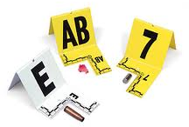
დანაშაულის ადგილის დოკუმენტირება
გააკეთეთ გეგმის მონახაზი
გადაიღეთ/ჩაწერეთ მთელი დანაშაულის ჩადენის ადგილის სურათები/ვიდეო
  მოწყობილობების სპეციფიკური ფოტოგრაფირება საცნობაროდ
ყველა მოწყობილობის დეტალური აღწერა, კვების მდგომარეობის მითითებით
კავშირებისა და პორტების ეტიკეტირება
ეკრანის მდგომარეობა – თუ ჩართულია (სურათის/ვიდეოს გადაღება)
ყველა განხორციელებული მოქმედება უნდა იქნეს დოკუმენტირებული
www.coe.int/cybercrime
Notes:
დანაშაულის ადგილის დოკუმენტირება უწყვეტი პროცესია ამოღების მთელი პროცედურის განმავლობაში. ძალიან მნიშვნელოვანია ადგილისა და კომპიუტერების მდგომარეობის, შენახვის საშუალებებისა და სხვა ელექტრონული და სტანდარტული მოწყობილობების ზედმიწევნით დოკუმენტირება. ეს განყოფილება მიმოიხილავს მხოლოდ იმ ინფორმაციას, რომლის დოკუმენტირებაც უნდა განხორციელდეს.
დანაშაულის ფიზიკური ადგილი
ელექტრონული მტკიცებულებები
პირები
ნაპოვნი ყველა შესაბამისი აღჭურვილობის დეტალები
თითოეული კომპიუტერული სისტემის მდგომარეობა და ადგილმდებარეობა, რომელიც შეიცავს ან წარმოადგენს ელექტრონულ მტკიცებულებებს, კომპიუტერის ენერგიის სტატუსის ჩათვლით
მოახდინეთ კომპიუტერული სისტემისკენ/სხვა მოწყობილობებისკენ და პირიქით ყველა კავშირის (სადენიანი თუ უსადენო) დოკუმენტირება
მოახდინეთ ყველა პორტისა და კაბელის ეტიკეტირება ისე, რომ მოგვიანებით იოლად მოხსნათ ეტიკეტები
გამოუყენებელ პორტებს გაუკეთეთ ეტიკეტი „გამოუყენებელი“. მოახდინეთ ლეპტოპების დოკ-სადგურების იდენტიფიცირება შენახვის სხვა საშუალებების იდენტიფიცირების მიზნით.
მოახდინეთ მონიტორის დეტალების დოკუმენტირება ჩარევის მომენტისთვის.
სურათი გადაუღეთ კომპიუტერის წინა მხარეს, ასევე მონიტორსა და სხვა კომპონენტებს
წერილობით ჩაინიშნეთ, რა ჩნდება მონიტორზე
ვიდეო გადაუღეთ აქტიურ პროგრამებს ან მოახდინეთ მონიტორის უფრო გაფართოებული დოკუმენტირება.
მოახდინეთ დაკავშირებული ელექტრონული კომპონენტების დოკუმენტირება, რომელთა შეგროვებაც არ მოხდება

Slide 41

ადამიანები/გამოკითხვები
ხორციელდება ეროვნული კანონმდებლობის/პოლიტიკის შესაბამისად
დამსწრე ადამიანების იდენტიფიცირება
  დეტალების, შესვლის დროს, სხვ. ჩაწერა
შეიძლება საჭირო იყოს –
  მოწყობილობის მიზანი, მფლობელი, მომხმარებელი, მომხმარებლის სახელი, ანგარიშის ინფორმაცია, დოკუმენტაცია
  პაროლები (მოწყობილობები, სერვერები, დაშიფვრა)
  ობიექტის გარეთ არსებულ საცავთან დაკავშირებული დეტალები
www.coe.int/cybercrime
Notes:
მოწყობილობის/სისტემის მიზანი
დანაშაულის ადგილზე ნაპოვნი მოწყობილობების/სისტემების მფლობელები ან/და მომხმარებლები, ასევე პაროლები, მომხმარებლის სახელები და ინტერნეტსერვისის პროვაიდერი
ნებისმიერი პაროლი, რომელიც საჭიროა სისტემაში/პროგრამულ უზრუნველყოფაში ან მონაცემებში შესაღწევად.
ნებისმიერი უნიკალური უსაფრთხოების სქემა ან დესტრუქციული მოწყობილობა
ინფორმაცია ფეისბუკის ან სხვა ონლაინური სოციალური ქსელების ვებსაიტის ანგარიშის შესახებ.
მონაცემთა ნებისმიერი შენახვა ობიექტის გარეთ
ნებისმიერი დოკუმენტაცია, რომელიც განმარტავს სისტემაზე დაინსტალირებულ აპარატულ და პროგრამულ უზრუნველყოფას;
ნებისმიერი სხვა შესაბამისი ინფორმაცია

Slide 42
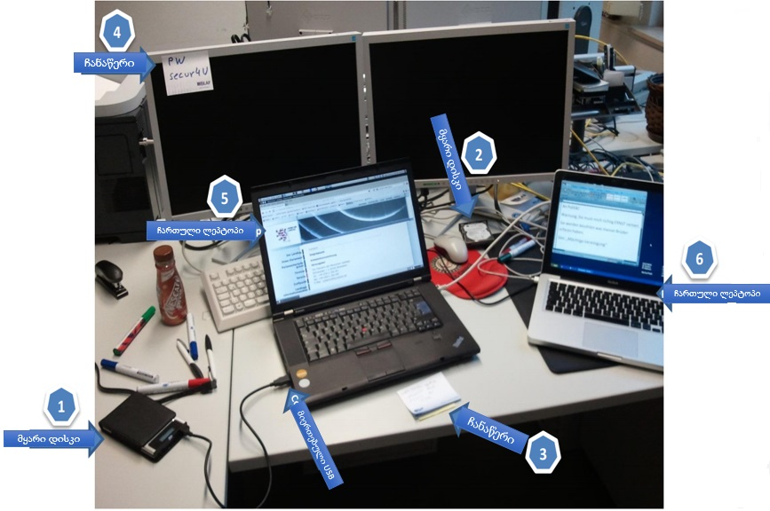
დანაშაულის ადგილის მაგალითები
www.coe.int/cybercrime
Notes:
ეს სლაიდები უბრალოდ ვიზუალური მაგალითებია იმისა, რაც შეიძლება იქნეს ნაპოვნი. ტრენერს შეიძლება სურდეს სლაიდების ისე დალაგება, რომ აღწერები დაიმალოს, რათა შესაძლებელი გახდეს, რომ დელეგატებს სთხოვოს სურათებიდან პოტენციური მტკიცებულებების წყაროების იდენტიფიცირება.

Slide 43
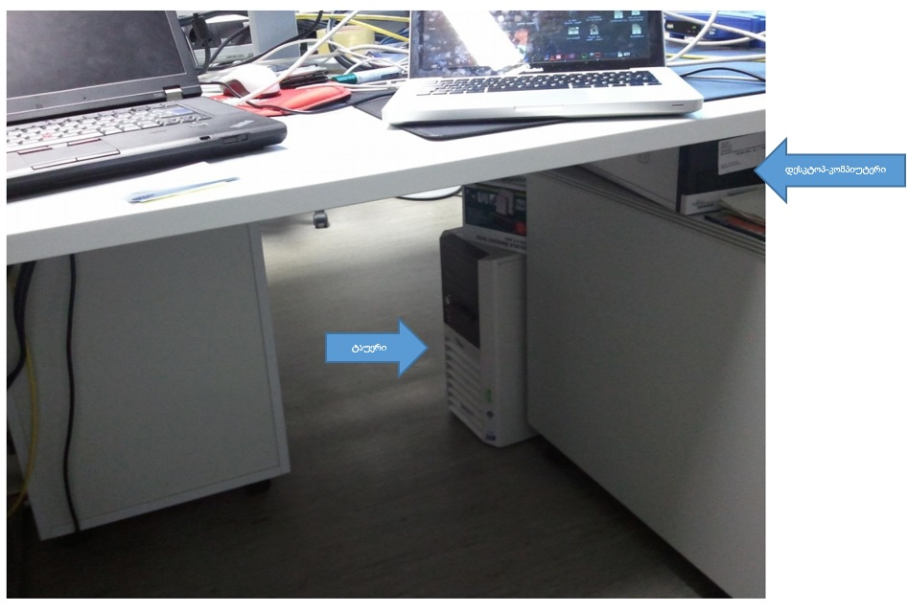
დანაშაულის ადგილის მაგალითები
www.coe.int/cybercrime
Notes:
მოწყობილობის/სისტემის მიზანი
დანაშაულის ადგილზე ნაპოვნი მოწყობილობების/სისტემების მფლობელები ან/და მომხმარებლები, ასევე პაროლები, მომხმარებლის სახელები და ინტერნეტსერვისის პროვაიდერი
ნებისმიერი პაროლი, რომელიც საჭიროა სისტემაში/პროგრამულ უზრუნველყოფაში ან მონაცემებში შესაღწევად.
ნებისმიერი უნიკალური უსაფრთხოების სქემა ან დესტრუქციული მოწყობილობა
ინფორმაცია ფეისბუკის ან სხვა ონლაინური სოციალური ქსელების ვებსაიტის ანგარიშის შესახებ.
მონაცემთა ნებისმიერი შენახვა ობიექტის გარეთ
ნებისმიერი დოკუმენტაცია, რომელიც განმარტავს სისტემაზე დაინსტალირებულ აპარატულ და პროგრამულ უზრუნველყოფას;
ნებისმიერი სხვა შესაბამისი ინფორმაცია

Slide 44
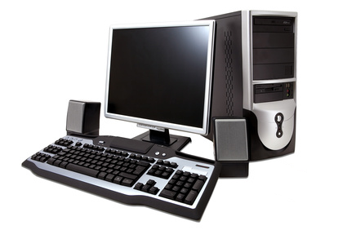
მოწყობილობებთან მუშაობა
შემთხვევა A – კომპიუტერი გამორთულია
არ ჩართოთ
  დაიცავით, გადაუღეთ სურათი, დაშალეთ
თუ მოწყობილობა პორტატიულია, მოაცილეთ ბატარეა
საუკეთესო შანსი
1-ელი პრინციპის დასაცავად
www.coe.int/cybercrime
Notes:
მას შემდეგ, რაც განსაზღვრავთ კომპიუტერი ჩართულია თუ გამორთული, დაგჭირდებათ შემდეგიდან ერთ-ერთის განხორციელება:
სიტუაცია A: თქვენ განსაზღვრეთ, რომ სისტემა გამორთულია; არ ჩართოთ ის!
• გამოაერთეთ ძაბვის კვების კაბელი სამიზნე აღჭურვილობიდან (არ გამორთოთ ის კედლის როზეტიდან) და ჩაინიშნეთ დრო.
• თუ ეს ეხება პორტატიულ მოწყობილობას, ასევე მოაშოროს ბატარეის ბლოკი. მოაცილეთ ყველა დამატებითი ბატარეის ბლოკი საჭიროების შემთხვევაში (ზოგ პორტატიულ მოწყობილობას მრავალფუნქციურ განყოფილებაში აქვს მეორე ბატარეა დისკეტის ან CD -დისკწამყვანის ნაცვლად).
თუ კომპიუტერული სისტემა გამორთულია, არ შეეხოთ მას, ვინაიდან გაშვების პროცესი მოახდენს კომპიუტერული მონაცემების მოდიფიცირებას და შეიძლება დააზიანოს მტკიცებულებები.

Slide 45
მოწყობილობებთან მუშაობა
შემთხვევა B – კომპიუტერი ჩართულია
არ გამორთოთ
  დაიცავით, გადაუღეთ სურათი, შეაფასეთ
სპეციალისტის ჩარევა
გაითვალისწინეთ „ცოცხალი მონაცემების“ შეგროვება
ნაკლები შანსი
1-ელი პრინციპის დასაცავად
www.coe.int/cybercrime
Notes:
სიტუაცია B: თქვენ განსაზღვრეთ, რომ სისტემა ჩართულია; არ გამორთოთ ის!
• შეეცადეთ, დაუკავშირდეთ სპეციალისტს:
- თუ სპეციალისტი ხელმისაწვდომია, მიჰყევით მის რჩევას;
- თუ სპეციალისტი ხელმისაწვდომი არ არის, გააგრძელეთ შემდეგი ინსტრუქციით.
• არ შეეხოთ კლავიატურას ან მონაცემთა შეყვანის სხვა მოწყობილობებს.
• გააგრძელეთ ნაბიჯებით, რომლებიც აღწერილია 3.5-ში.
გახსოვდეთ: კომპიუტერული სისტემიდან ძაბვის კვების კაბელის მოცილება იმოქმედებს ყველა აქტიურ პროგრამაზე და კომპიუტერის ოპერატიულ მეხსიერებაში შენახული ყველა მონაცემი (მათ შორის, საქმისთვის მნიშვნელოვანი მონაცემები, როგორიცაა პაროლები) დაიკარგება. ეს შეიძლება მოიცავდეს ინტერნეტთან ნებისმიერ კავშირს, ბეჭდვას, ან დაშიფვრას.
გახსოვდეთ: როცა სისტემა ჩართულია, ძალიან მნიშვნელოვანია, რომ ეჭვმიტანილი დაცული იყოს და იმყოფებოდეს მანაწილებელი ყუთებისგან, გამომრთველებისა და მობილური კავშირგაბმულობის მოწყობილობებისგან მოშორებით. იყო შემთხვევები, როცა ჩართული სისტემები, დისკის სრული დაშიფვრით, გამოირთო ჩხრეკის დროს სწორედ იმიტომ, რომ ეჭვმიტანილი მისწვდა მანაწილებელ ყუთს ან მიაწოდა სიგნალი დისტანციურად მართვად კვების ადაპტერს.

Slide 46
მოწყობილობებთან მუშაობა
შემთხვევა C – არ შეგიძლიათ განსაზღვრა
ვივარაუდოთ, რომ გამორთულია
მოაცილეთ კვების ბლოკი
  დაიცავით, გადაუღეთ სურათი, დაშალეთ
მცირე შანსი
1-ელი პრინციპის დასაცავად
www.coe.int/cybercrime
Notes:
სიტუაცია C: არ შეგიძლიათ განსაზღვროთ, სისტემა ჩართულია თუ გამორთული.
• ივარაუდეთ, რომ ის გამორთულია. არ დააჭიროთ გამომრთველს.
• გამოაერთეთ ძაბვის კვების კაბელი სამიზნე აღჭურვილობიდან (არ გამორთოთ ის კედლის როზეტიდან) და ჩაინიშნეთ დრო.
• თუ ეს ეხება პორტატიულ მოწყობილობას, ასევე მოაშოროს ბატარეის ბლოკი. მოაცილეთ ყველა დამატებითი ბატარეის ბლოკი საჭიროების შემთხვევაში (ზოგ პორტატიულ მოწყობილობას მრავალფუნქციურ განყოფილებაში აქვს მეორე ბატარეა დისკეტის ან CD -დისკწამყვანის ნაცვლად).

Slide 47
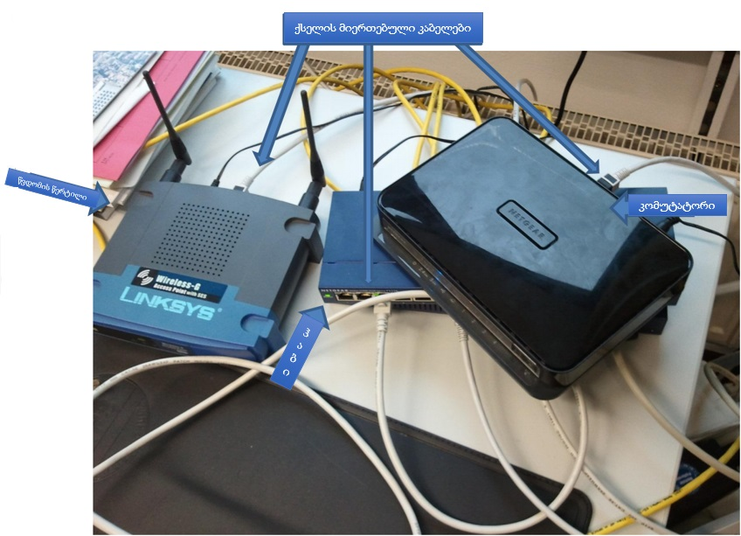
ქსელები
დაუკავშირდით სპეციალისტს
  მოძებნეთ მრავალი კომპიუტერი
  ცენტრალური სერვერი
  კაბელები
  როუტერი
  შეიძლება იყოს ნებისმიერ
  ადგილზე
www.coe.int/cybercrime
Notes:
თუ სირთულეებია კომპიუტერულ ქსელთან დაკავშირებით, მიმართეთ კომპიუტერის ექსპერტიზის სპეციალისტს თქვენს უწყებაში, ან თქვენმა უწყებამ მიმართოს გარე ექსპერტს დახმარებისთვის.
ქსელზე მიანიშნებს:
მრავლობითი კომპიუტერული სისტემა
ქსელის კომპონენტები (როუტერი, ჰაბი, კომუტატორი და ა.შ.)
ქსელური ინტერფეისული დაფები
ქსელის კაბელები
უსადენო ინტერნეტის მოწყობილობების ანტენები
სერვერები
მოახდინეთ ყველა კაბელისა და მოწყობილობის ეტიკეტირება და კავშირების დოკუმენტირება

Slide 48
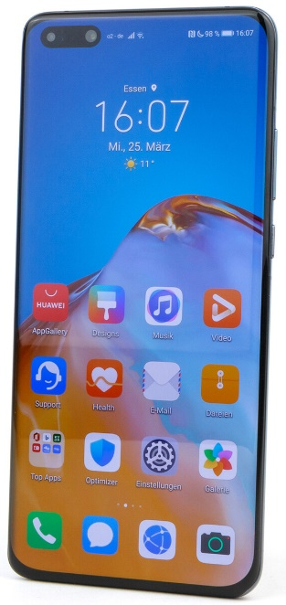
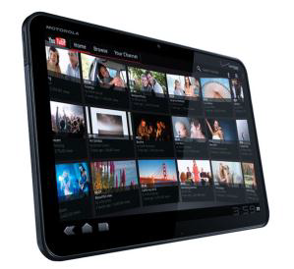
მობილურები/სმარტფონები/პლანშეტები
თუ ჩართულია
  არ გამორთოთ
  მოახდინეთ ეკრანის დოკუმენტირება
  გაითვალისწინეთ მაეკრანებელი პაკეტი *
  გადაიყვანეთ ფრენის რეჟიმში *
  გაითვალისწინეთ დამტენი
თუ გამორთულია
  არ ჩართოთ
  ამოიღეთ, მოახდინეთ დოკუმენტირება და წარადგინეთ
www.coe.int/cybercrime
Notes:
* აღწერა მომდევნო სლაიდში
ტელეფონი არის აპარატი, რომელიც:
• არის დამოუკიდებელი (როგორც მობილური ტელეფონი);
• არის დისტანციური საბაზო სადგურით (უსადენო), ან
• პირდაპირ უკავშირდება ფიქსირებული ხაზის სისტემას.
მობილურ ტელეფონს შეიძლება ჰქონდეს დამატებითი ფუნქციები (მაგალითად, ციფრული ფოტოსურათების გადაღების შესაძლებლობა). თანამედროვე მობილურ ტელეფონებს ხშირად აქვს ოპერაციული სისტემა (როგორიცაა iOS-ი, ანდროიდი, ვინდოუსფოუნი), რომელიც საშუალებას აძლევს მომხმარებელს, განახორციელოს დავალებები, რომლებიც ჩვეულებრივ ასოცირდება ტრადიციულ კომპიუტერულ სისტემებთან, მათ შორის, მიიღონ და გაგზავნონ ელ. წერილები, იხეტიალონ ინტერნეტში, ისაუბრონ ჩატში, ითამაშონ თამაშები და ა.შ. ასეთი გაფართოებული ფუნქციების მქონე მობილურ ტელეფონებს ეწოდება სმარტფონები.
ტელეფონმა შეიძლება კვება მიიღოს შიდა ბატარეიდან, ელექტრული ქსელიდან ან უშუალოდ სატელეფონო სისტემიდან. ერთი აპარატიდან მეორემდე ორმხრივი კომუნიკაცია მყარდება ფიქსირებული ხაზის, რადიოგადაცემის, ფიჭური სისტემების ან სისტემების კომბინაციის გამოყენებით. ბევრ ტელეფონს შეუძლია შეინახოს სახელები, ტელეფონის ნომრები და დამრეკავის საიდენტიფიკაციო ინფორმაცია. ბევრ მობილურ ტელეფონს შეუძლია
ასევე სახელების, მისამართების, კალენდრის ინფორმაციის, შემომავალი ზარების დეტალების შენახვა, ელ. ფოსტის მიღება, ტექსტების გაგზავნა, ხმის ჩაწერა და მათი გამოყენება ასევე შესაძლებელია ინტერნეტში შესასვლელად (ამდენად ისინი შეიცავს ინტერნეტზე წვდომის მონაცემებს). ბევრ მობილურ ტელეფონზე წვდომა მოითხოვს PIN-ს, პაროლს ან სხვა წვდომის კოდებს.
პლანშეტები ძალიან ჰგავს სმარტფონებს, მაგრამ მათ უფრო დიდი ეკრანები აქვს. მათ აქვს საკუთარი ოპერაციული სისტემა, რომელიც ეფუძნება მობილური ტელეფონების ოპერაციული სისტემების ვერსიებს. სმარტფონების მსგავსად, მათაც უამრავი ფუნქცია აქვს და საშუალებას აძლევს მომხმარებელს, დააინსტალიროს თავისი აპლიკაციები (აპები).
ამოღების, შეფუთვის, ტრანსპორტირებისა და შენახვის ზოგადი ინსტრუქციისთვის გთხოვთ, იხილოთ ზემოთ მოცემული
ინფორმაცია. ასევე იხილეთ ევროპის საბჭოს სახელმძღვანელოს განყოფილება 3.4.
ტრენერმა უნდა უზრუნველყოს საკმარისი ინფორმაციის მიწოდება მაეკრანებელი პაკეტების გამოყენებისა და დანიშნულების შესახებ. აუდიტორიამ შეიძლება იცოდეს ან არ იცოდეს მათი გამოყენება, ამიტომ მნიშვნელოვანია, ტრენერმა დაადგინოს აუდიტორიის ცოდნის დონე. თუ შესაძლებელია, ტრენერმა შეიძლება თან იქონიოს მაეკრანებელი პაკეტი, რომ აჩვენოს მისი დანიშნულება. ასევე შესაძლებელია სიგნალის ბლოკირების ჩვენება ვერცხლისფერი ფოლგის გამოყენებით. ეს სასარგებლო გზაა იმის ასახსნელად, თუ როგორ შეიძლება დაიკარგოს ან შეიცვალოს მტკიცებულება. ანგარიშებმა გაერთიანებულ სამეფოში გამოავლინა, რომ დროის გარკვეულ პერიოდში უამრავს მობილურ მოწყობილობაზე ხორციელდებოდა დისტანციური წვდომა. ერთ შემთხვევაში პოლიციის თანამშრომელმა დისტანციურად გაასუფთავა მტკიცებულებები მოწყობილობიდან, რომელიც პოლიციის შენახვის პასუხისმგებლობაში იყო. მეტი ინფორმაციის მისაღებად იხილეთ შემდეგი ბმულები.
http://www.bbc.co.uk/news/technology-29464889
http://www.mirror.co.uk/news/uk-news/police-officer-remotely-wiped-evidence-7838193

Slide 49
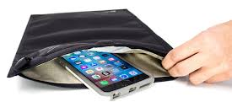

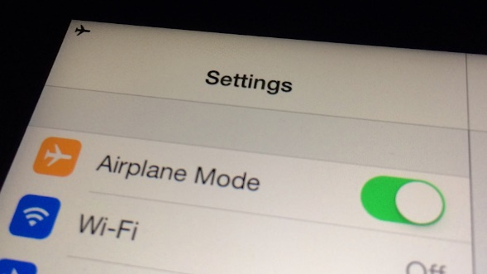
მობილურები/სმარტფონები/პლანშეტები
ზოგი დაკვირვება
მაეკრანებელი პაკეტები
ფრენის/თვითმფრინავის რეჟიმი
  მოწყობილობის ჩართულ მდგომარეობაში დატოვებამ შეიძლება ხელი შეუწყოს უსაფრთხოების მარცხს
  ქსელთან კავშირი შესაძლებელს ხდის ცვლილებას/დისტანციურ გასუფთავებას
www.coe.int/cybercrime
Notes:
ეს რთული სფეროა ერთ სლაიდში ჩასატევად – იდეალურ შემთხვევაში უნდა გავთიშოთ მოწყობილობა, რაც გათიშვის გარდა სხვა ცვლილებას ვერ გამოიწვევს.
თუმცა, ზოგ მოწყობილობაზე (განსაკუთრებით, აიფონებზე) გამოიყენება უსაფრთხოება, რომელიც, თუ მოწყობილობა სრულიად გათიშულია, მნიშვნელოვნად რთულია მისი ჩართვა პაროლის კოდის გარეშე, ვიდრე კოდისთვის გვერდის ავლა, როცა ჩართულია. ამდენად, კონკრეტული მოწყობილობის ჩართული დატოვება სასარგებლოა.
ამიტომ უნდა მოვახდინოთ მათი იზოლირება ქსელიდან – GSM, Wifi, BT & GPS. ჩვეულებრივ ამის გასაკეთებლად გამოიყენება მაეკრანებელი პაკეტები და ფრენის რეჟიმი.
მაეკრანებელი პაკეტი (ფარადეის პაკეტები), რომლებსაც სახელი მაეკრანებელი (ფარადეის) გალიის გამომგონებლის პატივსაცემად ეწოდა, ახდენს RF-სიგნალის, როგორც ელექტრონული მოწყობილობაზე, როგორიცაა მობილური ტელეფონი, მანქანის გასაღები ან ლეპტოპი, გაგზავნის, ისე მასზე მიღების ბლოკირებას.
მოწყობილობები, როგორიცაა სმარტფონები, უკავშირდება სატელეფონო ქსელებს უსადენო სიგნალების მეშვეობით, მაგრამ მათ ასევე აქვს სხვა უსადენო კავშირის შესაძლებლობა, როგორიცაა ბლუთუსი ან უსადენო კავშირის ქსელები, როგორიცაა 802.11b/g/n სტანდარტი. სმარტმოწყობილობის უსაფრთხოების სტანდარტული მახასიათებლებითაც კი ის შეიძლება მოწყვლადი იყოს გარე წყაროდან შეტევის მიმართ, ტელეფონში ან სხვა მოწყობილობაში მტკიცებულებების შეცვლის, წაშლის ან თუნდაც დამატების.
მაეკრანებელი პაკეტები, მაეკრანებელი გალიის მსგავსად, წარმოადგენს დახურულ, დალუქულ საშუალებას, რომელიც სიგნალის გაგზავნისა და მიღების პრევენციას ახდენს იმ მასალის წყალობით, რომლითაც დამზადებულია ის. ეს მნიშვნელოვანია ამოღებული მოწყობილობების შემთხვევაში, როცა მასში არსებული მონაცემები გამოიყენება მტკიცებულებად სასამართლოში, რადგან მაეკრანებელი პაკეტი უზრუნველყოფს, რომ არ მოხდეს მათი გაყალბება.
ფრენის რეჟიმი ახდენს იმავე აპარატული უზრუნველყოფის ფუნქციების გათიშვას. ესენია:
ფიჭური: თქვენი მოწყობილობა შეწყვეტს კომუნიკაციას ფიჭურ ანძებთან. თქვენ ვერ შეძლებთ რაიმეს გაგზავნას ან მიღებას, რაც დამოკიდებულია ფიჭური კავშირის მონაცემებზე, ხმოვანი ზარებიდან SMS-შეტყობინებებსა და მობილურ მონაცემებამდე.
Wi-Fi: თქვენი ტელეფონი შეწყვეტს ახლომახლო უსადენო ქსელების ძებნას და მათთან მიერთების მცდელობას. თუ უკვე დაკავშირებული ხართ უსადენო ქსელთან, კავშირი გაწყდება.
ბლუთუსი: ფრენის რეჟიმი აჩერებს ბლუთუსის ფუნქციონირებას, უსადენო კომუნიკაციის ტექნოლოგია, რომელიც უმეტესობა ადამიანებში უსადენო ყურსასმენებთან ასოციაციას იწვევს. მაგრამ ბლუთუსი შეიძლება გამოყენებული იქნეს ბევრი სხვა დანიშნულებით, მათ შორის კლავიატურასა და მაუსთან დასაკავშირებლად.
GPS: ფრენის რეჟიმი ასევე თიშავს GPS-ის მიღების ფუნქციას, მაგრამ მხოლოდ ზოგ მოწყობილობაზე. ეს ცოტა დამაბნეველი და არათანმიმდევრულია. თეორიულად, GPS, აქ მოყვანილი სხვა ტექნოლოგიებისგან განსხვავდება — მოწყობილობა ჩართული GPS-ით უსმენს მხოლოდ მიღებულ სიგნალებს, მაგრამ არ გადასცემს რაიმე სიგნალს. თუმცა, თვითმფრინავის რეჟიმის ზოგი რეგულაცია არ იძლევა GPS-ის მიღების ფუნქციის გამოყენების საშუალებას არანაირი მიზეზით.

Slide 50
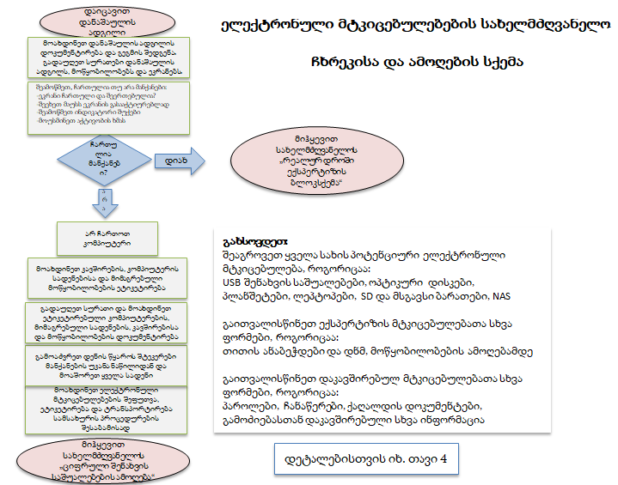
ევროპის საბჭოს ჩხრეკის/ამოღების სქემა
www.coe.int/cybercrime
Notes:
ეს რთული სფეროა ერთ სლაიდში ჩასატევად – იდეალურ შემთხვევაში უნდა გავთიშოთ მოწყობილობა, რაც გათიშვის გარდა სხვა ცვლილებას ვერ გამოიწვევს.
თუმცა, ზოგ მოწყობილობაზე (განსაკუთრებით, აიფონებზე) გამოიყენება უსაფრთხოება, რომელიც, თუ მოწყობილობა სრულიად გათიშულია, მნიშვნელოვნად რთულია მისი ჩართვა პაროლის კოდის გარეშე, ვიდრე კოდისთვის გვერდის ავლა, როცა ჩართულია. ამდენად, კონკრეტული მოწყობილობის ჩართული დატოვება სასარგებლოა.
ამიტომ უნდა მოვახდინოთ მათი იზოლირება ქსელიდან – GSM, Wifi, BT & GPS. ჩვეულებრივ ამის გასაკეთებლად გამოიყენება მაეკრანებელი პაკეტები და ფრენის რეჟიმი.
მაეკრანებელი პაკეტი (ფარადეის პაკეტები), რომლებსაც სახელი მაეკრანებელი (ფარადეის) გალიის გამომგონებლის პატივსაცემად ეწოდა, ახდენს RF-სიგნალის, როგორც ელექტრონული მოწყობილობაზე, როგორიცაა მობილური ტელეფონი, მანქანის გასაღები ან ლეპტოპი, გაგზავნის, ისე მასზე მიღების ბლოკირებას.
მოწყობილობები, როგორიცაა სმარტფონები, უკავშირდება სატელეფონო ქსელებს უსადენო სიგნალების მეშვეობით, მაგრამ მათ ასევე აქვს სხვა უსადენო კავშირის შესაძლებლობა, როგორიცაა ბლუთუსი ან უსადენო კავშირის ქსელები, როგორიცაა 802.11b/g/n სტანდარტი. სმარტმოწყობილობის უსაფრთხოების სტანდარტული მახასიათებლებითაც კი ის შეიძლება მოწყვლადი იყოს გარე წყაროდან შეტევის მიმართ, ტელეფონში ან სხვა მოწყობილობაში მტკიცებულებების შეცვლის, წაშლის ან თუნდაც დამატების.
მაეკრანებელი პაკეტები, მაეკრანებელი გალიის მსგავსად, წარმოადგენს დახურულ, დალუქულ საშუალებას, რომელიც სიგნალის გაგზავნისა და მიღების პრევენციას ახდენს იმ მასალის წყალობით, რომლითაც დამზადებულია ის. ეს მნიშვნელოვანია ამოღებული მოწყობილობების შემთხვევაში, როცა მასში არსებული მონაცემები გამოიყენება მტკიცებულებად სასამართლოში, რადგან მაეკრანებელი პაკეტი უზრუნველყოფს, რომ არ მოხდეს მათი გაყალბება.
ფრენის რეჟიმი ახდენს იმავე აპარატული უზრუნველყოფის ფუნქციების გათიშვას. ესენია:
ფიჭური: თქვენი მოწყობილობა შეწყვეტს კომუნიკაციას ფიჭურ ანძებთან. თქვენ ვერ შეძლებთ რაიმეს გაგზავნას ან მიღებას, რაც დამოკიდებულია ფიჭური კავშირის მონაცემებზე, ხმოვანი ზარებიდან SMS-შეტყობინებებსა და მობილურ მონაცემებამდე.
Wi-Fi: თქვენი ტელეფონი შეწყვეტს ახლომახლო უსადენო ქსელების ძებნას და მათთან მიერთების მცდელობას. თუ უკვე დაკავშირებული ხართ უსადენო ქსელთან, კავშირი გაწყდება.
ბლუთუსი: ფრენის რეჟიმი აჩერებს ბლუთუსის ფუნქციონირებას, უსადენო კომუნიკაციის ტექნოლოგია, რომელიც უმეტესობა ადამიანებში უსადენო ყურსასმენებთან ასოციაციას იწვევს. მაგრამ ბლუთუსი შეიძლება გამოყენებული იქნეს ბევრი სხვა დანიშნულებით, მათ შორის კლავიატურასა და მაუსთან დასაკავშირებლად.
GPS: ფრენის რეჟიმი ასევე თიშავს GPS-ის მიღების ფუნქციას, მაგრამ მხოლოდ ზოგ მოწყობილობაზე. ეს ცოტა დამაბნეველი და არათანმიმდევრულია. თეორიულად, GPS, აქ მოყვანილი სხვა ტექნოლოგიებისგან განსხვავდება — მოწყობილობა ჩართული GPS-ით უსმენს მხოლოდ მიღებულ სიგნალებს, მაგრამ არ გადასცემს რაიმე სიგნალს. თუმცა, თვითმფრინავის რეჟიმის ზოგი რეგულაცია არ იძლევა GPS-ის მიღების ფუნქციის გამოყენების საშუალებას არანაირი მიზეზით.

Slide 51
ცოცხალ მონაცემთა ექსპერტიზა
შეტანილია აქ ცნობიერების ამაღლების მიზნით
ხორციელდება მხოლოდ გაწვრთნილი და კვალიფიციური პირების მიერ
ეხება ცვალებად მონაცემებს მოწყობილობიდან
  სანამ გამორთავდეთ
  ინფორმაცია, რომელიც შეიძლება დაიკარგოს (ოპერატიული მეხსიერება, ქეში)
  ინფორმაცია, რომელიც შეიძლება სწრაფად იქნეს გამოყენებული გამოკითხვისთვის, სხვ.
მაგალითები – ქეში (arp, dns), შეუნახავი დოკუმენტები, გაშვებული პროცესები, პაროლები/დაშიფვრის კოდები, ქსელის კავშირები, სისტემის შესახებ ინფორმაცია, მომხმარებლები, დაკავშირებული შენახვის საშუალებები, მონაცემები, როგორიცაა ოპერატიულ მეხსიერებაში შენახული ბინარული ფაილები
www.coe.int/cybercrime
Notes:
ცოცხალ მონაცემთა ექსპერტიზა ტექნიკური პროცესია, რომელიც მხოლოდ კვალიფიციურმა პირებმა უნდა განახორციელონ, ვისაც შესაბამისი ხელსაწყოები და აღჭურვილობა აქვს.
ამ კურსში დეტალურად არის შეტანილი, რათა მოსამართლეებმა და პროკურორებმა იცოდნენ მისი არსებობისა და მტკიცებულებებზე გავლენის შესახებ
ცოცხალ მონაცემთა ექსპერტიზა ეხება სიტუაციებს, როცა აუცილებელია ცვალებადი მონაცემების გადაჭერა მოწყობილობებიდან მანამ, სანამ ისინი გაითიშება ან გამოირთვება ქსელიდან ან დენის წყაროდან.
ის მოითხოვს უფრო მაღალ კვალიფიკაციას, ვიდრე მკვდარი ყუთის ჩხრეკისა და ამოღების პროცედურები, ვინაიდან მტკიცებულებების შეცვლის ან მათზე გადაწერის ალბათობა ძალიან მაღალია.
ცვალებადი მონაცემები არის მონაცემები, რომლებიც ციფრულად ინახება ისეთი სახით, რომ ძალიან დიდია მათი შინაარსის წაშლის, ზედ გადაწერის ან შეცვლის ალბათობა დროის მცირე მონაკვეთში ადამიანის ან ავტომატიზებული

Slide 52
ცოცხალ მონაცემთა ექსპერტიზა
ორი ტიპი
მოწყობილობაში არსებული ცვალებადი მონაცემები
  ოპერატიული მეხსიერება, ქსელის კავშირი, ქეში, გაშვებული პროცესები, სისტემური რეესტრი
გარდამავალი მონაცემები
დანაშაულის ჩადენის ადგილზე მისაწვდომი მონაცემები
  დამონტაჟებული დაშიფრული მოცულობა
  დისტანციური შენახვა, როგორიცაა ღრუბელი (სამართლებრივი სახელმძღვანელო მითითებების დაცვით)
ესენი გამოიწვევს 1-ელ პრინციპთან შეუთავსებელ ცვლილებებს და დაექვემდებარება გულდასმით შემოწმებას
www.coe.int/cybercrime
Notes:
კიდევ ერთხელ, ამ სლაიდის მიზანი არ არის მოიცვას სესია, რომლის ასახსნელადაც ერთზე მეტი სლაიდი დასჭირდებოდა, არამედ მოსამართლეს ან პროკურორს მისცეს ზოგადი წარმოდგენა.
მთავარი გასათვალისწინებელი საკითხია, რომ ეს შეიძლება გააკეთოს, მაგრამ არ უნდა გააკეთოს გაუწვრთნელმა პირმა. მოწყობილობასთან ინტერაქცია ნიშნავს ცვლილებებს, 1-ელი პრინციპის საწინააღმდეგოდ
პირველი არის გონივრული თვითგანმარტება
მეორე ეხება უფრო რთულ სფეროებს, მათ შორის, სადაც სამართლებრივი სისტემები განსხვავებულია
ჩამონტაჟებული დაშიფრული მოწყობილობები შეიძლება განმარტებას საჭიროებდეს, როცა დაშიფვრა ღიაა (განშიფრულია) წასაკითხად და სად ვხვდებით. მისი დახურვა გამოიწვევს მის ხელახალ დაშიფვრას და შეიძლება მიუწვდომელი გახდეს. ამიტომ, მასთან მუშაობა უპირატესია, სანამ ღიაა
დისტანციური შენახვა უფრო რთულია, რადგან მონაცემები არსებობს სხვა ადგილზე ან შესაძლოა, სხვა იურისდიქციაში, მაგრამ იმ დროს მისაწვდომია მოწყობილობიდან. ამიტომ მათი გადაჭერა შესაძლებლობაა, რომელიც ძალიან დამოკიდებულია მონაცემთა სამართლებრივ სტატუსზე
ტრენერი არ უნდა შევიდეს სამართლებრივი საკითხების განხილვაში, ახსენოს მხოლოდ ამის გაკეთების შესაძლებლობები

Slide 53
ცოცხალ მონაცემთა ექსპერტიზა
ცოცხალი მონაცემების აღწარმოებისთვის
საჭიროა სპეციალისტი კონკრეტული ტრენინგით
პრაქტიკაში მიღებული გამოცდილება
შემოწმებული ხელსაწყოების ნაკრები
თუ ამის გამკეთებელი არავინაა, ჩამრთველის გამოერთება და შესაძლებლობის დაკარგვა უფრო აზრიანი იქნება, ვიდრე გაყალბება და, ამდენად, მტკიცებულებების დაბინძურება იმდენად, რომ უსარგებლო გახდეს
www.coe.int/cybercrime
Notes:
ცოცხალ მონაცემთა ექსპერტიზა არ უნდა განახორციელოს ნებისმიერმა! ეს მოითხოვს პირს, რომელიც გაწვრთნილია იმ დონემდე, რომ იყოს კომპეტენტური და დარწმუნებული, რომ იმუშაოს ცოცხალ მონაცემებთან. ეს ასევე მოითხოვს შემოწმებული ხელსაწყოების ნაკრებს, რომლის გამოყენებაც მან იცის, რომ ამოიღოს საჭირო ინფორმაცია და ჩაწეროს, თუ რას აკეთებს ის.
ეს ხელსაწყოები შეიძლება იყოს პროგრამული უზრუნველყოფა, რომელიც თან მიაქვს დანაშაულის ჩადენის ადგილზე, ან ლეპტოპი, რომ ამოიღოს მონაცემები როუტერიდან. მას ასევე დასჭირდება ინფორმაციის სუფთა მატარებელი, რომ ჩაწეროს ინფორმაცია.
თუ ხელმისაწვდომი არავინაა შესაბამისი ტრენინგითა და აღჭურვილობით, დარჩენილი ვარიანტია მხოლოდ ჩამრთველის გამოერთება მოწყობილობიდან და მისი „მოკვლა“, ამდენად, პოტენციური მტკიცებულებების დაკარგვა, მაგრამ იმის კომპრომეტირებისგან დაცვა, რაც უკვე აქვს.

Slide 54
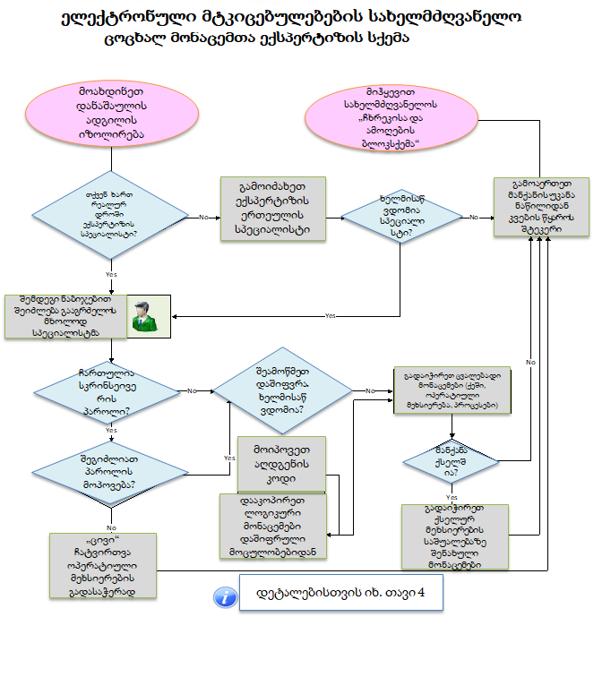
ევროპის საბჭოს ცოცხალი მონაცემების სქემა
www.coe.int/cybercrime
Notes:
ეს რთული სფეროა ერთ სლაიდში ჩასატევად – იდეალურ შემთხვევაში უნდა გავთიშოთ მოწყობილობა, რაც გათიშვის გარდა სხვა ცვლილებას ვერ გამოიწვევს.
თუმცა, ზოგ მოწყობილობაზე (განსაკუთრებით, აიფონებზე) გამოიყენება უსაფრთხოება, რომელიც, თუ მოწყობილობა სრულიად გათიშულია, მნიშვნელოვნად რთულია მისი ჩართვა პაროლის კოდის გარეშე, ვიდრე კოდისთვის გვერდის ავლა, როცა ჩართულია. ამდენად, კონკრეტული მოწყობილობის ჩართული დატოვება სასარგებლოა.
ამიტომ უნდა მოვახდინოთ მათი იზოლირება ქსელიდან – GSM, Wifi, BT & GPS. ჩვეულებრივ ამის გასაკეთებლად გამოიყენება მაეკრანებელი პაკეტები და ფრენის რეჟიმი.
მაეკრანებელი პაკეტი (ფარადეის პაკეტები), რომლებსაც სახელი მაეკრანებელი (ფარადეის) გალიის გამომგონებლის პატივსაცემად ეწოდა, ახდენს RF-სიგნალის როგორც ელექტრონულ მოწყობილობაზე, როგორიცაა მობილური ტელეფონი, მანქანის გასაღები ან ლეპტოპი, გაგზავნის, ისე მასზე მიღების ბლოკირებას.
მოწყობილობები, როგორიცაა სმარტფონები, უკავშირდება სატელეფონო ქსელებს უსადენო სიგნალების მეშვეობით, მაგრამ მათ ასევე აქვს სხვა უსადენო კავშირის შესაძლებლობა, როგორიცაა ბლუთუსი ან უსადენო კავშირის ქსელები, როგორიცაა 802.11b/g/n სტანდარტი. სმარტმოწყობილობის უსაფრთხოების სტანდარტული მახასიათებლებითაც კი ის შეიძლება მოწყვლადი იყოს გარე წყაროდან შეტევის მიმართ, ტელეფონში ან სხვა მოწყობილობაში მტკიცებულებების შეცვლის, წაშლის ან თუნდაც დამატების.
მაეკრანებელი პაკეტები, მაეკრანებელი გალიის მსგავსად, წარმოადგენს დახურულ, დალუქულ საშუალებას, რომელიც სიგნალის გაგზავნისა და მიღების პრევენციას ახდენს იმ მასალის წყალობით, რომლითაც დამზადებულია ის. ეს მნიშვნელოვანია ამოღებული მოწყობილობების შემთხვევაში, როცა მასში არსებული მონაცემები გამოიყენება მტკიცებულებად სასამართლოში, რადგან მაეკრანებელი პაკეტი უზრუნველყოფს, რომ არ მოხდეს მათი გაყალბება.
ფრენის რეჟიმი ახდენს იმავე აპარატული უზრუნველყოფის ფუნქციების გათიშვას. ესენია:
ფიჭური: თქვენი მოწყობილობა შეწყვეტს კომუნიკაციას ფიჭურ ანძებთან. თქვენ ვერ შეძლებთ რაიმეს გაგზავნას ან მიღებას, რაც დამოკიდებულია ფიჭური კავშირის მონაცემებზე, ხმოვანი ზარებიდან SMS-შეტყობინებებსა და მობილურ მონაცემებამდე.
Wi-Fi: თქვენი ტელეფონი შეწყვეტს ახლომახლო უსადენო ქსელების ძებნას და მათთან მიერთების მცდელობას. თუ უკვე დაკავშირებული ხართ უსადენო ქსელთან, კავშირი გაწყდება.
ბლუთუსი: ფრენის რეჟიმი აჩერებს ბლუთუსის ფუნქციონირებას, უსადენო კომუნიკაციის ტექნოლოგია, რომელიც უმეტესობა ადამიანებში უსადენო ყურსასმენებთან ასოციაციას იწვევს. მაგრამ ბლუთუსი შეიძლება გამოყენებული იქნეს ბევრი სხვა დანიშნულებით, მათ შორის კლავიატურასა და მაუსთან დასაკავშირებლად.
GPS: ფრენის რეჟიმი ასევე თიშავს GPS-ის მიღების ფუნქციას, მაგრამ მხოლოდ ზოგ მოწყობილობაზე. ეს ცოტა დამაბნეველი და არათანმიმდევრულია. თეორიულად, GPS, აქ მოყვანილი სხვა ტექნოლოგიებისგან განსხვავდება — მოწყობილობა ჩართული GPS-ით უსმენს მხოლოდ მიღებულ სიგნალებს, მაგრამ არ გადასცემს რაიმე სიგნალს. თუმცა, თვითმფრინავის რეჟიმის ზოგი რეგულაცია არ იძლევა GPS-ის მიღების ფუნქციის გამოყენების საშუალებას არანაირი მიზეზით.

Slide 55
Notes:
სანამ ინტერნეტზე გადავიდოდეთ, ცოტა გავერკვიოთ, თუ რა არის ქსელი და რისგან შედგება ის – ეს მნიშვნელოვანია იმისთვის, რომ გავიგოთ, თუ როგორ მუშაობს ინტერნეტი
ტრენერმა ეს სესია უნდა გახსნას დელეგატებისთვის დასმული ღია კითხვით – დააცადოს მათ ცოტა ხანი, რომ აღწერონ, თუ რას ფიქრობენ, რა არის კიბერდანაშაული.
ეს შეიძლება გაკეთდეს ღია ფორუმში – ან უფრო პატარა ჯგუფებში. იდეა იმაში მდგომარეობს, რომ დილეტანტმა განმარტოს, თუ რა არის ეს

Slide 56
ციფრული ექსპერტიზა
განყოფილება 5
ციფრული და ელექტრონული მტკიცებულებები
www.coe.int/cybercrime

Slide 57
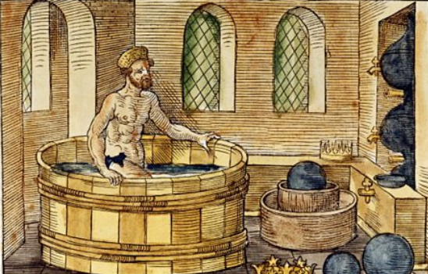
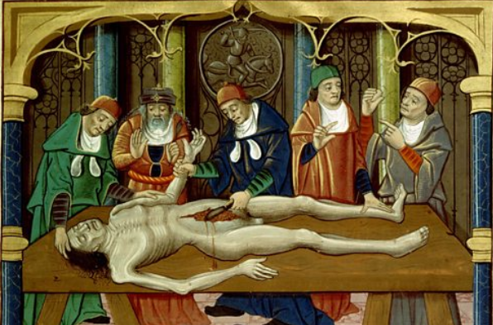
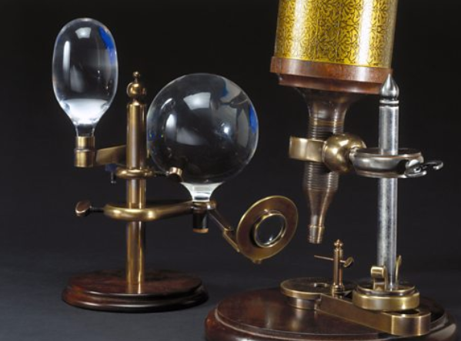
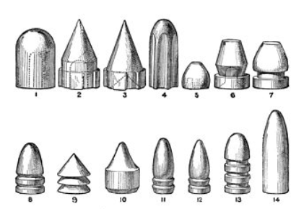
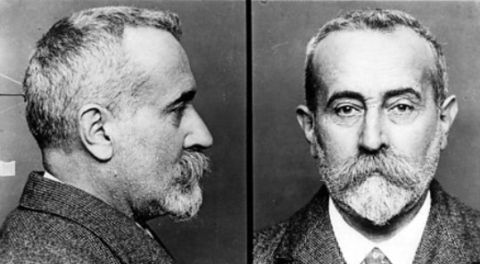
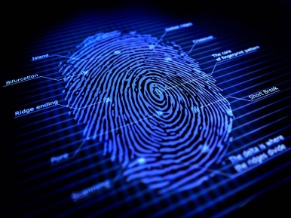
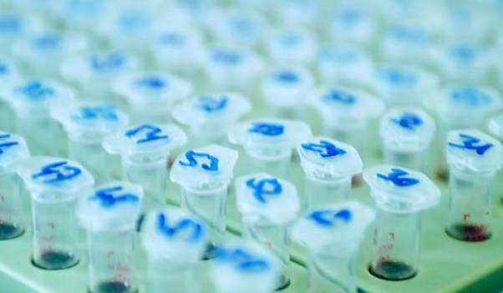

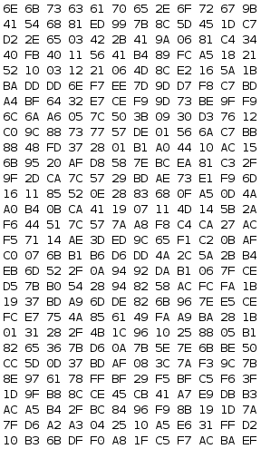
კრიმინალისტიკა
ძვ.წ. 275 წ.
არქიმედე
1302 წ.
აუტოფსია
1590 წ.
მიკროსკოპი
1835 წ.
ბალისტიკა
1888 წ.
დანაშაულის ჩადენის ადგილის ფოტოები
1892 წ.
თითის
ანაბეჭდი
1901 წ.
სისხლი
1984 წ.
დნმ
1993 წ.
ციფრული
ექსპერტიზა
www.coe.int/cybercrime
Notes:
ექსპერტიზა არ არის ახალი, ბევრი დისციპლინა გვაქვს, რომელიც კრიმინალისტიკაში ექცევა
ექსპერტიზა = სამეცნიერო გამოცდები ან მეთოდები, რომლებიც გამოიყენება დანაშაულთან კავშირში
ციფრული ექსპერტიზა ამათგან ერთ-ერთი ახალია, პოპულარული გახდა მხოლოდ 1990-იანი წლების დასაწყისიდან. მანამდე არსებობდა კომპიუტერები, მაგრამ ცოტა ადამიანი იყენებდა მათ მტკიცებულებად.
როცა ციფრული ექსპერტიზა დაიწყო, კრიმინალისტიკის ყველა სხვა დისციპლინის მსგავსად, ის უნდა დადგენილიყო და შემუშავებულიყო წესები და სტანდარტები, რომ მათ უზრუნველეყოთ დასაშვები მტკიცებულებები, რომლებსაც სასამართლოები მიიღებდნენ

Slide 58
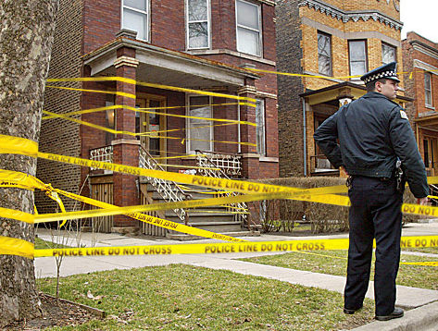
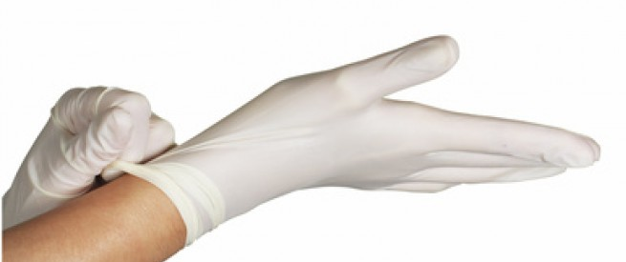
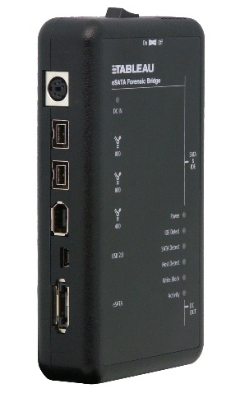
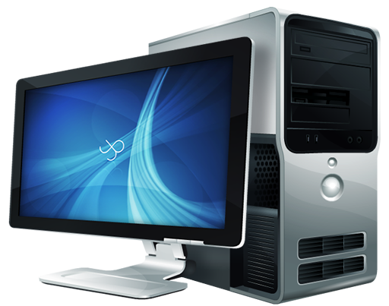



ანალოგიური ციფრულის წინააღმდეგ
www.coe.int/cybercrime
Notes:
რეალურ სამყაროში გაქვთ დანაშაულის ჩადენის ადგილი, რომელიც დაცული უნდა იქნეს – თუმცა, დარწმუნებული არ ვარ, თუ რა გააკეთა კოლეგამ ამ სურათში ;)
ციფრული ექსპერტიზის სამყაროში შეიძლება იგივე დანაშაულის ჩადენის ადგილი გქონდეთ. ამიტომ გამომძიებლებმა უნდა დაიცვან ეს ადგილი ისევე, როგორც ტრადიციული ექსპერტიზის შემთხვევაში. მაგრამ ჩვენს ციფრული ექსპერტიზის სამყაროში შეიძლება ასევე გვქონდეს მეორე დანაშაულის ჩადენის ადგილი [დააწკაპუნეთ]. კომპიუტერული სისტემა შეიძლება გამოყენებული იქნეს დანაშაულის ჩასადენად. ეს მას ჩვენი შემთხვევისთვის ღირებულ მტკიცებულებად აქცევს. მაგრამ მაშინაც კი, თუ თავად კომპიუტერი არ იყო გამოყენებული დანაშაულის ჩასადენად, მასში შესაძლებელია მნიშვნელოვანი ინფორმაცია ინახებოდეს დანაშაულის შესახებ, დანაშაულის მოსამზადებელი ფაზის შესახებ, დაზარალებულსა და ეჭვმიტანილს შორის კომუნიკაციის ან დანაშაულთან დაკავშირებული სხვა გარემოებების შესახებ
ყოველთვის ატარეთ ხელთათმანები დანაშაულის ჩადენის ადგილის დაცვისას, ტრადიციული ექსპერტიზის ეს ძველი პრინციპი ასევე მიესადაგება ციფრულ ექსპერტიზას. როგორც დანაშაულისთვის გამოყენებულ იარაღზე არ გსურთ საკუთარი თითის ანაბეჭდებისა და დნმ-ის დატოვება, ისე არ უნდა გსურდეთ ციფრული მტკიცებულებების ნაწილზე, როგორიცაა მყარი დისკწამყვანი, საკუთარი კვალის დატოვება.
აი, ამ დროს საქმეში შემოდის ჩაწერის ბლოკატორები. ჩაწერის ბლოკატორის სხვადასხვა ტიპი არსებობს. ზოგი მათგანი მხოლოდ მცირე პროგრამული უზრუნველყოფაა, რომელიც ცდილობს დისკზე ჩაწერის წვდომის დეაქტივაციას (ჩაწერის პროგრამული ბლოკატორი). ხოლო ზოგი მათგანი ფაქტობრივი აპარატული უზრუნველყოფაა, რომლებიც ფიზიკურად თიშავს სიგნალს, რომელიც პასუხისმგებელია მყარ დისკზე ჩაწერის ბრძანებების გაგზავნაზე (ჩაწერის აპარატული ბლოკატორი). ამ სურათზე თქვენ ხედავთ Tableau-ს მიერ წარმოებულ ჩაწერის აპარატულ ბლოკატორს. არსებობს სხვებიც, მწარმოებლებისგან, როგორიცაა Wiebetech ან MyKey Technologies. ყველა მათგანისთვის საერთოა, რომ აქვს ზოგი პორტი წყარო მყარ დისკთან (ნივთიერი მტკიცებულება) დასაკავშირებლად და ზოგი პორტი – ჩაწერის ბლოკატორის ექსპერტის მანქანასთან დასაკავშირებლად.
ტრადიციულ ექსპერტიზაში დანაშაულის ჩადენის ადგილის გამომძიებლები პოულობენ და იცავენ თითის ანაბეჭდებს, ბოჭკოებს, დნმ-სა და სხვა კვალს მტკიცებულების სახით, რასაც ეჭვმიტანილამდე მიყვანა შეუძლია. მსგავსი კვლების პოვნა შესაძლებელია ციფრულ წყაროებშიც: ეჭვმიტანილის მიერ მონახულებული ვებსაიტები, შექმნილი დოკუმენტები, სურათები ან თუნდაც ჰაკერის კვალი, როცა მან სისტემაში შეაღწია. ტრადიციულ ექსპერტიზაში დნმ-ის მსგავსად, ზოგი ციფრული კვალი აშკარა არაა დასანახად და სპეციალურ მეთოდებს საჭიროებს მათგან მტკიცებულებითი შინაარსის ამოსაღებად. [დააწკაპუნეთ] ამის მაგალითია ფაილების ფრაგმენტები დისკის გამოუყოფელ სივრცეში. ზოგჯერ სასამართლო ექსპერტებს უწევთ, ჩაუღრმავდნენ დისკის სტრუქტურებს, ფაილურ სისტემებს, გამოუყენებელ სივრცეს და მესაკუთრის მონაცემთა სტრუქტურებს, რომ იპოვონ მტკიცებულებები, რომლებიც დაგჭირდებათ სასამართლო პროცესისთვის.
აქ მოცემულია ტრადიციული კრიმინალისტიკისა და ციფრული ექსპერტიზის მსგავსების სხვა მაგალითი. როცა გამომძიებლები პოულობენ თითის ანაბეჭდებს დანაშაულისთვის გამოყენებულ ხელსაწყოზე, ისინი ახდენენ თავიანთი მონაცემთა ბაზის სკანირებას, რომ იპოვონ ზუსტად იგივე თითის ანაბეჭდები. თუ ძებნა წარმატებით დასრულდება, მათ თავისუფლად შეუძლიათ თქვან, რომ ხელსაწყოზე არსებული თითის ანაბეჭდები ეკუთვნის კონკრეტულ პირს თავიანთი მონაცემთა ბაზიდან. ციფრულ ექსპერტიზაში მსგავსი გზა არსებობს კონკრეტული ფაილის შესადარებლად და საპოვნად და დასამტკიცებლად, რომ საძებნი და ნაპოვნი ფაილები ზუსტად ემთხვევა. შესაძლებელია ზოგ თქვენგანს სმენია ასეთი მეთოდის შესახებ. ვინმემ იცის ამის შესახებ?
შეიძლება ახლა? ჰეშირება არის ტერმინი, რომელსაც ვეძებდი. ჰეშ-ანალიზისას სასამართლო ექსპერტი გამოითვლის ფაილის ან დისკის ჰეშ-ჯამს. MD5, SHA-1, SHA-256 და ა.შ. მხოლოდ რამდენიმე, ყველაზე გავრცელებული მაგალითია კრიპტოგრაფიული ჰეშ-ალგორითმის. როგორც კი გამოითვლება ეს ჰეშ-მნიშვნელობა, რომელიც ციფრებისა და ასოების გრძელი რიგია, ის უნიკალურია ამ ფაილის შინაარსისთვის. არცერთ სხვა ფაილს ექნება იგივე ჰეშ-მნიშვნელობა, გარდა იმ შემთხვევისა, როცა ზუსტად იგივე შინაარსია. ამიტომ ექსპერტებს შეუძლიათ ჰეშ-მნიშვნელობის გამოყენება მნიშვნელოვანი ფაილების საძებნად და შესამოწმებლად, ერთი და იგივეა თუ არა მყარი დისკის საექსპერტიზო ასლისა და თავდაპირველი მყარი დისკის შინაარსი.
ალბათობის თვალსაზრისით: რამდენად შესაძლებელია, რომ ორ ადამიანს ჰქონდეს ერთნაირი თითის ანაბეჭდები? ალბათობა… 1-დან 64 მილიარდამდე! [დააწკაპუნეთ] და რამდენად შესაძლებლად მიგაჩნიათ, რომ მოიგოთ ლატარიაში „ევრომილიონი“ უმაღლესი ჯეკპოტი? ალბათობა… 1-დან 116 მილიონამდე! ახლა, როდესაც თქვენ იცით ეს მაღალი რიცხვები, რამდენად შესაძლოდ მიგაჩნიათ, რომ ორ ფაილს ჰქონდეს ერთი და იგივე ჰეშ-მნიშვნელობა? …MD5 ალგორითმის გამოყენებით ალბათობა იმისა, რომ ორ ფაილს ერთი და იგივე ჰეშ-ღირებულება ჰქონდეს არის [დააწკაპუნეთ] 1-დან 340 მილიარდ მილიარდ მილიარდ მილიარდზე მეტი (2 128-ე ხარისხში), ხოლო ალბათობა SHA-1-ის გამოყენებით არის ათას მილიარდ მილიარდ მილიარდ მილიარდ მილიარდზე მეტი (2 160-ე ხარისხში). თუმცა, მხოლოდ ცნობისთვის, მკვლევრებმა მოახერხეს ჰეშ-შეჯახებების განხორციელება ლაბორატორიულ პირობებში.

Slide 59

ციფრული ექსპერტიზის განმარტებები
www.coe.int/cybercrime
Notes:
ციფრული ექსპერტიზის სამი ძირითადი კატეგორია არის.
კომპიუტერული ექსპერტიზა ამ კატეგორიებიდან ყველაზე ძველია. ის ეხება პერსონალურ კომპიუტერებს, სერვერებს და შენახვის საშუალებებს. კომპიუტერული ექსპერტიზის ოთხი ქვეკატეგორია არსებობს. ესენია:
დაზიანების შემდგომი ექსპერტიზა, რომელიც იმაში მდგომარეობს, თუ როგორ ამოვიღოთ, დავამუშაოთ, გავაანალიზოთ და მოვახსენოთ იმ კომპიუტერულ სისტემებში შენახული მონაცემები, რომლებიც ჩართული არ არის. ეს ექსპერტიზის ყველაზე ტრადიციული კატეგორიაა.
რეალურ დროში ექსპერტიზა იმაში მდგომარეობს, თუ როგორ ამოვიღოთ, დავამუშაოთ, გავაანალიზოთ და მოვახსენოთ იმ კომპიუტერულ სისტემებში შენახული მონაცემები, რომლებიც ჩართული არის. დაზიანების შემდგომი ექსპერტიზასთან შედარებით ეს უფრო ახალგაზრდა ქვეკატეგორიაა, მაგრამ უფრო და უფრო მნიშვნელოვანი ხდება, რადგან დღესდღეობით უამრავი მონაცემი ინახება დროებით, დისტანციურად ან დაშიფრულად.
აპლიკაციების ექსპერტიზა არის ქვეკატეგორია, რომელიც ფოკუსირდება ათასობით სხვადასხვა აპლიკაციის (პროგრამის) მიერ დატოვებული კვალის და არტეფაქტის ანალიზზე.
ექსპერტიზის ბოლო კატეგორია ეხება სხვა აპარატულ მოწყობილობებს, როგორიცაა ციფრული ვიდეოჩამწერები, როუტერები, სათამაშო კონსოლები, სკიმინგის მოწყობილობები და ბევრი სხვა. უმეტესობას ამ მოწყობილობებიდან აქვს საკუთარი პროგრამული ფაილების სისტემები და ოპერაციული სისტემები.
პირველ სამ კატეგორიას ქვეკატეგორიები აქვს სხვადასხვა ოპერაციული სისტემისთვის, როგორიცაა ვინდოუსი, ლინუქსი, მაკინტოში
მობილურ ექსპერტიზა შედარების ახალგაზრდა კატეგორიაა, მაგრამ საკმაოდ პოპულარული ხდება, რადგან უამრავი მონაცემი, რომელიც საინტერესო შეიძლება იყოს გამომძიებლისთვის, შეიძლება შენახული იყოს მობილურ მოწყობილობებზე, როგორიცაა სმარტფონები და პლანშეტური კომპიუტერები. ქვეკატეგორიები ასახავს სხვადასხვა ოპერაციულ სისტემას. ყველაზე პოპულარული ამ მომენტისთვის არის გუგლ ანდროიდი და მაკინტოშის iOS-ი.
კატეგორია ქსელის ექსპერტიზა ამუშავებს ელექტრონულ მტკიცებულებებს, რომლებიც გადაიცემა ქსელის მეშვეობით, იქნება ეს უსადენო თუ სადენიანი, ინტერნეტი თუ ადგილობრივი ქსელი. ქსელის რეალურ დროში ექსპერტიზისას გამომძიებლები ჩვეულებრივ აწყდებიან სიტუაციებს, როცა ისინი იჭერენ ქსელის კავშირებს და ახდენენ მონაცემთა ნაკადის ოპერატიულ ანალიზს. გადაჭერილი პაკეტების ექსპერტიზა ეხება ფაილების ანალიზს, რომლებიც უკვე შეიცავს ჩაწერილ ქსელურ ტრაფიკს.

Slide 60
ციფრული ექსპერტიზის საფეხურები
ამოღება
დამუშავება
ანალიზი
წარდგენა
www.coe.int/cybercrime
Notes:
შენიშვნა: ეს სლაიდი ანიმირებულია
საქმეში, რომელიც მოიცავს ციფრულ ექსპერტიზას, სტანდარტული პროცედურა ჩვეულებრივ შედგება ოთხი საფეხურისგან:
[დააწკაპუნეთ] ამოღება: ციფრული მტკიცებულება უნდა იქნეს ამოღებული. ეს შეიძლება განხორციელდეს ჩხრეკისას და ამოღებისას ცვალებადი მონაცემების შეგროვებით, ამოღებული კომპიუტერიდან ეჭვმიტანილის დისკის ამოღებით ან ნებისმიერი სხვა პროცესისას საქმის განმავლობაში, როცა გამომძიებელს ესაჭიროება სხვა წყაროებიდან საექსპერტო მონაცემების ამოღება. ამოღების საფეხური ძალიან მნიშვნელოვანია, რადგან ამ ადრეულ საფეხურზე შეიძლება დაშვებული იქნეს უამრავი შეუქცევადი შეცდომა. მნიშვნელოვანია საპასუხისმგებლო შენახვის ჯაჭვის შენარჩუნება, ყველა საფეხურის დოკუმენტირება და ყველაფრის შემოწმება, რაც ამოღებული იქნა.
[დააწკაპუნეთ] დამუშავება: დამუშავების საფეხური მნიშვნელოვანია ყოველთვის, როცა დრო, ეფექტურობა და დიდი მოცულობის მონაცემები მთავარი საკითხია. ამ საფეხურზე სასამართლო ექსპერტებს შეუძლიათ უპირატესობა მიანიჭონ კონკრეტულ მოწყობილობებს ან მონაცემებს, მათ შეუძლიათ ჭკვიანი, საქმესთან დაკავშირებული ფილტრების (მონაცემთა მოპოვება (მაინინგი)) გამოყენება ან უბრალოდ გამოსახულების დამუშავება იმ გზით, რომ ჩვეულებრივმა გამომძიებელმა შეძლოს ანალიზი (მაგ., წაშლილი ფაილების აღდგენით, კონტეინერების დამონტაჟებით, დაშიფვრის გატეხვით, აპლიკაციის მონაცემთა, როგორიცაა ინტერნეტისტორია, ჩატის ჟურნალები და ა.შ.).
[დააწკაპუნეთ] ანალიზი: ანალიზისას ექსპერტი ფაქტობრივად ეძებს ციფრულ მტკიცებულებებს გამოსახულებებზე. ეს საფეხური შეიძლება ძალიან დროის მომცველი იყოს და მოითხოვდეს ბევრ ექსპერტულ ცოდნას კვალების და არტეფაქტების ინტერპრეტაციისთვის.
[დააწკაპუნეთ] წარდგენა: ანალიზის საფეხურზე ყველა მტკიცებულების პოვნის შემდეგ ექსპერტმა უნდა შეადგინოს ანგარიში სასამართლო პროცესისთვის. მისი მოვალეობაა რთული ტექნიკური კონტექსტების ილუსტრაცია და გადათარგმნა თქვენთვის, როგორც მოსამართლეებისთვის და პროკურორებისთვის ისე, რომ თქვენ იოლად გაიგოთ, თუ რა მტკიცებულებებია ნაპოვნი, სადაა ისინი ნაპოვნი, როგორ იქნა ნაპოვნი და როგორ მოხვდა იქ.

Slide 61

ამოღება
გამოსახულებების მიღება
  მონაცემთა ბიტობითი ასლის შექმნა
  აღიარებული ფორმატები (dd და E01)
  ჩაწერის ბლოკატორების ტექნოლოგიის გამოყენება
ჰეშირება
  ქმნის მონაცემთა „ციფრულ თითის ანაბეჭდებს“
  მათემატიკური ალგორითმების გამოყენებით (MD5 და SHA1)
  გამოიყენება შემოწმებისთვის
  და იდენტიფიცირებისთვის (ცნობილი და მნიშვნელოვანი ფაილები)
www.coe.int/cybercrime
Notes:
ეს სლაიდი აღწერს ამოღების პროცესს
ტრენერმა უნდა აღნიშნოს, რომ ამოღება ხორციელდება გამოსახულების მიღების ხელსაწყოს გამოყენებით, მონაცემთა ბიტობითი ასლის შექმნით. აქ შესაძლებლობაა დაბალი წარმადობის USB-მოწყობილობის ამოღების განხორციელება გამოსახულების მიღებისა და ჰეშირების ილუსტრირებით
განმარტება, თუ რა არის E01 და DD – გამოსახულების მიღების ორი ფორმატი, რომლებიც ციფრულ ექსპერტიზაში სანდოდაა მიჩნეული
უნდა განიმარტოს ჩაწერის ბლოკირება – აპარატული უზრუნველყოფის (ან პროგრამული უზრუნველყოფის) მოთავსება ეჭვმიტანილის მოწყობილობასა და სამიზნე მიმღებ მოწყობილობას შორის – რაც ნიშნავს, რომ თავდაპირველი მონაცემები ვერ შეიცვლება და დაცული იქნება 1-ელი პრინციპი.
ჰეშირება არის თემა, რომლის სრულად განხილვასა და განმარტებას ერთი საათი შეიძლება დასჭირდეს, მაგრამ საკმაოდ მარტივია თქმა, რომ გამოსახულების მიღების ხელსაწყოებმა უნდა შექმნას გამოსახულება და ასევე შეამოწმოს შინაარსი, რომელიც შეიძლება შემოწმდეს მოგვიანებით, რომ იდენტურია თავდაპირველ მონაცემებთან.
მარტივი ანალოგიაა „ციფრული თითის ანაბეჭდი“, თუმცა ტექნიკურად სწორი ტერმინი არის „მათემატიკური ალგორითმი“.
ზოგადად ორი ალგორითმი გამოიყენება – MD5 (128bit – 32 ექვსობითი სიმბოლო) & SHA1 (160 bit – 40 ექვსობითი სიმბოლო).
ტრენერს შეიძლება დასჭირდეს ექვსობითის განმარტება – რაც ასევე საბაზისო ცოდნას წარმოადგენს, რომლის შესახებაც წარმოდგენა უნდა გქონდეთ.
მონაცემების შესამოწმებლად გამოყენებული ჰეშირება უნდა განხორციელდეს სწორად და შემდგომ არ უნდა მოხდეს ცვლილება.
ასევე გამოიყენება ფაილების იდენტიფიცირებისთვის, ნაცნობი ფაილების გამოსარიცხად და მნიშვნელოვანი ფაილების საპოვნად.

Slide 62





დამუშავება
საექსპერტიზო პროგრამული პაკეტის პროცესი ხორციელდება გამოსახულების მონაცემების მისაღებად, რათა გახადოს ისინი გასაგები
  ხდება ოპერაციული სისტემების, ფაილური სისტემებისა და ფაილების ფორმატების იდენტიფიცირება
  ხდება სისტემის მონაცემების ამოღება
  გამოსახულებებიდან ხდება როგორც ცოცხალი, ისე წაშლილი ფაილების აღდგენა
  მოძიებადია
www.coe.int/cybercrime
Notes:
დამუშავება შეიძლება საათების განმავლობაში გაგრძელდეს, რაც დამოკიდებულია მონაცემთა სირთულესა და თუ რა მოითხოვება მათგან.
მიმდინარე გავრცელებული საექსპერტო პაკეტებია Encase, Access Data’s Forensic Toolkit, Nuix, X-Ways Forensics & Magnet Forensics
არსი იმაში მდგომარეობს, რომ საექსპერტიზო ინსტრუმენტი იღებს ნედლ მონაცემს, რაც არის გამოსახულება და არკვევს, თუ როგორი იყო ის თავდაპირველ მოწყობილობაზე, ანუ რომელი ოპერაციული სისტემა იყო გაშვებული, რომელ ფაილურ სისტემას იყენებდა ის, და შემდეგ იწყებს ფაილების გაანალიზებას.
ვინაიდან ის მუშაობს დისკის დონეზე არსებული მონაცემებით, მას შეუძლია არა მხოლოდ ცოცხალი მონაცემების ინტერპრეტაცია, არამედ ასევე წაშლილი მონაცემებისა და როგორც კი დამუშავება დასრულდება, საექსპერტიზო პროგრამული უზრუნველყოფა ქმნის სიმბოლოების რიგების ინდექსებს, რომლებშიც ძიებაა შესაძლებელი.

Slide 63
ანალიზი
საექსპერტიზო პროგრამული უზრუნველყოფა შემდეგ საშუალებას აძლევს ანალიტიკოსს გააანალიზოს დამუშავებული მასალა
  იძლევა კონკრეტული ძებნის საშუალებას ფაილების ტიპებისთვის, ფაილის შინაარსისთვის, მეტამონაცემებისთვის, არტეფაქტებისთვის
  პროგრამული უზრუნველყოფა ანალიტიკოსს საშუალებას აძლევს დააჯგუფოს ინტერესის საგნები და შემდეგ შეადგინოს ანგარიშები, რომლებსაც შეძლებენ გაეცნონ საქმის გამომძიებლები
მონაცემთა და ფაილთა კრებულების ანალიზმა შეიძლება მნიშვნელოვანი დრო მოიცვას, რაც დამოკიდებულია მონაცემთა რაოდენობაზე და იმაზე, თუ რა იძებნება
www.coe.int/cybercrime
Notes:
ანალიზი შეიძლება დღეების განმავლობაში გაგრძელდეს, რაც დამოკიდებულია შემთხვევასა და მოთხოვნაზე
ჩვეულებრივ კომპიუტერული სისტემას შეიძლება 200000 ფაილი ჰქონდეს და ნებისმიერმა, რომელსაც გაფართოებული ინტერნეტაქტივობა აქვს, შეიძლება გადააჭარბოს 1 მილიონ ფაილს, რაც გათვალისწინებული უნდა იქნეს

Slide 64

წარდგენა
მიუხედავად ანალიზის საფეხურზე ჩატარებული სამუშაოსა, საბოლოო პროდუქტი უნდა იქნეს წარდგენილი
  ისე, რომ ის გასაგები იყოს
  დამაჯერებელი იყოს
  და ნებისმიერ ეტაპზე შეიძლებოდეს კვალის უკან გაყოლა და მითითება თავდაპირველ გამოსახულების ფაილზე
ანალიტიკოსს მოეთხოვება ტექნიკური მონაცემების არატექნიკური გზით წარდგენა, რათა მოხდეს მათი აღქმა
www.coe.int/cybercrime
Notes:
სრული ანგარიშის შედგენა, რომელიც, სხვა საკითხებთან ერთად, მოიცავს გამოძიების ეტაპებსა და მტკიცებულებების მოსაპოვებლად გამოყენებულ მეთოდებს.
ექსპერტები შეიძლება იყვნენ მოწმე ექსპერტები, რომლებიც ეხმარებიან სასამართლო საქმისწარმოებაში ჩართულ ადამიანებს იმის გაგებაში, თუ როგორ შეიქმნა მტკიცებულება, მტკიცებულების შესაგროვებლად გამოყენებული პროცედურები და მტკიცებულებების შეფასება

Slide 65




ციფრული მტკიცებულებები
ბევრი მარტივი შემთხვევაა:
ამოღება, დამუშავება, ანალიზი და შემდეგ წარდგენა …..
www.coe.int/cybercrime

Slide 66
ციფრული კვალი
თავიდან აცილებადი კვალი | გარდაუვალი კვალი
thumb-ქეში ახლახანს გამოყენებულების სიები ლოგ-ფაილები ბრაუზერის ისტორია ბრაუზერის ქეში ყველაზე ხშირად გამოყენებული პროგრამები ფორმის მონაცემები Pagefile.sys Hiberfil.sys მოცულობის ჩრდილი ასლები … | გამოუყენებელი სივრცე დისკის გამოუყოფელი სივრცე ფაილების მართვადი გადაცემის (MFT) ჩანაწერები ოპერატიული მეხსიერება ზოგი აპლიკაციის კვალი
www.coe.int/cybercrime
Notes:
ციფრული კვალის ორი ტიპია:
თავიდან აცილებადი კვალი: ეს არის კვალი, რომელსაც ნაგულისხმევად ინახავს ოპერაციული სისტემა და აპლიკაციები, და შესაძლებელია სისტემის კონფიგურაცია ისე, რომ შენახული არ იქნეს ის. მაგალითისთვის აიღეთ თქვენი ვებბრაუზერი. თქვენ კრებთ თქვენი საყვარელი ვებსაიტის URL-ს. ერთი დღის შემდეგ შეიძლება ისევ მოისურვოთ ამ ვებსაიტზე შესვლა და იწყებთ URL-ის ისევ აკრებას, როცა უეცრად თქვენი ბრაუზერი ავტომატურად ასრულებს URL-ს. ამდენად, თქვენს მყარ დისკწამყვანზე უნდა არსებობდეს ადგილი, სადაც ზუსტად ეს ინფორმაცია ინახება. სხვა მაგალითია, თქვენი გაშვების მენიუ და თქვენი საოფისე პროგრამები; ისინი იმახსოვრებენ თქვენს მიერ ბოლოს გახსნილ ფაილებს. უამრავი ასეთი ინფორმაცია ინახება თქვენს მყარ დისკზე. ზოგი მათგანი ამ სლაიდზეა ნახსენები. თუმცა, თქვენ შეგიძლიათ, ჩაუღრმავდეთ თქვენს სისტემასა და პროგრამები კონფიგურაციებს და შეცვალოთ ეს ქმედება. ასე თქვენ შეძლებთ ამ კვალის თავიდან აცილებას.
გარდაუვალი კვალი: აცილებადი კვალის საპირისპიროდ არსებობს აუცილებელი კვალი, რომლის შეჩერების კონფიგურირება შეუძლებელია. ამდენად, ამ სივრცეებში უნებლიეთ შენახული მტკიცებულებითი მონაცემების პოვნის ალბათობა საკმაოდ მაღალია მაშინაც კი, თუ ეჭვმიტანილი შეეცადა თავისი კვალის გასუფთავებას. რაღაც ეტაპზე განგიმარტავთ ტერმინებს კუდი და გამოუყოფელი სივრცე, მაგრამ ამ ეტაპზე მეტ დეტალებში არ შევალ.
მოდით ვნახოთ, თუ როგორ დაგეხმარებათ ციფრული ექსპერტიზა ამ კვალებით.

Slide 67

ციფრული კვალი
ინტერნეტისტორია
www.coe.int/cybercrime
Notes:
ციფრული კვალის ორი ტიპია:
თავიდან აცილებადი კვალი: ეს არის კვალი, რომელსაც ნაგულისხმევად ინახავს ოპერაციული სისტემა და აპლიკაციები, და შესაძლებელია სისტემის კონფიგურაცია ისე, რომ შენახული არ იქნეს ის. მაგალითისთვის აიღეთ თქვენი ვებბრაუზერი. თქვენ კრებთ თქვენი საყვარელი ვებსაიტის URL-ს. ერთი დღის შემდეგ შეიძლება ისევ მოისურვოთ ამ ვებსაიტზე შესვლა და იწყებთ URL-ის ისევ აკრებას, როცა უეცრად თქვენი ბრაუზერი ავტომატურად ასრულებს URL-ს. ამდენად, თქვენს მყარ დისკწამყვანზე უნდა არსებობდეს ადგილი, სადაც ზუსტად ეს ინფორმაცია ინახება. სხვა მაგალითია, თქვენი გაშვების მენიუ და თქვენი საოფისე პროგრამები; ისინი იმახსოვრებენ თქვენს მიერ ბოლოს გახსნილ ფაილებს. უამრავი ასეთი ინფორმაცია ინახება თქვენს მყარ დისკზე. ზოგი მათგანი ამ სლაიდზეა ნახსენები. თუმცა, თქვენ შეგიძლიათ, ჩაუღრმავდეთ თქვენს სისტემასა და პროგრამები კონფიგურაციებს და შეცვალოთ ეს ქმედება. ასე თქვენ შეძლებთ ამ კვალის თავიდან აცილებას.
გარდაუვალი კვალი: აცილებადი კვალის საპირისპიროდ არსებობს აუცილებელი კვალი, რომლის შეჩერების კონფიგურირება შეუძლებელია. ამდენად, ამ სივრცეებში უნებლიეთ შენახული მტკიცებულებითი მონაცემების პოვნის ალბათობა საკმაოდ მაღალია მაშინაც კი, თუ ეჭვმიტანილი შეეცადა თავისი კვალის გასუფთავებას. რაღაც ეტაპზე განგიმარტავთ ტერმინებს კუდი და გამოუყოფელი სივრცე, მაგრამ ამ ეტაპზე მეტ დეტალებში არ შევალ.
მოდით ვნახოთ, თუ როგორ დაგეხმარებათ ციფრული ექსპერტიზა ამ კვალებით.

Slide 68


ციფრული კვალი
მომხმარებლის პერსონალიზებული მონაცემები
გამოყენებული პროგრამები, მონახულებული ვებსაიტები, განხორციელებული ძიება, გახსნილი/შენახული ფაილები
Exif-მონაცემები
როდის და სად გადაიღეს სურათი, ფოტოაპარატის მოდელითა და სერიული ნომრით
www.coe.int/cybercrime
Notes:
აქ მოცემულია რამდენიმე სხვა მაგალითი, თუ რა სახის მონაცემები შეიძლება უზრუნველყოს ციფრულმა ექსპერტიზამ:
მომხმარებლის პერსონალიზებული მონაცემები
გამოყენებული პროგრამები, მონახულებული ვებსაიტები, განხორციელებული ძიება, გახსნილი/შენახული ფაილები
Exif-მონაცემები
როდის, სად გადაიღეს სურათი, ფოტოაპარატის მოდელითა და სერიული ნომრით

Slide 69


ციფრული კვალი
აპლიკაციების მონაცემები
ელ. ფოსტის კლიენტები, ჩატის ისტორია, მონაცემთა ბაზები, კონფიგურაციები, მავნე პროგრამების ანალიზი
ფრაგმენტები
მტკიცებულებითი სურათების, დოკუმენტების, ისტორიების, ლოგ-ფაილების და ა.შ. ფრაგმენტები
www.coe.int/cybercrime
Notes:
აქ მოცემულია რამდენიმე სხვა მაგალითი, თუ რა სახის მონაცემები შეიძლება უზრუნველყოს ციფრულმა ექსპერტიზამ:
მომხმარებლის პერსონალიზებული მონაცემები
გამოყენებული პროგრამები, მონახულებული ვებსაიტები, განხორციელებული ძიება, გახსნილი/შენახული ფაილები
Exif-მონაცემები
როდის, სად გადაიღეს სურათი, ფოტოაპარატის მოდელითა და სერიული ნომრით

Slide 70


ციფრული კვალი
მტკიცებულებითი დოკუმენტები
ანგარიშის ამონაწერები, შანტაჟის წერილები, უკანონო სურათები, კონტაქტები, ლოგ-ფაილები, მოპარული მონახაზები...
მიუწვდომელი მონაცემები
დამალული ფაილები, დაშიფრული ფაილები, წაშლილი მონაცემები,
სტეგანიზებული (დამალული) ფაილები, ღრუბლოვანი/ქსელური საცავი
www.coe.int/cybercrime
Notes:
აქ მოცემულია რამდენიმე სხვა მაგალითი, თუ რა სახის მონაცემები შეიძლება უზრუნველყოს ციფრულმა ექსპერტიზამ:
მომხმარებლის პერსონალიზებული მონაცემები
გამოყენებული პროგრამები, მონახულებული ვებსაიტები, განხორციელებული ძიება, გახსნილი/შენახული ფაილები
Exif-მონაცემები
როდის, სად გადაიღეს სურათი, ფოტოაპარატის მოდელითა და სერიული ნომრით

Slide 71
Notes:
სანამ ინტერნეტზე გადავიდოდეთ, ცოტა გავერკვიოთ, თუ რა არის ქსელი და რისგან შედგება ის – ეს მნიშვნელოვანია იმისთვის, რომ გავიგოთ, თუ როგორ მუშაობს ინტერნეტი
ტრენერმა ეს სესია უნდა გახსნას დელეგატებისთვის დასმული ღია კითხვით – დააცადოს მათ ცოტა ხანი, რომ აღწერონ, თუ რას ფიქრობენ, რა არის კიბერდანაშაული.
ეს შეიძლება გაკეთდეს ღია ფორუმში – ან უფრო პატარა ჯგუფებში. იდეა იმაში მდგომარეობს, რომ დილეტანტმა განმარტოს, თუ რა არის ეს

Slide 72
სესიის ამოცანები
ამ სესიის შემდეგ დელეგატებმა უნდა შეძლონ შემდეგი:
განიხილონ ელექტრონული მტკიცებულებების სხვადასხვა ტიპი
შეაჯამონ ევროპის საბჭოს „ელექტრონული მტკიცებულებების სახელმძღვანელოს“ საკვანძო საკითხები, განსაკუთრებით, ამოღებისა და გადაცემის პრინციპები
მოახდინონ „მკვდარი ყუთისა“ და „ცოცხალ მონაცემთა ექსპერტიზის“, ასევე „ღრუბლოვანი მონაცემების“ გამოწვევების იდენტიფიცირება
განიხილონ ელექტრონული მტკიცებულებების დასაშვებობა
შეადარონ „ციფრული ექსპერტიზა“ და ტრადიციული ექსპერტიზა
მოახდინონ ციფრული ექსპერტიზის ოთხი საკვანძო ეტაპის იდენტიფიცირება
www.coe.int/cybercrime

Slide 73

გაცნობითი სასწავლო კურსი მოსამართლეებისთვის კიბერდანაშაულისა და ელექტრონული მტკიცებულებების თემაზე
გმადლობთ
Xxxxx XXXXXXXX
ევროპის საბჭო
ელ. ფოსტა
დდ თვე წწწწ
www.coe.int/cybercrime - -

